Slide 1





Versioon 4
Jõgevamaa Koostöökoja ühisstrateegia 2023-2027
Jõgevamaa 2023

Slide 2

Tellija: Jõgevamaa Koostöökoda
www.jogevamaa.com, info@jogevamaa.com
Konsultant: HeiVäl OÜ, Kaido Väljaots

Slide 3
Sisukord
SISSEJUHATUS, TEGEVUSPIIRKOND ja ORGANISATSIOON | 4
Sissejuhatus | 4
Lühendid ja mõisted | 5
Ülevaaade tegevuspiirkonnast | 6
Jõgevamaa Koostöökoja toimimine, kogemused ja koostöö | 11
STRATEEGIA | 18
Strateegia koostamise protsess | 19
SWOT analüüs | 20
Sise- ja väliskeskkonna analüüside peamised järeldused | 23
Strateegilised eesmärgid 2023-2027, visioon ja missioon | 26
Strateegia rakendamine: strateegia kaardid ja toetusmeetmed | 32
Hindamiskriteeriumid | 48
Strateegia meetmete rakendamise eelarve | 57
Strateegia uuenduslikkus, seire ja uuendamine | 60
Seosed asjaomaste dokumentidega | 63
LISAD | 69
Lisa 1. Tegevuspiirkonna sotsiaalmajanduslik analüüs | 70
Lisa 2. Teadlaste seisukohad maaelu ja võrgustike arendamise kohta | 120
Lisa 3. Liivakella® mudel strateegiliseks planeerimiseks | 131

Slide 4
Sissejuhatus
Jõgevamaa Koostöökoda on 2006. aastal asutatud piirkondlik LEADER-meetme raames tegutsev tegevusrühm, mille eesmärk on toetada oma tegevuspiirkonna tasakaalustatud arengut sidustades mittetulundusühingute, ärisektori ja omavalitsuse tegevusi Põltsamaa, Jõgeva, Mustvee (osaliselt) ja Peipsiääre (osaliselt) valdades. Tegevuspiirkonna suurus on 2402 km², kus 1. jaanuari 2021. a seisuga elas 27 052 inimest. Jõgevamaa Koostöökojal on 1.05.2023 seisuga 98 liiget.
Käesolev Jõgevamaa Koostöökoja arengustrateegia 2023 – 2027 on järjekorras kolmas, jätkates perioodide 2007- 2013 ja 2015 – 2023 strateegiaid. Väärtustame piirkondlikku eripära rikkaliku kultuuri- ja looduspärandiga, mis loob eelduse, et jõukas Jõgevamaa pakub mitmekülgset eneseteostust ning sotsiaalselt turvalist elukeskkonda.
Jõgevamaa Koostöökoja ühisstrateegia panustab nii Euroopa Liidu ühise põllumajanduspoliitika Eesti strateegiakava 2023-2027 erieesmärgi nr 8 ja kavas nimetatud LEADERi eesmärkide kui esmakordselt Sotsiaalfond+ eesmärkide saavutamisse läbi ettevõtetele ja kogukondadele suunatud toetusmeetmete. Panustatakse tööhõive edendamisse (meede 1), majanduskasvu (meede 1), sotsiaalsesse kaasatusse (meetmed 3.1, 3.3, 4) ja kohalikku arengusse (meede 3.2) ning taastuvenergia võimaluste efektiivsemasse kasutuselevõttu (biomajandus) (meetmed 1, 2). Strateegia lähtub tegevuspiirkonna arengueeldustest ning väljakutsetest, kaasates huvirühmi ja erialaspetsialiste ning võttes arvesse LEADER-põhimõtteid.
Strateegiline plaan on koostatud piirkonna vajadustele vastavalt. Strateegia koostamisel kasutati HeiVäl Consulting’u väljatöötatud kaubamärgiga kaitstud Liivakella® meetodit. Liivakella® meetod võimaldab strateegia koostamist terviklikult juhtida ja siduda erinevad etapid üheks loogiliselt seotud tervikuks.
Strateegia koostamise aluseks on maaeluministri 02.02.2022 määruse nr 7 „LEADERi kohaliku arengu strateegia 2023–2027 ettevalmistamise toetus“ (määrus) § 3 lõikes 3 nimetatud nõuded.
Strateegia esitatakse määruse § 10 lõike 1 punkti 4 kohaselt ja „Euroopa Liidu ühise põllumajanduspoliitika Eesti strateegiakava aastateks 2023–2027“ sekkumise „LEADER – kogukonna juhitud kohalik areng“ alusel heakskiitmiseks PRIAle koos kohaliku tegevusrühma üldkoosoleku otsusega strateegia vastuvõtmise kohta 25. mail 2023.

Slide 5
Lühendid ja mõisted
Aktiivne küla – asustusüksuse (küla, alevik, alev, linn) kogukond, milles elavad inimesed soovivad tegutseda koos, et parandada oma kodukoha elukvaliteeti, tugevdada omavahelisi sidemeid ning edendada ühist huvi ja eesmärke sotsiaalseks, majanduslikuks ning kultuuriliseks arenguks.
Arukas küla (ingl smart village) – kogukonna mudel, kuidas kasutada tehnoloogiat ja innovatsiooni jätkusuutlikkuse, efektiivsuse ja kogukonna kaasatuse edendamiseks maapiirkonnas, et parandada elukvaliteeti maal ning pakkuda kogukonna juhitud lahendusi kohalikele probleemidele.
Atraktiivne töökoht - töökoht, kus on tegevusala lõikes maakonna keskmisest suurem töötasu.
Alustav ettevõte – ettevõte, mis on registreeritud maksimaalselt 24 kuud enne taotluse esitamist.
Kogukonnateenus - kogukonna liikmelt kogukonna liikmetele pakutav teenus, mis lähtub kogukonna vajadustest. Kogukonnateenuse eesmärgiks ei ole kasumi teenimine, kuid tasu võtmine teenusekulude katmiseks on põhjendatud. Kogukonnateenuse puhul tuleb välja tuua turutõrke olemasolu, et ei pakutaks kõlvatut konkurentsi piirkonna ettevõtetele.
Koostööprojekt – ühisprojekt, mille osapoolteks on kohalikud tegevusrühmad.
LEADER - Euroopa Liidu algatusprogramm maapiirkonnas kohaliku elu edendamiseks läbi kohaliku tasandi koostöö (pr Liaison entre Actions de Developpement de l’Economie Rurale = Seosed erinevate maamajanduse arengu tegevuste vahel).
Maaline piirkond - asula, kus rahvastikutihedus on väiksem kui 200 inimest km² kohta, või tihedama asustusega piirkond, mille rahvaarv jääb alla 5000 elaniku.
Maapiirkond - piirkond, mis vastab Statistikaameti metoodika alusel maalisele ja väikelinnalisele asustuspiirkonnale.
Maarahvastik – maapiirkonna elanikud.
Meede - tegevuste kogum, millega aidatakse kaasa ühe või mitme strateegia ja EAFRD prioriteedi eesmärgi saavutamisele.
Miniprojekt – projekt, mille taotlus esitatakse kohalikule tegevusrühmale eelarvemahuga 1000 – 8000 eurot (kehtib üksnes meetmes 4 ).
Sotsiaalne ettevõtlus - vabaühenduste või ettevõtete püsiv ja regulaarne tulu teenimine kaupade või teenuste müügi abil ühiskondliku vajaduse lahendamiseks, oluline on siinjuures ärilise tegevuse sidumine ühiskondliku eesmärgiga.
Vihmavarjuprojekt (ingl umbrella project) - projekt, milles tegevusrühm võtab endale administreerimise koormuse, olles ise projekti põhitaotleja ja rahastades erinevaid alamprojekte.
Väikelinnaline piirkond - asula, kus suurem osa elanikest elab piirkondades, kus rahvastikutihedus on vahemikus 200 kuni 1000 inimest km² kohta ja rahvaarv sellise tihedusega klastrites on suurem kui 5000 inimest ning ei moodusta linnalist asustuspiirkonda. Piirkondade määramisel tiheduse ja rahvaarvu järgi on kasutatud ruutkaardi andmeid.
Väikeprojekt – projekt, mille taotlus esitatakse kohalikule tegevusrühmale eelarvemahuga 1000-3000 eurot (kehtib üksnes meetmes 4).
Ühisprojekt - projekt, mille viivad kuni kaheaastase tegevuskava alusel ellu partnerid, kelleks on vähemalt kaks juriidilist isikut või füüsilisest isikust ettevõtjat ja kellest vähemalt üks ei ole teine kohalik tegevusrühm. Ühisprojekti partner ei ole ühisprojekti taotlust esitava taotleja liige või taotleja muul moel seotud isik.
EE - Eesti entsüklopeedia
ENE - Eesti nõukogude entsüklopeedia
ESF+ - Euroopa Sotsiaalfond+
METK - Maaelu Teadmuskeskus
IPPU sektor - (ingl Industrial Processes and Product Use) tööstuslike protsesside ja toote kasutamise sektor
JAEK - Jõgevamaa Arendus- ja Ettevõtluskeskus
JKTK - Jõgevamaa Koostöökoda
JKÜ – Jõgevamaa Kodukandi Ühendus
KOP - Kohaliku omaalgatuse programm
KOV – kohalik omavalitsus
KEKK - Kliima- ja energiakava
KÜSK - Kodanikuühiskonna Sihtkapital
MKO – maakondlik organisatsioon
RTK - Riigi Tugiteenuste Keskus
VKE - väike- ja keskmise suurusega ettevõtja
ÜPP – Euroopa Liidu ühine põllumajanduspoliitika

Slide 6
tegevuspiirkond

Slide 7
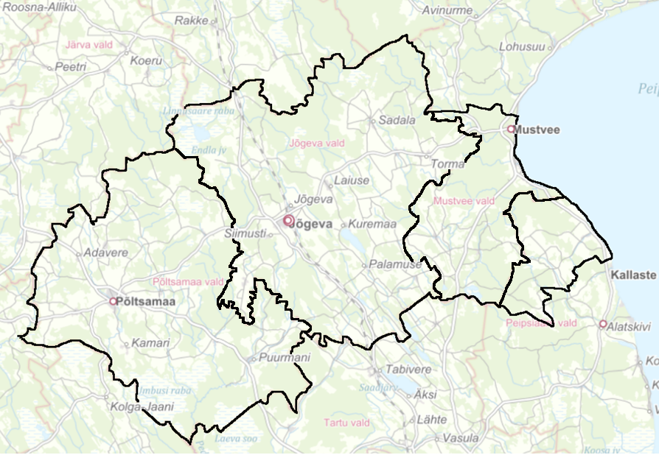
Tegevuspiirkond
Jõgevamaa Koostöökoja tegevuspiirkond asub Ida-Eestis, Mandri-Eesti keskpunkti ja Peipsi järve vahel. Tegevuspiirkonna eripäraks on Eesti keskne asend, mis loob häid ruumilisi eeldusi laiapõhjaliseks koostööks naabritega.
Tegevuspiirkond on seotud nelja valla territooriumitega:
  Põltsamaa piirkond - Põltsamaa vald
  Vooremaa piirkond - Jõgeva vald
  Peipsi piirkond - Mustvee vald v.a endiste Avinurme ja Lohusuu valla piirkonnad ning Peipsiääre vallast endise Pala valla piirkond
Tegevuspiirkond on peamiselt maaline asustuspiirkond.
Tegevuspiirkonnas on väikelinnad Jõgeva, Põltsamaa ja Mustvee, mis on kujunenud tegevuspiirkonnas peamisteks teenuskeskusteks.
Tegevuspiirkonda läbivad olulised riigisisesed ja rahvusvahelised maantee- ja raudteetranspordi koridorid.
Tegevuspiirkond piirneb Peipsi-Alutaguse Koostöökoja, Tartumaa Arendusseltsi, Võrtsjärve Ühenduse, Lõuna-Järvamaa Koostöökogu, Järva Arengu Partnerite ja PAIK LEADER tegevusrühmadega.
Pindala: 2402 km²
Elanike arv: 27 052 (2021)
Jõgeva vald
PAIK
Peipsi-Alutaguse Koostöökoda
Järva Arengu Partnerid
Mustvee vald
Peipsiääre vald
Lõuna-Järvamaa Koostöö-kogu
Vooremaa piirkond
Peipsi piirkond
Põltsamaa piirkond
Tartumaa Arendusselts
Võrtsjärve Ühendus
Põltsamaa vald

Slide 8
Tegevuspiirkonna eripära
Tegevuspiirkonna keskosa iseloomustavad eripärase ja ainulaadse pinnavormina voored – piklikud künkad ja orud, mille kujundasid jääaegsed liustikud.
Idasuunas piirab tegevuspiirkonda Euroopa suuruselt viies järv - Peipsi järv, mis ühtlasi on piiriveekogu Eesti ja Euroopa Liidu ning Venemaa vahel. Järv on aastasadu pakkunud võimalusi kalapüügi ja -töötlemisega tegelemiseks, kaasajal ka turismi ja puhkemajanduse arenguks. Lisaks paikneb Peipsi järve rannikul omanäoline vene vanausuliste asustus.
Põhjasuunast piiritleb tegevuspiirkonda metsade ja soode vöönd ning Endla looduskaitseala, mis on populaarne loodusturismi sihtkoht.
Metsamaa moodustab tegevusrühma territooriumist umbes poole (2018. a 134 000 ha ehk 52,6%). Seega on metsasuse määr lähedane Eesti keskmisele metsasusele (53,6%). (Keskkonnaagentuur, SMI 2018)
Jõgevamaa Koostöökoja tegevuspiirkonda iseloomustab mitmekesine ja elujõuline kultuur, olles osa ajaloolisest Lõuna-Eesti kultuuriruumist. Siin kohtuvad Eesti keele kesk- ja idamurre, eristatakse Vooremaa, Peipsimaa (osaliselt) ning Kesk-Eesti (osaliselt) pärandipiirkondi. Piirkonna idaserv jääb Peipsiveere pärimuskultuuri regionaalsesse kultuuriruumi, mis hõlmab vanausuliste ja Kodavere pärimust. Ala ilmestab rikkalik aineline kultuuripärand ning kohapärimus. Jõgevamaad tuntakse ka arvukate rahvaürituste poolest. Põllumajanduspiirkonnale omaselt on siin levinud lihtne toit oma lokaalsete eripäradega. Üldine kultuurielu on mitmekülgne, pakkudes tingimusi nii loometegevuseks kui kultuurisündmustel kaasalöömiseks.
Tegevuspiirkonda iseloomustab hajaasustus ning põllumajandus. Jõgeva maakond koos naabermaakondadega annab ligikaudu 70% Eesti põllumajandussaagist. (METKi eksperdihinnang)
Põltsamaa piirkond
Peipsi piirkond
Vooremaa piirkond
*Rohelise ringiga on märgitud tihedama metsavööndi paiknemine tegevuspiirkonnas
**Kollase ringiga on märgitud Kodavere kihelkonna ala

Slide 9
Tegevuspiirkonna asustusüksused
PÕLTSAMAA PIIRKONNA ASUSTUSÜKSUSED
(PÕLTSAMAA VALD)
VOOREMAA PIIRKONNA ASUSTUSÜKSUSED
(JÕGEVA VALD)
PEIPSI PIIRKONNA ASUSTUSÜKSUSED
(MUSTVEE VALD)
Adavere alevik
Aidu küla
Alastvere küla
Altnurga küla
Annikvere küla
Arisvere küla
Esku küla
Jüriküla
Kaavere küla
Kablaküla
Kalana küla
Kaliküla
Kalme küla
Kamari alevik
Kauru küla
Kirikuvalla küla
Kose küla
Kuningamäe küla
Kursi küla
Kõpu küla
Kõrkküla
Laasme küla
Lahavere küla
Lebavere küla
Loopre küla
Luige küla
Lustivere küla
Mõhküla
Mõisaküla
Mõrtsi küla
Mällikvere küla
Neanurme küla
Nurga küla
Nõmavere küla
Pajusi küla
Pauastvere küla
Pikknurme küla
Pilu küla
Pisisaare küla
Pudivere küla
Puduküla
Puiatu küla
Puurmani alevik
Põltsamaa linn
Rõstla küla
Räsna küla
Sopimetsa küla
Sulustvere küla
Tammiku küla
Tapiku küla
Tõivere küla
Tõrenurme küla
Tõrve küla
Umbusi küla
Uuevälja küla
Vitsjärve küla
Vorsti küla
Võhmanõmme küla
Võisiku küla
Vägari küla
Väike-Kamari küla
Väljataguse küla
Alavere küla
Eerikvere küla
Ehavere küla
Ellakvere küla
Endla küla
Härjanurme küla
Imukvere küla
Iravere küla
Jõgeva alevik
Jõgeva linn
Jõune küla
Järvepera küla
Kaarepere küla
Kaave küla
Kaera küla
Kaiavere küla
Kantküla
Kassinurme küla
Kassivere küla
Kaude küla
Kivijärve küla
Kivimäe küla
Kodismaa küla
Koimula küla
Kudina küla
Kuremaa alevik
Kurista küla
Kõnnu küla
Kõola küla
Kärde küla
Laiuse alevik
Laiusevälja küla
Leedi küla
Lemuvere küla
Liikatku küla
Liivoja küla
Lilastvere küla
Luua küla
Lõpe küla
Mooritsa küla
Mullavere küla
Mõisamaa küla
Nava küla
Näduvere küla
Ookatku küla
Oti küla
Paduvere küla
Painküla
Pakaste küla
Palamuse alevik
Palupere küla
Patjala küla
Pedja küla
Pikkjärve küla
Praaklima küla
Pööra küla
Raadivere küla
Raaduvere küla
Rahivere küla
Rassiku küla
Reastvere küla
Rohe küla
Ronivere küla
Rääbise küla
Sadala alevik
Saduküla
Selli küla
Siimusti alevik
Soomevere küla
Sudiste küla
Sätsuvere küla
Süvalepa küla
Tealama küla
Teilma küla
Tooma küla
Toovere küla
Torma alevik
Tuimõisa küla
Tõikvere küla
Tähkvere küla
Vaiatu küla
Vaidavere küla
Vaimastvere küla
Vana-Jõgeva küla
Vanamõisa küla
Vanavälja küla
Varbevere küla
Vilina küla
Viruvere küla
Visusti küla
Võduvere küla
Võidivere küla
Võikvere küla
Vägeva küla
Väljaotsa küla
Õuna küla
Änkküla
Halliku küla
Jaama küla
Kaasiku küla
Kallivere küla
Kasepää küla
Kiisli küla
Koseveski küla
Kääpa küla
Kükita küla
Levala küla
Maardla küla
Mustvee linn
Nautrasi küla
Nõmme küla
Odivere küla
Omedu küla
Pedassaare küla
Putu küla
Pällu küla
Raja küla
Ruskavere küla
Saarjärve küla
Sirguvere küla
Tarakvere küla
Tiheda küla
Tuulavere küla
Vanassaare küla
Vassevere küla
Veia küla
Voore küla
Võtikvere küla
31 asustusüksust,
9 asustusüksust on aktiivsed* (29,0%)
(PEIPSIÄÄRE VALD)
Assikvere küla
Haavakivi küla
Kadrina küla
Kirtsi küla
Kodavere küla
Kokanurga küla
Lümati küla
Metsanurga küla
Moku küla
Nõva küla
Pala küla
Perametsa küla
Piibumäe küla
Piirivarbe küla
Punikvere küla
Raatvere küla
Ranna küla
Sassukvere küla
Sõõru küla
Sääritsa küla
Tagumaa küla
Vea küla
Äteniidi küla
62 asustusüksust,
36 asustusüksust on aktiivsed* (58,1%)
23 asustusüksust,
9 asustusüksust on aktiivsed* (39,1%)
Kokku: 213 asustusüksust sh 91 (42,7%) aktiivse kogukonnaga tegutsevat asustusüksust
*Paksus kirjas on välja toodud tegevuspiirkonna asustusüksused, kus MTÜ vormis tegutsevad aktiivsed kogukonnaelu edendavad organisatsioonid
97 asustusüksust, 37 asustusüksust on aktiivsed* (38,1%)

Slide 10
Aktiivsed kogukonnad
ehk asustusüksused, kus MTÜ vormis tegutsevad aktiivsed kogukonnaelu edendavad organisatsioonid on ära märgitud valdade arengukavades (ak), kodulehtedel (kl) või maakondlike kodanikeühenduste poolt (kü).
VOOREMAA PIIRKONNA ASUSTUSÜKSUSED
(JÕGEVA VALD)
PÕLTSAMAA PIIRKONNA ASUSTUSÜKSUSED
(PÕLTSAMAA VALD)
PEIPSI PIIRKONNA ASUSTUSÜKSUSED
(MUSTVEE VALD)
Endla küla (Jõgeva valla kl)
Härjanurme küla (Jõgeva valla kl, JKÜ ak, JKTK liige)
Imukvere küla (Jõgeva valla kl, JKTK taotleja, JKTK liige)
Jõgeva alevik (Jõgeva valla kl, JKÜ ak, JKTK liige)
Jõgeva linn (Jõgeva valla kl, JKTK taotleja, JKTK liige, JAEK parim kü nominent)
Kaarepere küla (Jõgeva valla kl, JKTK Liige, JKTK liige)
Kassinurme küla (JKÜ ak, JKTK liige)
Kuremaa alevik (Jõgeva valla kl, JKTK liige)
Kurista küla, Kaera küla (Jõgeva valla kl, JKTK liige)
Kärde küla (Jõgeva valla kl, Jõgevamaa „Aasta küla“ laureaat)
Laiuse alevik (Jõgeva valla kl, JKTK taotleja, JKTK liige)
Lilastvere küla (JKTK liige)
Luua küla (tegutseb Luua Külaselts)
Näduvere küla (JKÜ ak)
Paduvere küla (JKTK taotleja, JKTK liige, JAEK parim kü nominent)
Palamuse alevik (Jõgeva valla kl, JKTK liige)
Rahivere küla (JKTK taotleja)
Sadala alevik (Jõgeva valla kl, JKÜ ak, JKTK taotleja, JKTK liige, JAEK parim kü nominent, Jõgevamaa „Aasta küla“ laureaat)
Saduküla (Jõgeva valla kl)
Siimusti alevik (JAEK parim kü nominent)
Torma alevik (Jõgeva valla kl, JKTK taotleja, JKTK liige, JAEK parim kü nominent)
Vaiatu küla (Jõgeva valla kl, JKÜ ak, JKTK liige)
Vaidavere küla (JKTK taotleja)
Vaimastvere küla (Jõgeva valla kl)
Vana-Jõgeva küla
Külad, kes on koondunud ühe seltsi alla:
Reastvere küla, Kodismaa küla, Tähkvere küla, Ookatku küla, Kantküla, Iravere küla, Leedi küla, Tuimõisa küla, Mõisamaa küla, Sadala alevik – Sadala külade seltsi liikmed
Oti küla, Rassiku küla, Lilastvere küla, Näduvere küla – (Näduvere) Külade Ühendus
Adavere alevik (JKÜ ak, Põltsamaa valla ak)
Aidu küla (JKTK liige, Pajusi valla ak)
Esku küla (JKÜ ak, JKTK liige, Põltsamaa valla ak)
Kamari alevik, Väike-Kamari küla (JKTK taotleja, JKTK liige, Põltsamaa valla ak, JAEK parim kü nominent, Jõgevamaa „Aasta küla“ laureaat ja esimene üleeestilise „Aasta küla“laureaat)
Kuningamäe küla (JKTK taotleja, JKTK liige, JAEK parim kü nominent)
Kõpu küla (Pajusi valla ak)
Lahavere küla (Pajusi valla ak)
Lustivere küla (JKÜ ak, JKTK liige, Põltsamaa valla ak, Jõgevamaa „ Aasta küla“ laureaat ja üleeestilise „Aasta küla“laureaat)
Pajusi küla (JKÜ ak, JKTK liige, Jõgevamaa „ Aasta küla“ laureaat)
Pikknurme küla (aktiivse külaseltsi olemasolu)
Pisisaare küla (Pajusi valla ak)
Puurmani alevik (aktiivsete seltsingute olemasolu)
Põltsamaa linn (JKTK taotleja, JKTK liige, JAEK parim kü nominent)
Tapiku küla (JKÜ ak, JKTK liige, Pajusi valla ak, JAEK parim kü nominent, Jõgevamaa „ Aasta küla“ laureaat)
Umbusi küla (JKTK taotleja, JKTK liige, Põltsamaa valla ak)
Võisiku küla (JKÜ ak, JKTK liige, Põltsamaa valla ak)
Vägari küla (JKÜ ak, JKTK liige, Pajusi valla ak)
Külad, kes on koondunud ühe seltsi alla:
Pudivere küla, Sulustvere küla, Kaavere küla, Tõrenurme küla, Neanurme küla, Kaliküla, Lustivere küla – Lustivere Külaseltsi liikmed
Kauru küla, Tõivere küla, Lahavere küla, Tapiku küla –Tapiku Külade Seltsi liikmed
Arisvere küla, Kõrkküla, Väljataguse küla, Sopimetsa küla, Nurga küla – Kutimäe Külaseltsi liikmed
Esku küla, Vitsjärve küla, Räsna küla, Nõmavere küla, Rõstla küla, Lebavere küla – Esku Külaseltsi liikmed
Kasepää küla (JKTK taotleja, JKTK liige, Mustvee valla kl)
Kääpa küla (JKÜ ak, JKTK liige, Mustvee valla kl, JAEK parim kü nominent)
Mustvee linn (JKTK taotleja, JKTK liige, Mustvee valla kl, JAEK parim kü nominent)
Raja küla (Mustvee valla kl)
Ruskavere küla (JKTK taotleja)
Tiheda küla (JKTK liige)
Voore küla (Mustvee valla kl, JAEK parim kü nominent)
Võtikvere küla (JKÜ ak, JKTK liige)
Sirguvere küla (aktiivse külaseltsi olemasolu)
(PEIPSIÄÄRE VALD)
Assikvere küla (JKÜ ak, Peipsiääre valla kl, Pala valla ak)
Kodavere küla (Pala valla ak)
Lümati küla (JKTK liige, Pala valla ak)
Nõva küla (Pala valla ak)
Pala küla (JKTK taotleja, Pala valla ak)
Raatvere küla (Pala valla ak)
Tagumaa küla (aktiivse seltsi olemasolu)
Külad, kes on koondunud ühe seltsi alla:
Assikvere küla. Jõgevamaa „ Aasta küla“ laureaat, Kokanurga küla, Perametsa küla – Assikvere Haridusseltsi liikmed

Slide 11
Jõgevamaa koostöökoja toimimine, koostöö ja JÄTKUSUUTLIKKUS

Slide 12
Jõgevamaa Koostöökoja ja partnerite tegevusvaldkonnad tegevuspiirkonnas
Jõgevamaa Koostöökoda:
Innovatsiooni soosimine
Avaliku-, era –ja kolmanda sektori partnerlus
Piirkondliku eripära rakendamine ja konkurentsivõime
Omaalgatuse ja koostöö/ võrgustiku toetamine
Elukvaliteedi parandamine
Kaasamine
JKTK: kogukondade võimestamine
KOV: juhtumipõhine lähenemine
Kohalike kogukondade võimestamine
JKTK: toetusmeetmed
KOV: tegevustoetus
EL, riiklikud ja regionaaltoetused
Joonis selgitab kolme osapoole - Jõgevamaa Koostöökoja, kohalike omavalitsuste ja maakondlike organisatsioonide tegevuste seotust.
Kõigil kolmel on väga suur ühisosa: kohalike kogukondade võimestamine, noored, turism, majandusareng ja ettevõtlus, säästev areng, turvalisus ning kultuur, sport ja vaba aeg.
LEADER tegevusrühmal on lisaks omad tegevusvaldkonnad: partnerlus sektorite vahel, innovatsioon, omaalgatuse toetamine, elukvaliteedi parandamine, piirkondliku eripära rakendamine ja omaalgatuse ning koostöö/ võrgustiku toetamine.
Haavatavate sihtrühmade toetamine
JKTK: sihtrühmade võimestamine
KOV: juhtumipõhine lähenemine, infrastruktuur
Noored
JKTK: projekti-toetused
KOV: kool, huviharidus, noortekeskused
MK: ettevõtlik kool
Turism
JKTK: maine ja projektide toetamine
KOV: turismiettevõtja/infra, valla maine
MKO: maakonna maine,
Kultuuritee, koolitamine, võrgustik
Maakonna toimivus ja maine
Sotsiaal-teenused
Majandusareng ja ettevõtlus
JKTK: VKE-de toetamine, innovatsioon, kohalik toit
KOV: infrastruktuur
MKO: EASi teenuste
vahendamine, nõustamine
Säästev areng
Turvalisus
JKTK: projektitoetused,
KOV: tegevustoetus
EL, riiklikud ja regionaaltoetused
EL tulenevad võimalused
Sotsiaaltoetus ja sotsiaalabi
Kultuur, Sport, Vaba aeg
JKTK: sündmused, MTÜ vara parendamine/ehitamine
KOV: rajatised, tegevustoetus
EL, riiklikud ja regionaaltoetused
Maakondlikud organisatsioonid:
Kohalikud omavalitsused:
Tervishoid
Haridus
Elukoha ja eluaseme väärtus
Heakord
Sotsiaalhoolekanne
Ühistransport
Kommunaalteenused
Tehniline taristu
EL, riiklikud ja regionaaltoetused
Jäätmehooldus
Ruumiline planeerimine
Energeetika
Elamu- ja kommunaalmajandus
Teedevõrk
Keskkonna areng

Slide 13
Organisatsiooni ülesehitus ja personali tööülesanded
Organisatsiooni ülesehitus
Jõgevamaa Koostöökoda asutati 1. märtsil 2006. Asutajaliikmeid oli 68, sh 11 kohalikku omavalitsust: kõik Jõgevamaa vallad ja Mustvee linn.
Organisatsiooni kõrgeimaks juhtorganiks on liikmete üldkoosolek. 1. jaanuari 2023 seisuga on ühingul 95 liiget: 5 omavalitsust, 32 ettevõtet ja 58 mittetulundusühingut. Üldkoosolek kinnitab Jõgevamaa Koostöökoja strateegia, toetusmeetmete rakendamise kava, audiitori ning vajadusel vastavad muudatused.
11-liikmelisse juhatusse kuuluvad kolme piirkonna – Vooremaa, Põltsamaa, Peipsi - MTÜde, ettevõtjate ja omavalitsuste, samuti maakondlike organisatsioonide ning Jõgevamaa Kodukandi Ühenduse esindajad. Juhatus jälgib ja suunab Jõgevamaa Koostöökoja tegevuspiirkonna strateegia elluviimist. Juhatusele allub tegevjuht, kes haldab bürood. Büroo kaasab toetusmeetmete taotlusvoorude läbiviimiseks eksperte ning kutsub kokku hindamiskomisjonid. Juhatus kinnitab hindamiskomisjonide poolt moodustatud meetmete taotlusvoorude paremusjärjestused.
Personali tööülesanded
Tegevjuht: korraldab organisatsiooni igapäevategemisi, osaleb juhatuse volitusel koostööprojektides tegevusrühma esindajana, osaleb ja koordineerib koostööd teiste Jõgevamaa katusorganisatsioonidega, jälgib tegevusrühma eelarve täitmist, jälgib kokkulepitud tegevusplaanide ja strateegiliste eesmärkide täitmist.
Projektijuht-raamatupidaja: nõustab taotlejaid, menetleb laekunud taotlusi, jälgib projektide elluviimist, nõustab kuluaruannete täitmist, juhib Jõgevamaa Koostöökoja poolt algatatud projekte ja kogub seireinfot. Jälgib tegevusrühma eelarve täitmist, korraldab Jõgevamaa Koostöökoja liikmetele ja maaelu edendajatele koolitusi, seminare ja õppereise strateegias olulistel teemadel.
Projektijuht-võrgustiku koordinaator: nõustab taotlejaid, menetleb laekunud taotlusi, jälgib projektide elluviimist, nõustab kuluaruannete täitmist, juhib Jõgevamaa Koostöökoja poolt algatatud projekte ja kogub seireinfot. Koordineerib tegevusrühma poolt toetatavaid ettevõtjate võrgustike arendustegevusi.
Projektijuht-võrgustiku koordinaator(ESF+): nõustab taotlejaid, menetleb laekunud taotlusi, jälgib projektide elluviimist, juhib oma valdkonna projektide elluviimisel oluliste koostööpartnerite võrgustikku ja kogub seireinfot.

Slide 14
Organisatsiooni toimimine ja jätkusuutlikkus
Jõgevamaa Koostöökoda on tegutsenud järjepidevalt LEADER-tegevusrühmana alates aastast 2006 ja viinud ellu perioodide 2007- 2013 ja 2015 – 2023 arengustrateegiad.
2015-2023 perioodi arengustrateegias seatud sihtide saavutamiseks avati kuus toetusmeedet koos alameetmetega, kokku kaheksa meedet. Kaks avatud meedet olid seotud COVID-19 pandeemiast tingitud mõjuga tegelemiseks. Edukalt on läbi viidud hulgaliselt taotlusvoore ning heaks kiidetud ligikaudu 600 projektitaotlust. Programm-perioodil 2015-2023 viidi läbi ka Covid-19 taastekava vahendeid puudutavad taotlusvoorud ja kiideti heaks 37 projektitaotlust.
Jõgevamaa Koostöökoda on osalenud mitmetes koostööprojektides sh rahvusvahelistes nii osaleva- kui ka juhtpartnerina. Rahvusvaheline koostööprojekt „Handicraft“ pälvis äramärkimise Põhja- ja Baltimaade koostööprojektide konkursil.
Lõppeva programm-perioodi eesmärkide täitmiseks oleme kaasanud lisavahendeid PATEE programmist ja PRIA lühikeste tarneahelate meetmest. Mõlema meetme vahendeid on kasutatud kohaliku toidutootjate ja toidupakkujate võrgustiku koostöö tõhustamiseks. Mitmete toetustegevuste tulemusena moodustavad Jõgevamaa kohaliku toiduga seonduvad ettevõtted hästi toimiva tuumiku ja on loonud kaks mittetulundusühingut, millega on saavutanud arvestatava tuntuse nii kohalikul kui ka üle-eestilisel tasandil.
Jõgevamaa Koostöökoda korraldab oma ligi 100-le liikmesorganisatsioonile regulaarselt koolitusi ning õppereise. Oleme oma teemavalikutes lähtunud strateegilistest eesmärkidest, aktuaalsusest ning laiemalt liikmete huvidest. Liikmetega pideva kontakti hoidmine ning nende vajadustele vastavate inspireerivate tegevuste pakkumine on taganud hea omavahelise koostöösuhte ja liikmete jätkuva panustamise Koostöökoja arengusse.

Slide 15
Eelarve ja kogemus finantsjuhtimisel
Eelarve kujunemine
Jõgevamaa Koostöökoja eelarve koosneb LEADER-meetme administratiiveelarvest (tegevus- ja elavdamiskulud) ja Jõgevamaa Koostöökoja liikmemaksudest. Liikmemaksudest makstakse organisatsiooni toimimiseks vajalikud kulud, projektide omaosalused ja tagatakse organisatsiooni likviidsus, tegutsemisvõimekus ning jätkusuutlikkus. Liikmemaksud moodustavad ca 5% tegevusgrupi tuludest.
Projektipõhiseid tegevusi rahastatakse vastavalt projekti iseloomule, omaosalusse panustavad kohalikud omavalitused ja teised organisatsioonid. Perioodil 2023-2027 rakendab Jõgevamaa Koostöökoda Euroopa Sotsiaalfond+ toetust sotsiaalvaldkonna projektide elluviimiseks. Eelarve maht määratakse regionaalministri ja sotsiaalkaitseministri määrustega.
LEADER-meetme rakendamisel kavandatakse suurema mahuga taotlusvoorud perioodi alguses (vt Eelarve jaotus), et tagada tegevusrühma rahaline stabiilsus ja jätkusuutlikkus kogu perioodi vältel.
Tulenevalt uuel perioodil sõnastatud missioonist, visioonist ja strateegilistest eesmärkidest on Jõgevamaa Koostöökoda valmis taotlema projektitoetusi ka teistest allikatest, nt PRIA sobivatest meetmetest, siseriiklikest toetusmeetmetest, aga ka Euroopa Liidu toetusprogrammidest nagu Interreg vms.
Kogemus finantsjuhtimisel
Jõgevamaa Koostöökoja LEADER-meetme eelarvet on kasutatud perioodidel 2007-2013 ja 2015-2023 eesmärgipäraselt. Tegevusrühma iga-aastane finantsaruandlus on audiitoritelt saanud positiivse hinnangu. Tegevusrühma meeskonnas töötab projektijuht-raamatupidaja, me ei osta teenust sisse. Tegevusrühm tunneb hästi e-PRIA ja ja Riigi Tugiteenuste Keskuse e-teenuse keskkonda.
LEADER-meetme taotlusvoorud on viidud läbi vastavalt määrusele, EAFRD ja riigieelarve vahendeid on kasutatud sihipäraselt ning toetuse saajad pole pidanud tegema tagasimakseid lähtuvalt taotlusvooru läbiviija eksimustest.

Slide 16
Koostöö teiste organisatsioonidega
Koostöö perioodil 2014-2023
Kohaliku toidu valdkonnas loodi Jõgevamaa kohalike toidutootjate ja toidupakkujate (ettevõtjate) võrgustik ning viidi ellu mitmeid ühistegevusi piirkondlike koostööpartneritega. Osaleti kahes kohaliku toidu väärtustamisele suunatud LEADER koostööprojektis "Kohalik toit kättesaadavaks„ ja „Kohalik toit on tervislik ja trendikas“. Algatati ühisprojektid „Meie oma toit“ ning „Jõgevamaa toidupärandi tutvustamine“. Lisaks saadi toetust kahele projektile PRIA meetmest 16.4 lühikeste tarneahelate või kohalike turgude kaudu põllumajandustoodete ja toidu turustamisvõimaluste arendamiseks.
Jõgevamaa Koostöökoda viis perioodil 2015-2023 Jõgevamaa Arendus- ja Ettevõtluskeskuse partnerina ellu Jõgevamaa PATEE programmi toiduvaldkonna arendamise tegevusi.
Energiatõhususe valdkonnas algatati LEADER koostööprojekt „Taastuvenergia lahendused väiketarbijatele“ ja kultuuri valdkonnas ühisprojekt „Kunst avalikus ruumis“. Turismi valdkonnas osaleti mitmes koostööprojektis Peipsi järvefestivali läbiviimiseks ja koostööprojektis „Elu kahe maailma piiril II“. Kogukondade arendamise valdkonnas osaleti LEADER koostööprojekt “Arukate külade arenguprogramm”.
Rahvusvahelise koostöö osas osaleti turismi valdkonna koostööprojektis “Kogukondade tugevdamine ja turismi edendamine National Geographic kollaste akendega” („Kollased aknad III“).
2023-2025 on Jõgevamaa kaasatud Eesti ühe pilootpiirkonnana Interreg Baltic Sea projektis BASCIL („Innovative Solutions for the Rural Food Production Sector to Diversify into Sustainable Culinary Tourism Services“, Eestist on projekti partnerid Eesti Maaturism ja Eesti Põllumajandus-Kaubanduskoda), mille raames toetatakse piirkonnas uuendusliku agroturismi võrgustiku arendamist.
2023-2025 osaleb Jõgevamaa Koostöökoda assotsieerunud partnerina Interreg Baltic Sea projektis MainPotRe („Maintenance and scaling up potato growing and consumption heritage in Northern Baltic region to build up resilient communities“, juhtpartner Läti Põllumajandusressursside ja -ökonoomika instituut), mille eesmärk on innustada väikekasvatajaid kasvatama kohalikke kartulisorte ja populariseerida kartulitoite.
Koostöö perioodil 2024-2027
Jätkame koostööd Jõgevamaa Arendus- ja Ettevõtluskeskusega panustades Jõgevamaa mainekava ning kliima- ja energiakava tegevustesse.
Perioodil 2023-2027 osaleme koostöö- ja ühisprojektides, mis panustavad kogukondade aktiveerimisele ja ettevõtlusalase koostöö tõhustamisele. Valdkondade fookusteemadeks on arukad külad, agroturism, kohalik toit ning taastuvenergia ja ringmajandus. Esmased läbirääkimised koostööks on toimunud naaber-tegevusrühmadega PAIK, Järva Arengu Partnerid, Tartumaa Arendusselts. Jätkame koostööd Maaelu Teadmuskeskusega.
Rahvusvahelisel tasandil jätkame koostööläbirääkimisi Trasimeno Orvietano tegevusrühmaga Itaalias ringmajanduse valdkonnas.

Slide 17
2015-2023 perioodi strateegiliste eesmärkide täitmine
Üldine hinnang strateegia täitmisele:
Jõgevamaa Koostöökoja arengustrateegia perioodi 2015-2023 iseloomustab kahe ühiskonda raputanud ning ettevõtlus- ja koostöökeskkonda oluliselt mõjutanud sündmuse mõju – 2020. aasta kevad-talvel alanud üleilmne koroonapandeemia ning kaks aastat hiljem alanud Venemaa täiemahuline sõda Ukrainas.
On selge, et sellise mastaabiga sündmused ja nende mõju kanduvad edasi ka varem tehtud plaanidesse. Mõju võis olla nii negatiivne, nt varem plaanitud tegevuste teostamine osutus uues olukorras võimatuks või keerukaks, tooted või teenused ei olnud enam tarbijatele atraktiivsed või kättesaadavad, või ka positiivne, näiteks seoses silmast-silma koolituste asendamisele virtuaalsete koolitustega on võimalik koolitada planeeritust oluliselt rohkem sihtrühma liikmeid.
Ukrainas 2022. aasta talvel alanud täiemahuline sõda muutis taaskord ettevõtluskeskkonda ning tõi endaga kaasa ka muudatuse ühiskonna prioriteetides. Ka see sündmus võis mõjutada ettevõtete ja organisatsioonide võimekust ja valmidust varem planeeritud moel Jõgevamaa ettevõtlus- ja elukeskkonna arendamisel kaasa lüüa.
Võttes arvesse arengustrateegia perioodil toimunud olulisi sündmusi ning arvestades ülal kirjeldatud strateegiliste eesmärkide ja meetmete sihttasemete saavutamist, võib strateegia täitmist hinnata edukaks. Ellu on viidud suurel hulgal Jõgevamaa Koostöökoja tegevuspiirkonna ettevõtlus- ja elukeskkonda ning piirkonna eripärade rakendamist edendavaid projekte. Kaasatud ja koostööle õhutatud tegevuspiirkonna elanikke ja organisatsioone, loodud uusi teenuseid ja töökohti ning toetust saanud ettevõtete käive on kasvanud olulisel määral.
Tuginedes strateegia täitmise seire tulemustele ning 2023. aasta märtsis läbi viidud toetusmeetme tagasisideküsitlusele, tõusetusid järgmised ettepanekud:
Senisest suuremat tähelepanu tasub pöörata erinevate osapoolte (kogukonnad, ettevõtted jt) koostöö innustamisele ja toetamisele.
Taotlejad ja projektide elluviijad võivad vajada tuge siht- ja sidusrühmade kaasamiseks projektidesse nii taotlemise kui ka projektide rakendamise faasis, samuti võivad nad vajada tuge uuenduslike projektide väljatöötamisel.
Toetada väiksema taotluste koostamise kogemusega potentsiaalseid taotlejaid.
Muuta taotluse hindamise protsessi läbipaistvamaks ja arusaadavamaks.
Taotlustele, mis ei osutunud edukaks, tuleks võimalusel esitada kirjalik tagasiside taotluses esinenud puudujääkide kohta.
Allikas: Jõgevamaa Koostöökoja arengustrateegia 2015-2023. Hinnang strateegia täitmisele ja soovitused. Civitta. 2023.

Slide 18
Strateegia koostamise protsess

Slide 19
Strateegia koostamise protsess ja metoodika, kaasamise kava
Ühisstrateegia koostamisel peeti oluliseks nii huvirühmade kaasamist kui erialaspetsialistide arvamust. Erinevate huvirühmade kaasamine strateegia koostamisel kui ka tegevuste ettevalmistamisel viidi läbi järgmise plaani alusel:
I etapp: ühisstrateegia koostamise kavatsuse avalikustamine.
II etapp: selleks, et jõuda võimalikult paljude inimesteni viidi mais 2022 läbi
ideekorjeseminarid Kuremaal, Pajusis ja Mustvees, et kaasata kõikide piirkondade kogukondi ja ettevõtjaid, et saada laiapõhjalist vajaduspõhist sisendit uue ühisstrateegia koostamiseks.
III etapp:
strateegiaseminaride käigus suvel ja sügise algul 2022 koostati JKTK juhatuse ja liikmete abil ühisstrateegia esmane versioon.
IV etapp:
huvirühmade arutelude käigus täpsustati ja kooskõlastati strateegiadokumenti ning sõnastati küsimused spetsialistidele.
V etapp:
spetsialistide abil küsimustele lahenduste leidmine ja strateegiadokumendi valideerimine;
VI etapp:
juhatuse ja üldkoosoleku abil strateegiadokumendi ja meetmete täiendamine lähtuvalt huvirühmalt ja spetsialistidelt saadud tagasisidele.
VII etapp:
tegevuspiirkonna elanikele strateegiadokumendi kavandi tutvustamine, vajadusel ettepanekute kogumine ja täiendamine ning ühisstrateegia kinnitamine üldkoosolekul.
Piirkonnapõhistel aruteludel ja strateegiaseminaridel oli võimalus osaleda kõikidel huvilistel. Ürituste reklaamid ilmusid maakondlikus ajalehes, Jõgevamaa Koostöökoja kodulehel ja sotsiaalmeediakanalis.
Kaasamisprotsess:
01.04.2022 Inspiratsiooniseminar "MAALE? SEE ON JÄTKUVALT VÕIMALIK!„
15.05.2022 Ideekorje ja visiooniseminar Kuremaal
24.05.2022 Ideekorje ja visiooniseminar Pajusis
27.05.2022 Ideekorje ja visiooniseminar Mustvees
02.06.2022 II Strateegiaseminar Mokko turismitalus
16.06.2022 III Strateegiaseminar JKTK kontoris juhatusega
11.08.2022 IV Strateegiaseminar (visiooni sõnastamine) Kadrinas
19.08.2022 V Strateegiaseminar (eesmärkide sõnastamine) JKTK kontoris juhatusega
02.09.2022 VI Strateegiaseminar (strateegiakaartide koostamine) JKTK kontoris juhatusega
06.09.2022 VII Strateegiadokumendi tutvustamine ja kooskõlastamine JKTK üldkoosolekul
12.09.2022 VIIa Strateegiadokumendi tutvustamine ja kooskõlastamine turismisektoriga
13.09.2022 VIIb Strateegiadokumendi tutvustamine ja kooskõlastamine energiasektoriga
19.09.2022 VIIc Strateegiadokumendi tutvustamine ja kooskõlastamine toidusektoriga
20.09.2022 VIId Strateegiadokumendi tutvustamine ja kooskõlastamine ettevõtluse edendajatega
20.09.2022 VIIe Strateegiadokumendi tutvustamine ja kooskõlastamine kogukonna sektoriga
30.09.2022 VIIf Strateegiadokumendi tutvustamine ja kooskõlastamine sotsiaaltöö valdkonna eestvedajatega
27.10.2022 Tegevuspiirkonna strateegia tutvustamine JAEKi eestvedajatele Jõgeval
03.11.2022 Strateegiadokumendi tutvustamine ja kooskõlastamine turismisektoriga
17.11.2022 Strateegiadokumendi tutvustamine ja kooskõlastamine kogukonnasektoriga
01.12.2022 Strateegiadokumendi tutvustamine ja kooskõlastamine sotsiaalvaldkonna esindajatega
IV kv 2022 Kohtumised endiste ja tänaste EASi, PRIA, maakondlike arenduskeskuste,
energia, turismi, ettevõtluse ja sotsiaalvaldkonna spetsialistidega
10.10.2022 Strateegiakaartide kooskõlastamine JKTK töötajatega
28.11.2022 Tegevuskava kooskõlastamine JKTK töötajatega
08.12.2022 Strateegiadokumendi kooskõlastamine JKTK töötajatega
06.01.2023 Strateegiadokumendi tutvustamine ja kooskõlastamine JKTK üldkoosolekul
19.-20.01.2023 Strateegiadokumendi tutvustamine ja täiendamine JKTK juhatusega Rakveres
08.02.2023 Strateegiadokumendi tutvustamine ja kooskõlastamine JKTK juhatusega
13.02.2023 Strateegiadokumendi kavandi avalikustamine ja ettepanekute kogumine Jõgeval
14.03.2023 Strateegiadokumendi tutvustamine ja kooskõlastamine JKTK juhatusega
23.03.2023 Strateegiadokumendi tutvustamine ja kooskõlastamine JKTK üldkoosolekul
24.03.2023 Strateegiadokumendi tutvustamine ja kooskõlastamine Puuetega Inimeste kojas
03.05. 2023 Strateegia meetmete tutvustamine ja kooskõlastamine kogukondade ettevõtlikuse seminaril
25.05.2023 Strateegiadokumendi kinnitamine JKTK üldkoosolekul
I – Ühisstrateegia koostamisest teadaandmine
II - Ideekorjeseminarid
III - Ühisstrateegia koostamine
IV - Huvi-rühmadega koos-kõlastamine
V –Kohtumised spetsialistidega
VI - Ühisstrateegia täiendamine
VII - Ühisstrateegia avalikustamine ja kinnitamine

Slide 20
Tegevuspiirkonna analüüs
Swot-meetodil

Slide 21
Sisetegurid: Lühendid piirkonna tähistamiseks: Ü – Ühine tegevuspiirkond P – Põltsamaa piirkond V – Vooremaa piirkond M – Mustvee piirkond Välistegurid: | Tugevused (S) – sh KONKURENTSIEELISED allajoonituna (Ü) Tugev ajaloolis-kultuuriline taust, tuntud külastuskohad ja vaatamisväärsused ja mitmekesine loodus (voored, rabad, järved, sh Peipsi). Meie tegevuspiirkonnas koos Tartu põhjaosaga leidub kümmekond erinevat vaba aja veetmise võimalust nii noortele kui ka peredele. Tegevuspiirkonnas on võimalik osaleda rohkem kui 20-l erineval üritusel ja toimuvatest üritustest võtab osa ca 100 000 inimest aastas. (Ü) Logistiliselt hea asukoht: heal tasemel teedevõrk - kolm suurt maakonda läbivat maanteed, raudtee - kiire ühendus Tartu ja Tallinnaga. Head tingimused töö- ja elukohaks. Kaugus arenevast Tartust on ca 25-50 min (tööl võimalik käia, teenused). + atraktiivsed töökohad (Ü) Olemas lasteaiakohad ja koolid (18 kooli tegevuspiirkonnas) kodu lähedal. (Ü) Viljakas põllumaa – 2021. a 68 446 hektarit kasvupinda. (Ü) Aktiivne külaliikumine (ligi 43% asustusüksustest tegeleb aktiivselt kogukonnaliikumisega) ja tihe koostöö kodanikuühendustega. (Ü) Mitmekülgsed sportimisvõimalused - terviserajad, ujula, maakonnas oli 2021. 50 spordiklubi. +kogukond (Ü) Palju väikeseid ettevõtteid (Maksu- ja Tolliameti andmete 2019. a seisuga oli maakonnas registreeritud 1887 ettevõtet ja Statistikaameti andmetel 2298 ettevõtet). (Ü) Suurtootjad pikendavad tooteahelaid kohapeal väärindamise kaudu. (Ü) JKTK-l on ligipääs parimate EL LEADER tegevusrühmade praktikate info kohta. (V) Tõstetava põhjaga ujula väikelastele Palamuse lasteaias. (V) Maaelu Teadmuskeskus (endine Eesti Taimekasvatuse Instituut). (P) Ehitusmaavarade kaevanduste olemasolu piirkonnas. (P) Gaasitrassi olemasolu. (P) Iseloomulik ettevõtlus: Põltsamaal on suured puidutöötlemisettevõtted (Puitprofiil, Palmako), metsataimekasvatajad (erametsadele). (M) Olemasolev kompetents ettevõtluses: puidutöötlemine, kalapüük ja töötlus, köögivili, metalli töötlemine. (M) Omanäoline ja mitmekesine kultuur (vanausulised, Kodavere murrak, Peipsi sibul). | Nõrkused (W) Pingereas olulisematest nõrkustest vähem olulistemaks (Ü) Elanike arvu pidev vähenemine kiirusega 1-1,2 % aastas ning see trend jätkub; kiireim kahanemine on toimumas vanuserühmas 20-29 aastat; oleme peale Ida-Virumaad teisel kohal kahanemise kiiruses. (Ü) Töökohtade jätkuv vähenemine; perioodil 1989-2000 kaotasime ca 20 000-st töökohast pooled (maapiirkonnas ca 70-80%, Mustvees ca 59%, Jõgeval 36% ja Põltsamaal 35%); töökohtade arvu taastumine jäi sajandi algul ära ning viimasel viiel aastal majanduskasvu perioodil saab täheldada uut töökohtade arvu vähenemise trendi. (Ü) Tööjõu kahanemine toimub veelgi kiiremas tempos, kui töökohtade kahanemine; registreeritud töötuid vabadele töökohtadele on vähe (3 inimest ühe vaba töökoha kohta) - oleme selle näitaja poolest peale Hiiumaad teisel kohal. (Ü) Meil on tasuvate töökohtade puudus; palgatöötaja kuu keskmine brutotulu on tagant poolt neljas võrreldes teiste maakondadega. Lisaks tõusis maakonna suhtelise vaesuse määr 2021. aastal võrreldes 2020. aastaga 5,7%; kogu Eestis tõusis 2,2%. (Ü) Kvalifitseeritud tööjõu puudus; 75% töötutest kuulub riskirühma, 48% töötutest on erialase hariduseta. Jõgeva maakonnas on kõrgharitud inimeste osakaal madal (ca 15%); Eesti lõikes oleme tagantpoolt kolmandal kohal ning ainsa maakonnana on see trend mitte kasvav Eesti teiste maakondadega võrreldes (sh doktori- ja magistriharidusega inimeste arv on kahaneva trendiga). (Ü) Jõgeva maakonna majutuskohtade täitumus on üks Eesti madalamaid (ca 15-19%); Eesti lõikes oleme selle tulemusega tagantpoolt neljandal kohal. Seda teemat võimendab olukord, et meil on naabermaakondadega võrreldes kõige vähem ööbimiskohti koos Järva maakonnaga; Peipsi piirkonnas liigub palju turiste, kes ei ööbi kohapeal; Piirkonnas puudub kompleksne turismitoode ja strateegia, vähe erinevaid tegevusi, mis hoiaks külastajat pikemalt kinni ja soosiks korduvkülastusi. (Ü) Maakonnas on eakate ja puuetega inimeste keskmisest suurem osakaal ja suur abivajajate arv; Eakate osatähtsus on 25%; Jõgeva maakonnas on puuetega inimeste osakaal kogu elanikkonnast Eesti kõrgemate seas (18% 2022. aasta 1. jaanuari seisuga). Kõrgem on puuetega inimeste osakaal vaid Põlva ja Võru maakondades (vastavalt 21% ja 19%). Õnneks on puuetega inimeste suhtarv viimasel neljal aastal 5% võrra langenud. (Ü) Kitsaskohad noortega (noored ei jää kodukoha gümnaasiumisse, 18-26-aastane noor on kaasamata, laste vähesus, vähe noori õpetajaid, arvutipargi ja internetiühenduse vähesus/puudulikkus). Maakonna noored hindavad oma võimaluste piisavust vaba aja veetmiseks keskmiselt 60 puntikga 100-st. Võrreldes 2018. aastaga, on märgatavalt vähenenud 20-24- ja 25-29-aastaste arv Jõgevamaal. (Ü) Rahvastiku tihedus on tegevuspiirkonnas hõre ja on koondunud suurematesse keskustesse. (Ü) Üüripindade puudus nii eluasemeks kui ettevõtlusega tegelemiseks. Kõrged asustamatuse näitajad korterelamute lõikes on suurimad Viljandimaal ja Jõgevamaal. + atraktiivsed töökohad (Ü) Inimesed pole teenustega rahul. Kõigi nelja valla elanikud on hinnanud oma elukeskkonda Eesti keskmisest madalamalt. Tegevuspiirkonnas hinnatakse madalamalt liikuvuse, avaliku ruumi ning KOV-iga seotud teemaplokke , keskmiselt 53 punti 100-st. (Ü) Valla tulubaas ei võimalda vajalike investeeringute rahastamist. (Ü) Puudub ühtne strateegiline kontseptsioon piirkonnas ja ühinemisjärgne „meie“ tunne on madal. + atraktiivsed töökohad (Ü) Tööstusalade ja ettevõtlusinkubaatorite puudumine, ettevõtluseks sobivat vaba äri- ja tootmismaad on vähe. (Ü) Hilisõhtutel vaba aja tegevuste puudumine. + turism (V) Vee- ja kanalisatsiooni teenuse hind on piirkonniti kõrge. (P) Energiatõhusamate tehnoloogiate kasutusele võtmine kulukate investeeringute ja vähese tarbijate hulga tõttu majanduslikult ebaotstarbekas. (P) Alafinantseerimine, objektide (nt Põltsamaa linnus ja kirik, Kuningamäe puhkeala, jõed, mõisad jne) areng takistatud ja linnuse seisukord väga halb. (M) Omanäolise kultuuri (vanausulised, köögiviljakasvatus) järjepidevuse hääbumine. (M) Vähene koostöö ürituste (kultuur, sport jne) korraldamisega. (M) Peipsi järvel puudub veeturism - kasutamata potentsiaal. (M) Kutsehariduse võimaluste puudumine piirkonnas - 2021. a oli üks kutsehariduslikku õpet võimaldav õppeasutus maakonnas. Jõgeva valla hoolduskoormusega inimesed vajavad täiendavat abi. 70%-l hooldajatest esineb probleeme töölkäimisega, kuna hooldatav vajab pidevat järelevalvet. Ligipääsetavuse teenustase on meie tegevuspiirkonnas äärmiselt madal.
Võimalused (O) (Ü) Elanike kasvav huvi looduses viibimiseks (loodus-, kultuuri-, vee- ja jahiturism) . (Ü) Mahetoodete viljelemine ja suurem kasutamine. (Ü) Tehnoloogia areng ja sellel põhjal e-teenuste arenemine, kvaliteetse ja kiire internetiühenduse levik. (V) Vooremaal turismisektor areneb (V) Tartu rahvastik kasvab Vooremaa suunal. + atraktiivsed töökohad +kogukond (Ü) EL toetused maaelu ja piirkonna toetuseks. +kogukond (Ü) Maaelu populariseeritakse läbi erinevate ühisprojektide ja ettevõtmiste, kampaania “Maale elama”. +kogukond (Ü) Inimesed kolivad linna ja Soome, aga soovivad puhata maal. | SO strateegia (Kuidas sisemiste tugevuste abil väliseid võimalusi ära kasutada?) Atraktiivsed töökohad: S5,8,12,13/O3,6 Teadustegevuse mahu suurendamise edendamine tegevuspiirkonnas eri haridus- ja teadusasutuste abil: Luua (metsandus), METK (põllumajandus), Maaülikool (põllu- ja maamajandus), Polli (aiandus), Tartu Ülikool (kogukonnad), Järva, Olustvere, Tartu, Viljandi kutsehariduskeskused. S5/O2: Soodustada mahe ja väikeettevõtete tekkimist – OTT-i võrgustike laiendamine. 2,5,8,9,14,15,16/O6 Nišiettevõtluse arendamine (nišiettevõtlus - palgatöö kõrvalt ettevõtte käivitamine, millel on potentsiaal töökohtade loomiseks), maaettevõtluse mitmekesistamine ja ettevõtete toetamine reaalsetest vajadustest lähtuvalt, et tekiks juurde atraktiivseid töökohti. S10/O6 Erinevate toetusmeetmete koosmõjul on võimalus valdkondi võimestada Euroopa parimate LEADER tegevusrühmade edulugude abil. +kogukond, +turism Turism: S1/O4,7: Piirkonna eripära parem kasutamine - kasutada turunduses lugusid ja legende. S8,16/O5 Ettevõtjate koostöövõrgustike tekitamine (nt kohalik toit, käsitöö, turism maakonnaüleselt, ümarlauad, ühistegevus Peipsi piirkonnas jne). + atraktiivsed töökohad Energia säästmine: S6,8/O3 Autonoomsete elektrilahenduste võimekuse suurendamine tegevuspiirkinnas. | WO strateegia (Kuidas sisemiste nõrkuste ületamiseks ära kasutada väliseid võimalusi?) Turism: W6/O6 Talv kui suursündmuse edendamine – pakkuda paindlik meede madalhooaja ürituste korraldamiseks oktoobrist aprillini. Korraldada madalhooaja ürituste õnnestumiseks ajurünnakud, et suurendada koostööprojekte selles valdkonnas. W6/O1,6 Kultuuripärandi, sh mõisate arendamine. W13,6/O7 Edendada turundust ja ühist mainekujundust sihtgruppide põhiselt (sh rahvusvaheliselt). ,+ atraktiivsed töökohad,+kogukond Atraktiivsed töökohad: W2,4,5,8,12,13,14,17,/O3,6 Edendada koostööd teadusasutustega. W12,15/O3,6,7,8 Kiire interneti leviku edendamine väikeasulatesse. +kogukond Energia säästmine: W17/O2 Mahetoit koolidesse ja lasteaedadesse. Koostöö ja võrgustikud: W13/O6,7 Maakonnaülese koostöö arendamine kõikides LEADERi fookuses olevates valdkondades. W13/O4,6,7 Eri teemadel valdkondlike võrgustike loomise toetamine, sotsiaalse kuuluvustunde suurendamine. +turism,+ atraktiivsed töökohad,+kogukond
Ohud (T) (Ü) Kõrge inflatsioon (20-25%) - energiahindade hüppeline kasv 2-5 korda, tootmissisendite kallinemine, konkurentsivõime langus välisturgudel. + turism + atraktiivsed töökohad (Ü) Projektipõhisus kohaliku elu korraldamisel, mis ei taga investeeringute pikemaajalist jätkusuutlikkust, projektides omaosaluse tõus. (Ü) KOV- le keskvalitsuse poolt ülesannete lisamine ilma piisavate rahaliste vahenditeta. (Ü) Kõrge maksukoormus soodustab põrandaalust ettevõtlust. (Ü) Regionaalpoliitika soosib tõmbekeskuste arengut, haldusreform koondab teenused suurematesse keskustesse ja tekitab ebakindlust paikkonna suhtes, koondumine suurtesse keskustesse. +kogukond (Ü) Venemaa sõjaline rünnak Ukrainas. + turism (Ü) Lähenev majanduskasvu pidurdumine/langus. + atraktiivsed töökohad (Ü) COVID-19 järgmine laine. | ST strateegia (Kuidas sisemiste tugevuste abil väliseid ohte vältida?) Kogukonnad: S2,3,8/T3,5 Edendada kokkulepped eri sideteenuste arendamise kohta piirkondades (kiire internetiühenduse, stabiilse elektrisüsteemi ja telefoniside tagamine, mis võimaldaks ettevõtluse arengut ja kaugtöökohtade arengut tegevuspiirkonnas). Kasutada piiratud ressursse efektiivsemalt. + atraktiivsed töökohad S1/T5 Piirkonna teadlik avaliku ruumi arendamine. +turism S17/T2,5 Eri rahvuste ja kultuuride keeleküsimused ja kultuuride püsimine tulevikus, eri rahvusgruppide kaasamine. Atraktiivsed töökohad: S17/T2,4,5 Peipsiäärsete põllutraditsioonide elushoidmine (kurk, muu köögivili). Ühistegevuse soodustamine konkreetses tootjate nišis (sibulakasvatajad) - jätkusuutlikkuse ja konkurentsivõime tagamine. Turism: S1/T8 Looduslike ja vabaõhu külastuskohtade kasutamise edendamine – võimalus kaasa aidata elanikkonna vaimse tervise säilitamisele/parandamisele. +kogukond | WT strateegia (Kuidas vähendada sisemisi nõrkusi ja samas vältida väliseid ohtusid?) Kogukonnad: W1/T5– Kogukondlike vajaduste esiletõstmine elanike arvu suurendamiseks , ettepanekute esitamine olukorra parandamiseks. W8/T5 Noortele suunatud turundus, et neil tekiks huvi ja vajadus jääda piirkonda elama ja tegutsema. Noorte initsiatiivi toetamine, stipendiumide, töö- ja praktikakohtade organiseerimine. Kodukoha tunde suurendamine, et noorele jääks positiivne mälestus ja nad tuleksid tagasi tegevuspiirkonda elama. Sotsiaalvaldkond (ESF+): W7,23,24/T3 ESF+ valdkond:Kogukonnapõhiste sotsiaalhoolekandeteenuste edendamine nii eakatele kui ka väikelaste vanematele (n lastehoid, tegevused beebidele). Pakkuda eakate päevahoidu ja muid teenuseid täna olemasolevates ruumides (külaseltsi, kultuurimaja, lasteaia, noortekeskuste ja muud ruumid). +kogukond Energia säästmine: W10,17/T1,3 Olemasolevate hoonete remondi toetamine, materjali taaskasutamise ja renoveerimise soodustamine. Abi pakkumine elamispinna elamisväärseks korda tegemiseks. Võimalikud meetmed: investeerimistoetus, laen, nõustamine. Kolemajade renoveerimise või lammutamise edendamine. Võimalusel olla toeks elamufondi suurendamisel.
SWOT ANALÜÜS
Peamised strateegilised tegevussuunad:
kollane - atraktiivsed töökohad
sinine - turism
punane - kogukonnad
lilla - energia säästmine
roheline - sotsiaalvaldkond (ESF+)

Slide 22
SWOT analüüsi põhijäreldused:
Jõgevamaa Koostöökoda keskendub peamiselt neljale tegevusvaldkonnale, kus ta rakendab viit strateegiat. JKTK ei keskendu turismi arendamisele eraldi, vaid seda edendatakse läbi teiste meetmete.
Soodsad keskkonna võimalused
Kriitilised sisemised nõrkused | MUUTUSTELE ORIENTEERITUD STRATEEGIA => uude tegevusvaldkonda sisenemine, senise strateegia muutmine, strateegilise koostööpartneri leidmine | AGRESSIIVNE STRATEEGIA => organisatsiooni kasvu kiirendamine | Olulised sisemised tugevused
 | KAITSESTRATEEGIA – vältida tegevuspiirkonna väärtuse vähenemist => ühinemine, saneerimine | MITMEKESISTAMISE STRATEEGIA => uute või kaasnevate teenuste pakkumine paremate võimalustega turule, äririskide hajutamine
Suured keskkonna ohud
3.
Passiivsete kogukondade äratamine esimeste kogukonnaprojektide teostamise abil ja
4.
aktiivsete kogukondade suunamine arukate külade tegevusraamidesse.
5.
Sotsiaalselt turvalise elukeskkonna edendamine (ESF+).
1.
Atraktiivsete töökohtade arvu suurendamine mikro- ja väikeettevõtetes ning MTÜ-des innovatsiooni abil koostöös teadus- ja haridusasutustega ning Euroopa parimatest edulugudest õppides.
2.
Energia impordi ja energiakulude vähendamine tegevuspiirkonnas kaasaegsemaid ja energiaefektiivsemaid tehnoloogiaid kasutades.
Kuidas konkurentsieeliseid säilitada?
Aidata kaasa teadus- ja kompetentsikeskuste, Maaelu Teadmuskeskuse ja Luua Metsanduskooli, avalikkusele nähtavuse suurendamisele tegevuspiirkonnas.
Kuidas konkurentsieeliseid juurde saada?
Maaelu Teadmuskeskuse ja Luua Metsanduskooli abil püüda tekitada konkurentsieelised piirkonna ettevõtetele.
Tutvustada Euroopa edukamaid LEADER tegevusrühmade projekte tegevuspiirkonnas.

Slide 23
SISE- JA Väliskeskkonna analüüside PEAMISED järeldused

Slide 24
Sise- ja väliskeskkonna analüüside peamised järeldused
Elanike ja töökohtade arv kahaneb ning noored leiavad rakendust ülikoolilinnades.
Tootmine (sh põllumajandus) muutub tootlikumaks. 30 aastaga on põllumajandusega seonduvas sektoris töökohtade arv vähenenud ligi 90%.
Töö iseloom on üha keerukam ja töökohtade arv kahaneb, kuna sama töö teeb ära väiksem arv inimesi. Riiklikud prioriteedid on suunatud innovatsiooni ja säästliku arengu toetamisele. Jõgeva maakonnas on töökohtade arv viimase 30 aastaga vähenenud ca 49%. Tööjõu hulk kahaneb kiiremini kui tööga hõivatute hulk. Lisaks on Eesti Töötukassa andmatel Jõgeva maakonna töötud madala kvalifikatsiooniga ja 75% töötutest kuulub riskirühma. Jõgeva maakonnas on kõrgharitud inimeste osakaal madal, Eesti lõikes tagantpoolt kolmandal kohal ning ainsa maakonnana ei näita kasvutrendi.
Uued töökohad tekivad peamiselt ülikoolilinnakute juures Tallinnas, Tartus ja välismaal. Noored omandavad hariduse ülikoolilinnades ja jäävad õppimise järgselt ülikoolide piirkonda tegutsema ja elama. Lisaks atraktiivsetele töökohtadele on linnades ka rohkem võimalusi. 2020. aastal läbiviidud elukeskkonna rahulolu uuringust tuli välja, et tegevuspiirkonna elanikud hindavad meie elukeskkonda keskmisest madalamalt. Kõige madalamalt hinnatakse liikuvuse, avaliku ruumi ning KOV-iga seotud teemasid.
Karjääri ja teadmiste omandamise tõttu sünnitusiga kasvab ja iive kahaneb, elanikkond vananeb. Jõgevamaa rahvastikupüramiid kirjeldab vananevat rahvastikku, kus eakate osatähtsus rahvastikus on suur ja laste (0-14-aastaste) osatähtsus madal.
Jõukus ja rahvahulk sh kogukonnad kahanevad. Jõgeva maakonna rahvaarv on viimase kümne aasta jooksul vähenenud 7,5% võrra, suurem negatiivne rahvaarvu muutus on toimunud vaid Ida-Viru maakonnas, kus rahvaarv on vähenenud 8,7% võrra. Jõgeva maakonna brutotulu palgatöötaja kohta on võrreldes teiste maakondadega tagantpoolt neljandal kohal.
Elanike arv maakonnas kahaneb ca 1,2% aastas.
Vaata ka järgmisel slaidil toodud selgitavat joonist.

Slide 25
Sise- ja väliskeskkonna analüüside peamised järeldused
Elanike ja töökohtade arv kahaneb ning noored leiavad rakendust ülikoolilinnades
Töö iseloom on üha keerukam ja töökohtade arv kahaneb, kuna sama töö teeb ära väiksem arv inimesi. Riiklikud prioriteedid on suunatud innovatsiooni ja säästliku arengu toetamisele.
Uued töökohad tekivad peamiselt ülikoolilinnakute juures Tallinnas, Tartus ja välismaal
Tootmine (sh põllumajandus) muutub tootlikumaks
Ca 59% elanikkonnast => põllumaj. 1939
Ca 2,2% töötajatest => põllumaj. 2022
Jõukus ja kogukonnad kahanevad
Töökohtade arv väheneb, kuna sama töö teeb ära väiksem hulk inimesi
Noored omandavad hariduse ülikoolilinnades Tallinnas, Tartus, välismaal ja jäävad õppimise järgselt ülikoolide piirkonda tegutsema ja elama
Elanike arv kahaneb maakonnas ca 1,2% aastas
Elanikkond vananeb
Karjääri ja teadmiste omandamise tõttu sünnitusiga kasvab ja iive kahaneb

Slide 26
strateegilised eesmärgid 2023-2027

Slide 27
Visioon ja strateegilised eesmärgid
JÕUKAS JÕGEVAMAA PAKUB MITMEKÜLGSET ENESETEOSTUST JA SOTSIAALSELT TURVALIST ELUKESKKONDA
Tulemus / mõju(d): eesmärk
Suurendame atraktiivsete töökohtade arvu mikro- ja väikeettevõtetes.
Vähendame energia importi ja energiakulusid tegevuspiirkonna ettevõtetel ning kogukondadel.
Taotleja: eesmärk
Julgustame vähemalt 20% tänaseid passiivseid asustusüksusi (25 asustusüksust) alustama kogukondliku tegevusega (nt kultuuriselts, külaselts, vabatahtlikud päästjad, huviselts jt). Aktiivsetes kogukondades on elanike arvu langus madalam võrreldes nendega, kus kogukonnategevust ei toimu.
Julgustame vähemalt 34% tänaseid aktiivseid kogukondi (30 asustusüksust) rakendama aruka küla strateegilise juhtimise lähenemist ning saavutama mõjueesmärke. Arukate küla metoodika rakendamisega tegelevates asustusüksustes on elanike arvu langus madalam võrreldes nende aktiivsete asustusüksustega, kus arukate külade lähenemist ei rakendata.
Tegevused: eesmärk
Jõgevamaa Koostöökoja poolt pakutavad toetusmeetmed töötavad tõhusalt ja aitavad kaasa mõjueesmärkide saavutamisele.
Õppimine ja areng (planeerimine ja ehitamine): eesmärk
Oleme kursis EL riikide mõjusamate LEADER projektide sisu ja tulemustega ning piirkonna ettevõtetele ja kogukondadele tutvustatakse kohalikke ning rahvusvahelisi edulugusid inspiratsiooni saamiseks.
Jõukas – rõõm elamisest
  Atraktiivsete töökohtade arvu suurendamine mikro- ja väikeettevõtetes.
  Energia impordi ja energiakulude vähendamine.
Jõgevamaa – Jõgevamaa Koostöökoja tegevuspiirkond
Mitmekülgne eneseteostus
  Tänastes passiivsetes kogukondades (asustusüksuses ei tegutse aktiivset MTÜ-d ning puuduvad kogukondlikud tegevused) aktiivsuse suurendamine.
  Pakkuda tänastele aktiivsetele kogukondadele võimalust suunduda arukate külade tegevusraamidesse (“arukatele küladele kiirendi”), et nad saavutaksid endale püstitatud olulisi mõjueesmärke.
Sotsiaalselt turvaline elukeskkond
  Aidata kaasa Euroopa Sotsiaalfond+ (ESF+) erieesmärkide saavutamisele:
    pikaajalise hoolduse teenuste kättesaadavuse ja kvaliteedi parandamine ning hoolduskoormuse leevendamine;
    inimväärikuse tagamine, sh vaesuse vähendamine ja sotsiaalse kaasatuse suurendamine.

Slide 28
Missioon
Jõgevamaa Koostöökoda aitab suurendada tegevuspiirkonna mikro- ja väikeettevõtete, kogukondade ja mittetulundusühingute finantsvõimekust.
Jõgevamaa Koostöökoda algatab, edendab ning motiveerib olulistel teemadel koostööd, vahendab finantstoetusi ja siseriiklikul ning rahvusvahelisel tasemel parimaid praktikaid infotundide, seminaride, koolituste ja õppereiside abil.

Slide 29
Jõgevamaa Koostöökoda:
Jõgevamaa Koostöökoda keskendub missiooni täitmisel järgmistele tegevusvaldkondadele:
Majandusareng ja ettevõtlus;
Säästev areng;
Kohalike kogukondade võimestamine;
Kaasamine;
Haavatavate sihtrühmade toetamine;
Omaalgatuse ja koostöö/ võrgustiku toetamine.
- Mõjueesmärkide saavutamine on
prioriteet;
- abistava tegevuse osutamine,
mõjueesmärgid puuduvad.
Innovatsiooni soosimine
Avaliku-, era –ja kolmanda sektori partnerlus
Piirkondliku eripära rakendamine ja konkurentsivõime
Omaalgatuse ja koostöö/ võrgustiku toetamine
Elukvaliteedi parandamine
Kaasamine
JKTK: kogukondade võimestamine
KOV: juhtumipõhine lähenemine
Kohalike kogukondade võimestamine
JKTK: toetusmeetmed
KOV: tegevustoetus
EL, riiklikud ja regionaaltoetused
Haavatavate sihtrühmade toetamine
JKTK: sihtrühmade võimestamine
KOV: juhtumipõhine lähenemine, infrastruktuur
Noored
JKTK: projekti-toetused
KOV: kool, huviharidus, noortekeskused
MK: ettevõtlik kool
Turism
JKTK: maine ja projektide toetamine
KOV: turismiettevõtja/infra, valla maine
MK: maakonna maine,
Kultuuritee, koolitamine, võrgustik
Maakonna toimivus ja maine
Sotsiaal-teenused
Majandusareng ja ettevõtlus
JKTK: VKE-de toetamine, innovatsioon, kohalik toit
KOV: infrastruktuur
MK: EASi teenuste
vahendamine, nõustamine
Säästev areng
Turvalisus
JKTK: projektitoetused,
KOV: tegevustoetus
EL, riiklikud ja regionaaltoetused
EL tulenevad võimalused
Sotsiaaltoetus ja sotsiaalabi
Kultuur, Sport, Vaba aeg
JKTK: sündmused, MTÜ vara parendamine/ehitamine
KOV: rajatised, tegevustoetus
EL, riiklikud ja regionaaltoetused
Maakondlikud organisatsioonid:
Kohalikud omavalitsused:
Tervishoid
Haridus
Elukoha ja eluaseme väärtus
Heakord
Sotsiaalhoolekanne
Ühistransport
Kommunaalteenused
Tehniline taristu
EL, riiklikud ja regionaaltoetused
Jäätmehooldus
Ruumiline planeerimine
Energeetika
Elamu- ja kommunaalmajandus
Teedevõrk
Keskkonna areng
29

Slide 30
Visioonist lähtuvalt on LEADER toetusmeetmed suunatud kogukondade võimestamisele, et saavutada järgmine arengutasand
Toetusmeetmed aitavad saavutada kõrgemat arengutaset kogukonnaelu edendamisel
Arukad külad on maapiirkondade kogukonnad,
mis töötavad välja nutikaid lahendusi, et tulla
toime väljakutsetega oma kohalikus kontekstis. Nad
tuginevad olemasolevatele kohalikele tugevustele ja
võimalustele, et tagada oma piirkonna jätkusuutlik
areng.
Arukad kogukonnad
Aktiivsed kogukonnad
(91 asustusüksust)
Passiivsed kogukonnad
(122 asustusüksust)
Kogukond ja kogukondlik tegevus on mõne kindla piir- või paikkonna inimeste organiseeritud või
organiseerimata kujul juhindatud või elluviidavad tegevused, mille eesmärgiks on seotud
piirkonna arendamine või kogukonna enda kohalike teenuste osutamine.
Kogukonnas kogukonnaelu praktiliselt puudub.
Allikas: Aktiivne kogukond: Siseministeerium
Arukate külade projekt: https://LEADERliit.eu/arukad-kulad/

Slide 31

Kogukondade arengutasemete defineerimiseks kasutame arengufaaside kontseptsiooni, kus iga faasi toetatakse asjakohaste tegevustega
Arengufaas:
Tunnused:
Arengufaasi toetavad tegevused:
4. faas: „KESTLIK KÜLA“ ehk “ARUKAS KÜLA”
eestvedamine on jagatud;
arengule lähenetakse strateegiliselt, uuenduslikult, ambitsioonikalt;
finantsiliselt ollakse sõltumatu;
valla jaoks ollakse võrdne ja väärtuslik partner.
KAASA MENTORINA ehk
ÕPI ÕPETAMISE KAUDU
Aktiivsed kogukonnad (91 asustusüksust)
3. faas: „ORGANISEERUNUD KÜLA“
olemas on selge mandaadiga eestvedaja(d) ja kogukonda esindav juriidiline isik;
sõnastatud on kogukonna ühishuvi ja arengueesmärgid;
olemas on projektide elluviimise kogemus;
kogukond on valmis dialoogiks partneritega.
ÕPETA ARENGUT PLANEERIMA
2. faas: „ENNAST MÄÄRATLEV KÜLA“
esile on kerkinud kogukonna jaoks baasiline probleem, mis vajab lahendamist;
olemas on eestvedaja(d), kelle tegevusest ollakse sõltuvad;
kogukond tegeleb identiteedi ja/või traditsioonide loomisega.
ÕPETA KAASAMA JA EESMÄRGISTAMA
Passiivsed kogukonnad (122 asustusüksust)
1. faas: „ÄRKAV KÜLA“
olemas on vähemalt üks aktiivne huviline, kes vähemalt korra on kogukonda kokku kutsunud;
toimunud on üksikuid kohtumisi või tegevusi, kuid puudub traditsioon;
ühishuvid on määratlemata.
TOETA EESTVEDAJAT
0 faas: „VALGE LAIK“
puuduvad aktiivsed ühisest tegevusest huvitatud elanikud;
puudub vajadus või huvi teiste külaelanikega suhtlemiseks;
probleeme lahendatakse individuaalselt.
UURI
Allikas: Ivika Nõgel. „Mida arukas küla vajab?“ (06.12.2022), Eha Paasi ja Krista Pegolainen-Saare poolt välja töötanud külade arengufaaside kontseptsioon

Slide 32
STRATEEGIa rakendamine

Slide 33
STRATEEGIA KAART
MEEDE 1 Ettevõtluse areng
Visioon: atraktiivsete töökohtade arvu suurendamine mikro- ja väikeettevõtetes
*Sihtväärtused on kirjeldatud kumulatiivselt
 | (Kriitiliste) edutegurite põhjus-tagajärg seosed | Strateegilised eesmärgid | Mõõdik | Sihtväärtus | Sihttulemus |  |  |  |  |  | Vastu-tajad | Parendustegevused sihtväärtuste saavutamiseks
 |  |  |  | 2023 | 2024 | 2025 | 2026 | 2027 | 2028 | 2029
Mõju/ finantsid |  | Atraktiivsete töökohtade arvu suurendamine mikro- ja väikeettevõtetes. | Lisandunud uute töökohtade arv aastas, kus töötasu on suurem kui maakonna keskmine |  | 0 | 0 | 2* | 3 | 4 | 6 | JKTK
 |  |  | R37 Täistööajale taandatud uute töökohtade arv |  | 0 | 0 | 4* | 6 | 9 | 12
Taotlejad |  | Maakonna 1500 majanduslikult aktiivset ettevõtet ning teised ettevõtlikud elanikud on teadlikud JKTK toetusmeetmetest atraktiivsete töökohtade loomise abistamiseks | Ettevõtjate arv, kes tunnevad JKTK toetusmeetmete vastu huvi ja osalevad infotundides ja konsultatsioonides |  | 75* | 100 | 125 | 150 |  |  | JKTK | Teavitustöö tegevuspiirkonna ettevõtetele ja teistele maakonna ettevõtlikele inimestele
 |  |  | Taotluste arv, mis sisaldavad vähemalt ühe atraktiivse töökoha loomist |  | 30* | 60 | 90 | 120 |  |  | JKTK
 |  |  | R39 Toetust saanud ettevõtete arv |  | 10* | 15 | 20 | 25
Juhtimiskvaliteet |  | Leida üles ja tunnustada projekte, mille käigus loodi uusi ja atraktiivseid töökohti | Tunnustust väärivate projekti arv (loodi min 1 atraktiivne töökoht) |  |  | x | x | x | x | x | JKTK | Hinnatakse igal aastal ja valitakse parimad
 |  | Jõgeva Koostöökoja poolt pakutavad toetusmeetmed töötavad tõhusalt | Ühe atraktiivse töökoha loomise toetuse keskmine maksumus |  | 7500 | 7500 | 7500 | 7500 |  |  | JKTK | Investeeringutoetused asenduvad rohkem mentorluse, koolituste ja õppereisidega
 |  | Meil alustab tööd tegevuspiirkonnas ettevõtete võrgustik, kus eesmärgiks on koos kasvada ja areneda | Tegevuspiirkonnas käivitunud uute ettevõtete võrgustike arv |  |  | 1* | 1 | 2 | 2 |  | JKTK
Õppimine ja areng |  | Oleme kursis EL riikide mõjusamate LEADERprojektide sisu ja tulemustega ja piirkonna ettevõtetele tutvustatakse kohalikke ja rahvusvahelisi edulugusid inspiratsiooni saamiseks | Õppereiside arv eri ettevõtlusvaldkondade võrgustikele, kus on olemas laienemispotentsiaal |  |  | 2* | 3 | 4 | 5 |  | JKTK | Korraldada atraktiivsed ja õpetlikud õppereisid ettevõtlusvõrgustike juhtidele ja aktiivsematele liikmetele
 |  |  | Õppereisil osalenute arv aastas |  |  | 40* | 60 | 80 | 100 |  | JKTK | Korraldada atraktiivsed ja õpetlikud õppereisid arenemispotentsiaaliga ettevõtete eestvedajatele, kellel on võrgustiku eestvedamise potentsiaal
Tänu Koostöökoja tegevusele on töökohtade arvu langus maakonnas peatunud
Piirkonda tekib stabiilselt juurde keskmise ja keskmisest palgast kõrgema tasuga töökohti
Ettevõtlikud inimesed teavad meie ning naabermaakondades, et siinses piirkonnas toetatakse mikro- ja väikeettevõtete ning MTÜ-de projekte, mille tulemusena luuakse püsiv töökoht maakonna keskmisest suurema palgaga
Koostöökoja tunnustus tõstab ettevõtjates huvi atraktiivseid töökohti luua
Koostöökojal on kompetents disainida ettevõtete tarvis toetusmeetmeid
Koostöökojas on teadmised ja oskused ettevõtete arendamiseks, kellel on kasvupotentsiaal ja suunata nad koostöös kasumlikumalt tööle
Koostöökojal on teadmised, millistes Eesti ja Euroopa piirkondades ning kuidas on suudetud atraktiivseid töökohti luua mikro- ja väikeettevõtetesse

Slide 34
MEEDE 1: Ettevõtluse arengu meetme jaotus ja kirjeldus
Nimetus | 1.1 Stardiabi ja arengutoetus töökohtade loomiseks | 1.2 Mentori, õppereisi, koolituse ja koostöö arendamise toetus
Rakendamise vajadus | Tegevuspiirkonnas on töökohtade arv langeva trendiga ning atraktiivseid töökohti on vähe. | Ettevõtjatel on vähe ressursse ning teadmisi parimate praktikate kättesaamiseks. Koostöö ettevõtjate vahel ei ole aktiivne.
Eesmärk | Atraktiivsete (tegevusala lõikes maakonna keskmisest suurem töötasu) töökohtade arvu suurendamine mikro- ja väikeettevõtetes …
 | ... ettevõtluse arengu investeerimisprojektide (sh innovaatiliste) ja alustava ettevõtja toetamise abil. | ... ressursside jagamise, ühise turunduse, tootearenduse, ettevõtjate inspireerimise ning külastajate meelitamise abil piirkonda madalhooajal.
Toetavad tegevused | Meetmest toetatakse järgmisi tegevusi: ettevõtlusega alustamise toetus maapiirkonnas mittepõllumajanduslikuks tegevuseks; projekti elluviimiseks vajaliku materiaalse põhivara soetamine; sotsiaalse ettevõtluse toetamine; ringmajanduse edendamisega seotud tegevused. | Meetmest toetatakse järgmisi tegevusi: arendustegevuse läbiviimine sh uuringute teostamine ja ekspertiisi kasutamine sektori või sihtturu põhiste teadmiste omandamiseks ning teiste protsesside, toodete ja teenuste täiustamist või uute arendamist soodustavate tegevuste läbiviimine; uute toodete, tavade, protsesside, teenuste ja tehnoloogia arendamine; ettevõtte tegevuskavas toodud eesmärkide elluviimiseks turundusplaanis sisalduvate turundustegevuste läbiviimine; valdkonnapõhine koostöö, kogemuste ja ressursside vahetamine ning ühisprojektide algatamine ja arendamine, messide külastamine; koostöö ettevõtjate, haridus- ja teadusasutuste vahel; võrgustike loomise toetus; hooajaväliste, oktoober-aprill, sündmuste toetus.
Sihtrühm | Taotlejaks võivad olla Jõgevamaa Koostöökoja tegevuspiirkonnas tegutsevad:
 | ettevõtjad; mittetulundusühingud (sh kohalik tegevusrühm); sihtasutused; kohalikud omavalitsused. | ettevõtjad; ettevõtjate ühendused; mittetulundusühingud (sh kohalik tegevusrühm); sihtasutused, kohalikud omavalitsused.
Nõuded projektitoetuse taotlejale ja toetuse saajale | Taotleja peab lisama taotlusele LEADER-määruse nõuetekohased lisadokumendid ning Jõgevamaa Koostöökoja blanketil taotleja organisatsiooni tutvustuse. Ettevõtte äriplaani tuleb lisada stardiabi toetuse taotlemisel ning investeeringutoetuse taotlemisel alates toetuse summast 10 000 eurot. Lisaks peab taotleja oma tegevustes vältima negatiivsete keskkonnamõjude tekitamist ja lähtuma keskkonnasäästliku sündmuse korraldamise põhimõtetest. Taotleja võib esitada ühes taotlusvoorus ühe projektitaotluse.
Toetuse piirsummad ja määr | Ettevõtlusega alustamise toetuse miinimumsumma on 5 000 € ja maksimumsumma 15 000 €. Arengutoetuse miinimumsumma on 5000 € ja maksimumsumma 50 000 €. Toetuse määr kuni 60% abikõlblikest tegevustest. | Kahe kasusaajaga projektitaotluse toetuse miinimumsumma on 3 000 € ja maksimumsumma 10 000 €. Kolme või enama kasusaajaga projektitaotluse toetuse miinimumsumma on 5 000 € ja maksimumsumma 30 000 €. Toetuse määr kuni 60% abikõlblikest tegevustest.
 | Tegevusrühm kuulutab investeeringutoetuse meetmes perioodi jooksul välja ühe eraldi taotlusvooru suurprojekti rahastamiseks, mille puhul suurendatakse üldkoosoleku otsusega toetuse maksimumsummat 200 000 euroni. Meetmes kinnitatakse üldkoosoleku otsusega üks projektitaotlus.
Näitajad ja sihtväärtused | R37 Täistööajale taandatud uute töökohtade arv (Sihtväärtus: 12 töökohta aastaks 2029). R39 Toetust saanud ettevõtete arv (Sihtväärtus: 25 projekti aastaks 2027).

Slide 35
STRATEEGIA KAART
MEEDE 2 Energiakulude vähendamise meede
Visioon: energia impordi ja energiakulude vähendamine
*Sihtväärtused on kirjeldatud kumulatiivselt
 | (Kriitiliste) edutegurite põhjus-tagajärg seosed | Strateegilised eesmärgid | Mõõdik | Sihtväärtus | Sihttulemus |  |  |  |  |  | Vastuta-jad | Parendustegevused sihtväärtuste saavutamiseks
 |  |  |  | 2023 | 2024 | 2025 | 2026 | 2027 | 2028 | 2029
Mõju/ finantsid |  | Energia impordi ja energiakulude vähendamine tegevuspiirkonna ettevõtetel ja kogukondadel. | %; (kWh) |  |  | 5%* | 7% | 10% | 15% |  | JKTK | Ettevõtluse toetamiseks investeeringute planeerimisel lähtuda keskkonnahoiu ja ringmajanduse põhimõtetest pidades silmas eelkõige väiksemaid ettevõtteid.
 |  | KEKK: KHG heide IPPU sektorist, CO2-ekv | kT/a | 13,5* |  |  |  |  |  | 11.7 (2050) | JKTK
Taotlejad |  | Koostöökoja tegevused aitavad kaasa üleüldisele rohepöördele (ÜPP), energia raiskamise vähendamisele ja taastuvenergia kasutuselevõtule | Soojusenergia tarbimine, GWh |  |  | 210 | 207 | 204 | 201 |  | JKTK | Toetused energiasäästuga seotud projektidele
 |  |  | Elektrienergia tarbimine, GWh |  |  | 100 | 98 | 96 | 94 |  | JKTK | Toetused energiasäästuga seotud projektidele
 |  |  | R27 Toetatud tegevuste ehk projektide arv |  |  | 3* | 7 | 12 | 15
Juhtimiskvaliteet |  | Toetuse mentlemise käigus oskame välja välida kõige energiasäästlikumad projektid | Kvaliteetsete projektide maht, mida on otstarbekas toetada |  |  | 90000 | 90000 | 90000 | 90000 |  | JKTK | Koostöökoda pakub energiasäästuga seotud tegevustele 90 000 € aastas rahalist toetust alates aastast 2024 tegevustele, mis aitavad piirkonna kogukondadel ja mikro- ning väikeettevõtetel hoida energiat kokku või energiat toota oma tegevuste tarvis
 |  |  | Kogukonnaprojektide keskmine energiasääst aastas 1000 euro toetuse kohta (kWh) |  |  | 600 | 700 | 800 | 900 |  | JKTK
 |  |  | Ettevõtete projektide keskmine energiasääst aastas 1000 eurot toetuse kohta (kWh) |  |  | 1800 | 2000 | 2200 | 2400 |  | JKTK
Õppimine ja areng |  | Meil on head teadmised, kuidas tegevuspiirkonnas vähendada kulutusi energiale | Infotundide arv aastas kogukondadele ja mikro- ning väikeettevõtjatele |  |  | 4* | 8 | 12 | 16 |  | JKTK | Koostöökoda korraldab regulaarselt praktilisi ja atraktiivseid infoseminare/õppereise kõigis piirkondades energia kokkuhoiu võimaluste teemadel kogukondades ja ettevõtetes
 |  |  | Osalejate arv aastas kogukondadele ja mikro- ning väikeettevõtjatele mõeldud infotundides |  |  | 40* | 80 | 120 | 160 |  | JKTK
Tegevuspiirkonnas on märgata energia impordi ja energiakulude vähenemist
Koostöökoja tegevused aitavad kaasa energiasäästmise liikumisele
Koostöökojal on kompetents disainida energiasäästu tarvis toetusmeetmeid, mis reaalselt aitavad tõhusalt energiat kokku hoida
Meil Koostöökojas on teadmised ja oskused:
mis on piirkonna energiasäästu vajadused
osata hinnata energiasäästu ja energiatootmisega seotud projekte
omada head ülevaadet projektidest Euroopa LEADER võrgustikus, mis on aidanud sealseid ettevõtteid ja kogukondi

Slide 36
MEEDE 2: Energiakulude vähendamise meetme jaotus ja kirjeldus
Nimetus | 2 Energiakulude vähendamise toetus
Rakendamise vajadus | Aastatel 2021-2022 on toimunud energiahindade hüppeline kasv ca 2-5 korda, mis on toonud kaasa tootmissisendite kallinemise ja konkurentsivõime languse ettevõtetele ning tõstnud tegevuskulusid kogukondadel. Toetusmeede aitab lihtsustada üleminekut vähem energiat tarbivatele lahendustele.
Eesmärk | Energia impordi ja energiakulude vähendamine tegevuspiirkonna ettevõtetel ja kogukondadel.
Toetavad tegevused | Meetmest toetatakse järgmisi tegevusi: 1. investeeringud kaasaegsetesse kütte- ja tootmistehnoloogiate ning taastuvenergia kasutuselevõtmiseks; 2. olemasolevate hoonete ja rajatiste renoveerimine energiatõhusaks muutmise eesmärgil; 3. energia varustuskindluse tõstmine, kui projekt aitab vähendada energiakulusid ja energia importi.
Sihtrühm | Taotlejaks võivad olla Jõgevamaa Koostöökoja tegevuspiirkonnas tegutsevad: • ettevõtjad; • mittetulundusühingud.
Nõuded projektitoetuse taotlejale ja toetuse saajale | Taotleja peab lisama taotlusele LEADER-määruse nõuetekohased lisadokumendid ning Jõgevamaa Koostöökoja blanketil taotleja organisatsiooni tutvustuse ja investeeringu tasuvusanalüüsi ja/või renoveeritava hoone energiaauditi. Lisaks peab taotleja oma tegevustes vältima negatiivsete keskkonnamõjude tekitamist. Taotleja võib esitada ühes taotlusvoorus ühe projektitaotluse.
Projektitoetuse taotluste hindamiskriteeriumid | Peamine hindamiskriteerium: toetuse mentlemise käigus eelistame kõige energiasäästlikumaid projekte.
Toetuse piirsummad ja määr | Toetuse miinimumsumma on 5 000 € ja maksimumsumma 20 000 €. Toetuse määr: Ettevõtetel 60% ja mittetulundusühingutel 90% abikõlblikest tegevustest.
 | Meetmes avatakse eraldi taotlusvoorud olemasolevate hoonete ja rajatiste renoveerimiseks ning kaasaegsete kütte- ja tootmistehnoloogiate ning taastuvenergia kasutuselevõtmiseks.
Näitajad ja sihtväärtused | R27 Toetatud tegevuste ehk projektide arv KEKK: KHG heide IPPU sektorist, CO2-ekv (Sihtväärtus: 11.7 kT/a aastaks 2050). Kogukonnaprojektide keskmine energiasääst aastas 1000 euro toetuse kohta 600-1000 (kWh). Ettevõtete projektide keskmine energiasääst aastas 1000 euro toetuse kohta 1800-2600 (kWh).

Slide 37
STRATEEGIA KAART PASSIIVSETELE KÜLADELE “KOGUKONNA ÄRATUS”
MEEDE 3.1
Visioon: tänastes passiivsetes kogukondades aktiivsuse suurendamine.
KRIITILISED EDUTEGURID
(Müügilehtri kontseptsiooni alusel)
Strateegilised eesmärgid | Mõõdik | Sihtväärtus |  |  |  |  |  |  | Vastutaja | Parendusegevused sihtväärtuste saavutamiseks
 |  | 2023 | 2024 | 2025 | 2026 | 2027 | 2028 | 2029
Aasta 2025 augustiks on JKTK-l 80% küladest 4-6 kontakti | Külade arv |  |  | 100 |  |  |  |  | JKTK | Kogutakse külade kaupa seni aktiivsust näidanud inimeste kontaktandmed, et luua võimalus külaesindajatega suhtlemiseks
 | Kontaktide arv |  |  | 500
Julgustada külasid likvideerima kitsaskohti või looma hüvesid kogukonna jaoks | Otse-postituste arv |  |  | 500 | 510 | 520 | 530 |  | JKTK | JKTK saadab kõigi passiivsete külade esindajatele atraktiivse pakkumise
Potentsiaal: JKTK teab kõiki 122 küla, kus ei toimu regulaarselt kogukonnategevusi
Segmendi potentsiaal: JKTK-l on igast külast 4-6 aktiivsema pere kontaktid
Inspiratsiooni ja eduelamuse teke kogukondades
Kogukonnale kasulik meede: kogukonnatöö käivitub
Atraktiivne pakkumine: kutsuda külad lahendama oma kogukonna kitsaskohti
1. etapp:
2. etapp:
3. etapp:
4. etapp:
Vaata edasi järgmiselt slaidilt
5. etapp:

Slide 38
Kriitiline edutegur | Strateegilised eesmärgid | Mõõdik | Sihtväärtus |  |  |  |  |  |  | Vastutajad | Parendusegevused sihtväärtuste saavutamiseks
 |  |  | 2023 | 2024 | 2025 | 2026 | 2027 | 2028 | 2029
Kogukonnale kasulik meede: kogu-konnatöö käivitub | 1. Min. 42 kogukonda teavitab sooviavaldusest | Taotluste arv |  | 17* | 34 | 42 |  |  |  | JKTK | Aktiivne suhtlus kogukondadega vajaliku arvu sooviavalduste kogumiseks
 | 2. Min 40 kogukonna koosolekut, kus määratletakse 2-3 kitsaskohta või kogukonnale vajalikku teenust | Ideede arv |  | 34* | 50 | 67 | 80 |  |  | JKTK | JKTK vajadusel nõustab
 | 3. Ühine väljasõit Eesti 2-4 aktiivsesse külasse või teiste aktiivsete külade tutvustamine ca 80-le kogukonna eestvedajatele | Inimeste arv |  | 20* | 40 | 60 | 80 |  |  | JKTK | JKTK korraldab õppereise aru-katesse küladesse või vahendab veebikoolituste vahendusel ideid
 | 4. Töövarjuna osalemine analoogse projekti teostanud kogukonnas | Projektide arv |  | 10* | 20 | 30 | 40 |  |  | JKTK | Töövarju võimaluse pakkumine või kogemuste vahendamine maakonna aktiivsete kogukondade juures
 | 5. Väljasõidud sarnase projekti teostanud küladesse Eestis või teiste kogemustest õppimine koolituse vormis | Inimeste arv |  | 10* | 20 | 30 | 40 |  |  | JKTK | JKTK korraldab vajaduspõhised õppereisid Eesti aktiivsetesse ja arukatesse küladesse
 | 6. Min 50 projekti teostatakse kogukonnaelu edendamiseks. | Projektide arv |  |  | 20* | 40 | 50 |  |  | JKTK | JKTK korraldab projekti toetuste menetlemise protsessi
 | 7. 60% taotlejatest suudavad lahendada 2 kitsaskohta kahel järjestikusel aastal. | Külakogu-kondade arv |  |  | 10* | 20 | 25 |  |  | JKTK
 | 8. Julgustada vähemalt ca 20% tänaseid passiivseid asustusüksusi (25 asustusüksust) alustama kogukondliku tegevusega (nt kultuuriselts, külaselts, vabatahtlikud päästjad, huviselts jne). Aktiivsetes kogukondades on elanike arvu langus madalam võrreldes nendega, kus kogukonnategevust ei toimu. | Külade arv |  |  | 10* | 20 | 25 |  |  | JKTK
 | 9. R41: Projektidest kasu saanud rahvastik ja nende osakaalu % maarahvastikust (20 inimest keskmiselt asustusüksuse kohta). | Inimeste arv |  |  | 200* | 400 | 500 |  |  | JKTK
Inspiratsiooni ja edu-elamuse teke kogu-kondades | Seire ja audit, mõjude mõõtmine | Projektide arv |  |  | 20* | 40 | 50 |  |  | JKTK | Teostatud projektid hinnatakse igal aastal
 | Parimate projektide ja külade tunnustamine | Tunnusta-mise üritus |  |  | Jah | jah | jah |  |  | JKTK | Hinnatakse igal aastal ja valitakse parimad
 | Õppereisid tunnustust saanud kogukondadesse | Inimeste arv |  |  | 20* | 40 | 60 |  |  | JKTK | JKTK korraldab õppereise edukaid projekte korraldanud kogukondade juurde
 | Projektis osalevatel küladel on paremad mõjunäitajad, kui projektis mitteosalenud küladel - nt elanike arvu langus on aeglasem | % küladest, kus elanike arvu langus on madalam |  |  |  |  |  |  |  | JKTK | Mõjuanalüüs koostatakse igal aastal
4. etapp:
5. etapp:
*Sihtväärtused on kirjeldatud kumulatiivselt

Slide 39
MEEDE 3.1 Kogukonnatöö käivitamise meetme jaotus ja kirjeldus
Nimetus |  |  | 3.1 Kogukonnatöö käivitamise toetus
Rakendamise vajadus | Kogukonnatöö ei ole käivitunud ca 57%-l asustusüksustest tegevuspiirkonnas. Aktiivse kogukonna puudumisel jäävad sageli paljud küla probleemid tahaplaanile ja sellega seoses väheneb elukvaliteet neis piirkondades. Maaliste piirkondade jaoks tuleb sageli lahendada erinevate teenuste kättesaadavus kogukonnateenuste, transpordi ja IKT lahenduste abil. Samuti tuleb arendada olemasolevaid teenuseid selleks, et see oleks uutele tulijatele atraktiivne.
Eesmärk | Julgustame vähemalt ca 20% tänaseid passiivseid asustusüksusi (25 asustusüksust) alustama kogukondliku tegevusega (n. kultuuriselts, külaselts, vabatahtlikud päästjad, huviselts jt). Aktiivsetes kogukondades on elanike arvu langus madalam võrreldes nendega, kus kogukonnategevust ei toimu.
Toetavad tegevused |  | Meetmest toetatakse järgmisi tegevusi: mentori kaasamine; koolituse, õppereisi või sündmuse korraldamine.
Sihtrühm | Jõgevamaa Koostöökoja tegevuspiirkonnas tegutsevad mittetulundusühingud (sh kohalik tegevusrühm) ja sihtasutused. Organiseerumata kogukondadel on võimalik taotleda ühistegevusteks toetust tegevusrühma vastava projekti raames.
Nõuded projektitoetuse taotlejale ja toetuse saajale | Taotleja peab lisama taotlusele LEADER-määruse nõuetekohased lisadokumendid ning Jõgevamaa Koostöökoja blanketil taotleja organisatsiooni tutvustuse, kus tuleb ära märkida projekti kasusaajate hulk ning asustusüksuste loetelu, mida projektitegevused hõlmavad. Lisaks peab taotleja oma tegevustes vältima negatiivsete keskkonnamõjude tekitamist ja lähtuma keskkonnasäästliku sündmuse korraldamise põhimõtetest. Taotleja võib esitada ühes taotlusvoorus ühe projektitaotluse.
Toetuse piirsummad ja määr | Toetuse miinimumsumma on 2 000 € ja maksimumsumma 10 000 €. Vihmavarjuprojekti puhul miinumumsumma 2 000 € ja maksimumsumma 25 000 €. Toetuse määr on: MTÜ ja SA kuni 90% abikõlblikest tegevustest.
Näitajad ja sihtväärtused | Vähendada elanike arvu langust. R41: Projektidest kasu saanud rahvastik ja nende osakaalu % maarahvastikust (Sihtväärtus: 500 inimest aastaks 2027).

Slide 40
STRATEEGIA KAART AKTIIVSETELE KOGUKONDADELE
“ARUKATE/KESTLIKE KÜLADE KIIRENDI”
MEEDE 3.2 ja 3.3
Visioon: Julgustame vähemalt 34% tänaseid aktiivseid kogukondi (30 asustusüksust) rakendama aruka küla strateegilise juhtimise lähenemist ning saavutama mõjueesmärke. Arukate küla metoodika rakendamisega tegelevates asustusüksustes on elanike arvu langus madalam võrreldes nende aktiivsete asustusüksustega, kus arukate külade lähenemist ei rakendata.
KRIITILISED EDUTEGURID
(Müügilehtri kontseptsiooni alusel)
Strateegilised eesmärgid | Mõõdik | Sihtväärtus |  |  |  |  |  |  | Vastutaja | Parendusegevused sihtväärtuste saavutamiseks
 |  | 2023 | 2024 | 2025 | 2026 | 2027 | 2028 | 2029
Aasta 2024 augustiks on JKTK-l 100% asustusüksustest 6-8 kontakti | Asustus-üksuste arv |  | 91 |  |  |  |  |  | JKTK | Kogutakse asustusüksuste kaupa seni aktiivsust näidanud inimeste ja MTÜ-de kontaktandmed, et luua võimalus kogukonna-esindajatega suhtlemiseks
 | Kontaktide arv |  | 600
Julgustada ja kutsuda kogukondi töötama aruka küla strateegia alusel. | Otse-postituste arv |  | 600 | 610 | 620 | 630 |  |  | JKTK | JKTK saadab kõigi aktiivsete kogukonna- esindajatele atraktiivse pakkumise
1. etapp:
Potentsiaal: JKTK teab kõiki 91 asustusüksust, kus kogukonnad aktiivselt tegutsevad
Segmendi potentsiaal: JKTK-l on igast kogukonnast 6-8 aktiivsema pere kontaktid
Inspiratsiooni ja eduelamuse teke kogukondades
Kogukonnale kasulik meede: aruka küla tegevused käivituvad
Atraktiivne pakkumine: kutsuda kogukonnad kasutama aruka küla lahendusi
2. etapp:
3. etapp:
4. etapp:
Vaata edasi järgmiselt slaidilt
5. etapp:

Slide 41
Kriitiline edutegur | Strateegilised eesmärgid | Mõõdik | Sihtväärtus |  |  |  |  |  |  | Vastutajad | Parendusegevused sihtväärtuste saavutamiseks
 |  |  | 2023 | 2024 | 2025 | 2026 | 2027 | 2028 | 2029
Kogukonnale kasulik meede: aruka küla tegevused käivituvad | 1. Min. 42 kogukonda teavitab sooviavaldusest. Julgustada min. 42 kogukonda 91-st sooviksid rakendada aruka küla lähenemist | Taotluste arv |  | 17* | 34 | 42 |  |  |  | JKTK | JKTK saadab kõigile aktiivsete kogukondade esindajatele atraktiivse pakkumise. Aktiivne suhtlus kogukondadega vajaliku arvu sooviavalduste kogumiseks
 | 2. R40 Toetust saanud arukate külade strateegiate arv / Min 40 kogukonda koostavad oma asustusüksuse kohta strateegia | Strateegiate arv |  | 17* | 33 | 40 |  |  |  | JKTK | JKTK vajadusel nõustab
 | 3. Ühine väljasõit Euroopa 2-4 arukasse külla või teiste arukate kogukondade tutvustamine ca 80-le inimesele | Inimeste arv |  | 20* | 40 | 60 | 80 |  |  | JKTK | JKTK korraldab õppereise aktiivsetesse ja arukatesse küladesse või vahendab veebikoolituste vahendusel teiste ideid
 | 4. Töövarjuna osalemine analoogse projekti teostanud kogukonnas | Projektide arv |  | 10* | 20 | 30 | 40 |  |  | JKTK | Töövarju võimaluse pakkumine või kogemuste vahendamine maakonna aktiivsete kogukondade juures
 | 5. Väljasõidud sarnase projekti teostanud kogukondadesse või teiste kogemustest õppimine koolituse vormis | Inimeste arv |  | 20* | 40 | 60 | 80 |  |  | JKTK | JKTK korraldab vajaduspõhised õppereisid Eesti aktiivsetesse ja arukatesse küladesse
 | 6. Min 60 projekti teostatakse kogukonnaelu edendamiseks. | Projektide arv |  |  | 24* | 48 | 60 |  |  | JKTK | JKTK korraldab projekti toetuste menetlemise protsessi
 | 7. Ca 70% taotlejatest suudavad lahendada 2 strateegilist ülesannet kahel järjestikusel aastal. | Kogukondade arv |  |  | 12* | 24 | 30 |  |  | JKTK
 | 8. Julgustada vähemalt ca 34% tänaseid aktiivseid kogukondi (30 asustusüksust) rakendama aruka küla strateegilise juhtimise lähenemist ning saavutama mõjueesmärke. Arukate küla metoodika rakendamisega tegelevates asustusüksustes on elanike arvu langus madalam võrreldes nende aktiivsete asustusüksustega, kus arukate külade lähenemist ei rakendata. | Asustusüksuste arv |  |  | 12* | 24 | 30
 | 9. R41: Projektidest kasu saanud rahvastik ja nende osakaalu % maarahvastikust (25 inimest keskmiselt asustusüksuse kohta). | % rahvastikust |  |  | 300* | 600 | 750
Inspiratsiooni ja edu-elamuse teke kogu-kondades | Seire ja audit, mõjude mõõtmine | Projektide arv |  |  | 24* | 48 | 60 |  |  | JKTK | Teostatud projektid hinnatakse igal aastal
 | Parimate projektide ja kogukokondade tunnustamine | Tunnustamise üritus |  |  | jah | jah | jah |  |  | JKTK | Hinnatakse igal aastal ja valitakse parimad
 | Õppereisid tunnustust saanud kogukondadesse | Inimeste arv |  |  | 20* | 40 | 60 |  |  | JKTK | JKTK korraldab õppereise edukaid projekte korraldanud kogukondade juurde
 | Projektis osalevatel asustusüksustel on paremad mõjunäitajad, kui projektis mitteosalenud - nt. elanike arvu langus on aeglasem | % asustus-üksustest, kus elanike arvu langus on madalam |  |  |  |  |  |  |  | JKTK | Mõjuanalüüs koostatakse igal aastal
4. etapp:
5. etapp:
*Sihtväärtused on kirjeldatud kumulatiivselt

Slide 42
MEEDE 3.2 ja 3.3: Aruka küla lähenemise meetme jaotus ja kirjeldus
Nimetus | 3.2 Kogukonnatöös aruka küla lähenemise kasutamise investeeringutoetus | 3.3 Kogukonnatöös aruka küla lähenemise kasutamise mitteinvesteeringutoetus
Rakendamise vajadus | Tegevuspiirkonnas on ca 43% asustusüksustest aktiivsed. Neis toimuvad kogukonnategevused ning kogukonnad on selleks otstarbeks asutanud enamasti ka MTÜ. Kõige suurem potentsiaal seisneb täna selles, et aktiivsed kogukonnad pole defineerinud mõjueesmärke ega saavutanud oma asustusüksustes positiivseid mõjusid nagu seda on suutnud teha Euroopa edukamad arukad külad. Kogukonnateenuste osutamiseks on tarvis toetada vajalike vahendite soetamist. Samuti tuleb arendada olemasolevaid teenuseid selleks, et see oleks uutele tulijatele atraktiivne.
Eesmärk | Julgustame vähemalt ca 34% tänaseid aktiivseid kogukondi (30 asustusüksust) rakendama aruka küla strateegilise juhtimise lähenemist ning saavutama mõjueesmärke. Arukate küla metoodika rakendamisega tegelevates asustusüksustes on elanike arvu langus madalam võrreldes nende aktiivsete asustusüksustega, kus arukate külade lähenemist ei rakendata.
Toetavad tegevused | Meetmest toetatakse järgmisi tegevusi: investeeringud kogukonnateenuste arendamiseks; külakeskuste korrastamine; investeeringud piirkonna jaoks vajalike teenuste loomisse, tõhustamisse või laiendamisse ning nendega seotud infrastruktuuri, sh puhkemajandusse; | Meetmest toetatakse järgmisi tegevusi: aruka küla arengukava koostamine; mentori kaasamine kogukonnatöö strateegiliste tegevuste planeerimiseks või läbiviimiseks; koolituste, õppereiside või sündmuste korraldamine (v.a riiklike tähtpäevade tähistamine)
Sihtrühm | Jõgevamaa Koostöökoja tegevuspiirkonnas tegutsevad mittetulundusühingud (sh kohalik tegevusrühm) ja sihtasutused.
Nõuded projektitoetuse taotlejale ja toetuse saajale | Taotleja peab lisama taotlusele LEADER-määruse nõuetekohased lisadokumendid ning Jõgevamaa Koostöökoja blanketil taotleja organisatsiooni tutvustuse, kus tuleb ära märkida projekti kasusaajate hulk ning asustusüksuse nimi või omavahel külgnevate asustusüksuste loetelu, mida projektitegevused hõlmavad. Aruka küla investeeringutoetuse taotlemisel peab taotleja esitama kogukonna arengustrateegia, mis peab olema koostatud kogukonna liikmeid, selle huvi- ja sihtrühmi ning partnereid kaasates. Arengustrateegia kehtivust ja tunnustatust, sh avalikkuse teavitamist arengukava koostamise algatamisest, tuleb tõendada koostamise protsessi kirjelduse lisamisega strateegia dokumendile. Taotleja asustusüksuses või asustusüksustes kokku peab elama vähemalt 75 inimest rahvastiku registri andmete järgi. Investeeringutoetust taotleva mittetulundusühingu põhikirjas peab olema tegevuse eesmärgina sõnastatud piirkonna arendamine. Lisaks peab taotleja oma tegevustes vältima negatiivsete keskkonnamõjude tekitamist ja lähtuma keskkonnasäästliku sündmuse korraldamise põhimõtetest. Taotleja võib esitada ühes taotlusvoorus ühe projektitaotluse, üks asustusüksus võib olla seotud ühe projektitaotlusega.
Toetuse piirsummad ja määr | Toetuse miinimumsumma on 5 000€ ja maksimumsumma 30 000€. Toetuse määr on: kuni 90% abikõlbulikest tegevustest, ettevõtlustegevuste puhul kuni 60% abikõlbulikest tegevustest. Tegevusrühm kuulutab investeeringutoetuse meetmes perioodi jooksul välja ühe eraldi taotlusvooru suurprojekti rahastamiseks, mille puhul suurendatakse üldkoosoleku otsusega toetuse maksimumsummat 200 000 euroni. Meetmes kinnitatakse üldkoosoleku otsusega üks projektitaotlus.
Näitajad ja sihtväärtused | Vähendada elanike arvu langust. R40: Toetust saanud arukate külade strateegiate arv / Min 40 kogukonda koostavad oma asustusüksuse kohta strateegia (Sihtväärtus: 40 strateegiat aastaks 2027). R41: Projektidest kasu saanud rahvastik ja nende osakaalu % maarahvastikust (Sihtväärtus: 750 inimest aastaks 2027).

Slide 43
STRATEEGIA KAART
  MEEDE 4 Sotsiaalse kaasatuse suurendamine
  Visioon (5): Aitame kaasa Euroopa Sotsiaalfond+ (ESF+) erieesmärkide saavutamisele:
pikaajalise hoolduse teenuste kättesaadavuse ja kvaliteedi parandamine ning hoolduskoormuse leevendamine;
inimväärikuse tagamine, sh vaesuse vähendamine ja sotsiaalse kaasatuse suurendamine.
Positiivsed lahendused (ettepanekud kitsaskohtade lahendamiseks)
1.1 Pikaajalise hoolduse teenuste kättesaadavuse ja kvaliteedi parandamise ning hoolduskoormuse leevendamise tarvis pakume nõudepõhiste hooldajate koolitamise toetust, et suurendada tegevuspiirkonnas kvaliteetse teenuse pakkumist.
1.2 Sotsiaalse integratsiooni ja kaasatuse ehk aktiivse seltsielu edendamise abil tagame vähemkindlustatud elanikele inimväärika eluviisi, aitame vähendada vaesusest tingitud kitsakohti kultuurielu tarbimisel ja seeläbi aitame pikendada eluiga tegevuspiirkonna elanikel.
2. Mõõdetav mõju: Projekti lõppedes analüüsime, kas ESF+ erieesmärkide saavutamisele kaasa aitamine ja 0,476 mln euro kasutamine avaldas mõõdetavat mõju tegevuspiirkonnas.
3. Eelarve: 476 402 €
Kõrvaldab
Kõrvaldab
Põhjused
Maakonnas on eakate ja puuetega inimeste keskmisest suurem osakaal ja suur abivajajate arv; eakate osatähtsus on 25%; puuetega inimeste osakaal on kogu elanikkonnast Eesti kõrgemate seas (18% 2022. aasta 1. jaanuari seisuga). Kõrgem on puuetega inimeste osakaal vaid Põlva ja Võru maakondades (vastavalt 21% ja 19%). Puuetega inimeste suhtarv on viimasel neljal aastal 5% võrra langenud.
Elanike arvu pidev vähenemine toimub kiirusega 1-1,2 % aastas ning see trend jätkub. Kiireim kahanemine on toimumas vanuserühmas 20-29 aastat ehk vanemate inimeste osakaal kasvab.
Maakonna suhtelise vaesuse määr tõusis 2021 aastal võrreldes 2020. aastaga 5,7%; kogu Eestis tõusis 2,2%.
Hoolduskoormusega inimesed vajavad täiendavat abi. Nt Jõgeva vallas esineb 70%-l hooldajatest probleeme töölkäimisega, kuna hooldatav vajab pidevat järelevalvet. (Jõgeva valla uuring 2022)
Ligipääsetavuse teenustase on meie tegevuspiirkonnas äärmiselt madal.
Piirkonnas puudub piisaval määral nõudepõhiseid hooldajaid.
Probleemid / kitsaskohad
Puuetega inimestel pole häid tingimusi, et vähese sissetuleku tõttu olla sotsiaalselt kaasatud ning osaleda kultuuri-, spordi- ja teistes vabaajategevustes.
Aktiivsel tööturul tegutsevad inimesed on hoolduskoormusega seotud ega saa töötada täisajaga.
Tagajärg
(Negatiivsed tagajärjed, mille mõju on tarvis vähendada)
Puuetega ja teised vähemkindlustatud elanikud on vähesel määral kaasatud aktiivsesse seltisellu.
Hoolduskoormus on paljudel aktiivselt töötavatel spetsialistidel liiga kõrge.
Negatiivsete tagajärgede põhjustajad on tarvis kõrvaldada

Slide 44
MEEDE 4: Sotsiaalse kaasatuse suurendamine
Nimetus | 4 Sotsiaalse kaasatuse suurendamine
Rakendamise vajadus | Pikaealise ja täisväärtusliku elu tähtsaimateks võtmeteguriteks on sotsiaalne integratsioon ja head suhted lähedastega (J. Holt-Lundstad). Tegevuspiirkonnas on suur erivajadustega inimeste osakaal ning neil pole häid tingimusi, et piiratud sissetuleku tõttu olla sotsiaalselt kaasatud ning osaleda kultuuri-, spordi- ja teistes vabaajategevustes. Statistilistest andmetest lähtub, et piirkonnas on olulisel määral ka üksi elavaid eakaid või üksinda oma lähedast hooldavaid isikuid. Vähesed sotsiaalsed kontaktid ning suur hoolduskoormus võimendavad omakorda terviseriske ning enneaegset aktiivsest ühiskonnaelust taandumist. Jõgevamaa kohalike omavalitsuste poolt pakutavad sotsiaalteenused ei loo hoolduskoormusega inimestele piisaval määral võimalusi oma lähedase hooldamise korraldamiseks ja kas osalise - või täisajaga töötamiseks.
Eesmärk | Piirkonnas on loodud eakate ja erivajadustega inimeste sotsiaalse aktiivsuse hoidmiseks ning väärikalt elatud eluea pikendamiseks mitmesuguseid enesearengu ja huvitegevuste võimalusi. Pikaajalise hoolduskoormusega seotud inimestele on kättesaadavad erinevad hoolduskoormuse leevendamist ja tööturul osalemist võimaldavad abi- ja tugiprogrammid.
Toetavad tegevused | Meetmest toetatakse tegevusi, mis on vajalikud eesmärgi elluviimiseks ning kokku lepitud tulemuste saavutamiseks sh erinevate organisatsioonide koostöö rakendamine ja ettevalmistamine. Koostöötegevuse korral võib toetatava tegevuse asukoht jääda väljapoole Eestit, piirdudes Euroopa Liidu ja Euroopa Majanduspiirkonnaga. Meetmest toetatakse alltoodud tegevusi maksimaalse elluviimise ajaga kuni 12 kuud: eakate (55+) ühiskondliku aktiivsuse tõstmine ja iseseisvat toimetulekut toetavad tegevused ning koolitused; eakate oskuste, arengu ja võimete toetamine (käeline töö, füüsiline aktiivsus, digioskused jms); vabatahtlike seltsiliste koolitamine ja tegevuste koordineerimine; erivajadustega täisealiste inimeste võrdseid võimalusi, iseseisvat toimetulekut toetavad tegevused ja koolitused; seeniortöö tegijate võrgustikutöö, ettevalmistus ja tegevus; tegevused omastehooldajate teenusekvaliteedi parandamiseks (sh koolitused, kovisioonid, tugigrupid); kogukondade valmisoleku, oskuste ja teadmiste kasvatamine haavatavate sihtrühmadega teadlikult tegelemiseks; hoolduskoormusega inimeste toimetulekut kergendavate kogukonnapõhiste lahenduste loomine ja piloteerimine; tegevuspiirkonnaüleste vabatahtlike võrgustike loomine ja arendamine (sh õppereisid ja kogemuste vahetamine); projektijuhtimine (12 eurot/h, kuni 20% projekti eelarvest). jätkub

Slide 45
MEEDE 4: Sotsiaalse kaasatuse suurendamine
Nimetus | Sotsiaalse kaasatuse suurendamine
Toetavad tegevused (jätkub) | MEETMEST EI TOETATA: maa, kinnisvara ja taristu ostmise kulusid; tegevusi, mida viiakse ellu sotsiaalhoolekande seaduse 2. ja 3. peatüki, tööturumeetmete seaduse § 13 või tervishoiuteenuste korraldamise seaduse § 2 alusel, välja arvatud juhul, kui tegevused loovad juba olemasolevatele teenustele lisandväärtust; kohvipauside vms toitlustuskulu, mis ületab 10 % projekti eelarvest.
Sihtrühm ja kasusaajad | Toetuse saaja on kohalik tegevusrühm Jõgevamaa Koostöökoda, kes korraldab tegevuste elluviimiseks miniprojektide voore. Miniprojektide taotlejateks võivad olla Jõgevamaa Koostöökoja tegevuspiirkonnas tegutsevad mittetulundusühingud (sh kohalik tegevusrühm) ja sihtasutused; kohalikud omavalitsused; ettevõtjad. Sihtrühmaks on Jõgevamaa Koostöökoja tegevuspiirkonna erivajadustega inimesed vanuses 16+ ning vanemaealised inimesed vanuses 55+.
Nõuded miniprojekti toetuse taotlejale ja miniprojekti toetuse saajale | Miniprojekti taotlejal ei tohi olla maksuvõlgnevusi ja tähtajaks esitamata majandusaasta aruandeid ega tema suhtes ei toimu likvideerimismenetlust, kuulutatud välja pankrotti või algatatud sundlõpetamist. Kui taotlejaks on kohalik tegevusrühm, peab tema projektitaotlus olema vastu võetud kohaliku tegevusrühma üldkoosoleku otsusega. Taotlejal (v.a kohalik tegevusrühm) tohib olla samaaegselt elluviimisel kuni kolm miniprojekti (sh väikeprojektid). Miniprojekti taotleja peab läbima eelkonsultatsiooni Jõgevamaa Koostöökoja büroos taotluse tegevuste strateegiaga sobivuse hindamiseks ning rahastamisvõimaluste dubleerimise välistamiseks. Tegevuste elluviija peab tagama kõikide osaliste võrdse kohtlemise ja tagama sündmusele ligipääsetavuse. Toetatavad tegevused ei tohi suurendada negatiivseid keskkonnamõjusid. Tegevuste elluviimisel tuleb lähtuda keskkonnahoidliku sündmuse korraldamise põhimõtetest.
Miniprojekti toetuse taotluste hindamiskriteeriumid | Projekti vastavus meetme eesmärkidele; projekti mõju meetme mõõdikute täitmisele (otseste kasusaajate arv vähemalt 10 inimest või kaudsete kasusaajate arv vähemalt 30 inimest); projekti vajalikkus taotleja jaoks; projekti eelarve põhjendatus ja kuluefektiivsus; projekti tulemuslikkus ja elujõulisus; taotleja suutlikkus projekti ellu viia. jätkub

Slide 46
MEEDE 4: Sotsiaalse kaasatuse suurendamine
Nimetus | Sotsiaalse kaasatuse suurendamine
Miniprojekti toetuse piirsummad ja määr | Miniprojektide toetuse miinimumsumma on 1 000 € ja maksimumsumma on 8 000 eurot Sh väikeprojektide toetuse miinimumsumma on 1 000 € ja maksimumsumma on 3 000 €. Toetuse määr on 100 %.
Miniprojektide näitajad ja sihtväärtused | Elluviidud miniprojektide arv 80. Korraldatud sündmuste arv 45. Kaasatud inimeste arv 1200.

Slide 47
MEEDE 5: Koostööprojektide meede
Nimetus | 5 Koostööprojektide meede
Rakendamise vajadus | Arendada tegevusrühma piirkonna võrgustikke koostöös teiste piirkondadega ning tuua piirkonda rahvusvahelist kogemust.
Eesmärk | Koostöömeede panustab kõikidesse strateegia eesmärkidesse, tugevdab piirkonna võrgustikke, soodustab koostööd ning aitab saavutada laiemat kandepinda ja mõju väljakutsete elluviimiseks.
Toetavad tegevused | - rahvusvaheliste koostööprojektide ettevalmistamine; - rahvusvaheliste ja siseriiklike koostööprojektide algatamine ja arendamine.
Sihtrühm | Taotlejaks võib olla Jõgevamaa Koostöökoda.
Nõuded projektitoetuse taotlejale ja toetuse saajale | Tegevuste elluviija peab tagama kõikide osaliste võrdse kohtlemise ja ligipääsetavuse; Toetatavad tegevused ei tohi suurendada negatiivseid keskkonnamõjusid; Tegevuste elluviimisel tuleb lähtuda keskkonnasäästlikkuse põhimõtetest.
Projektitoetuse taotluste hindamiskriteeriumid | Taotlused kinnitab Jõgevamaa Koostöökoja liikmete üldkoosolek.
Toetuse piirsummad ja määr | Toetuse miinimumsumma on 5 000 € ja maksimumsumma 30 000 €. Toetuse määr on koostööprojektide ettevalmistamisel kuni 100% abikõlblikest tegevustest ning koostööprojektide elluviimisel kuni 90% abikõlblikest tegevustest.
Näitajad ja sihtväärtused | • riigisiseste ja riigiväliste koostööprojektide ettevalmistamine - 6; • riigisisesed ja riigivälised koostööprojektid – 5; • Toetuse osakaal – 10% kogu meetmete vahenditest. R41: Projektidest kasu saanud rahvastik ja nende osakaalu % maarahvastikust.

Slide 48
Hindamiskriteeriumid

Slide 49
Hindamiskriteeriumid ja hindamiskomisjoni moodustamise põhimõtted
Jõgevamaa Koostöökoja hindamiskomisjonide moodustamise põhimõtted on kirjeldatud Jõgevamaa Koostöökoja projektitoetuste taotluste hindamise korras, mis tugineb põhikirja punktile 9. Projektitoetuste taotluste hindamiseks moodustatakse hindamiskomisjone. Hindamiskomisjone moodustatakse vastavalt vajadusele lähtudes strateegias ning töökordades välja toodud põhimõtetest. Hindamiskomisjonides peab olema tagatud komisjoniliikmete piirkondlik ja sektoripõhine tasakaal. Hindamiskomisjonid on vähemalt viieliikmelised: igas komisjonis on üks kodanike ühenduste esindaja, üks kohaliku omavalitsuse esindaja, üks ettevõtjate esindaja, lisaks ekspert ja noorte esindaja. Vastavalt meetme sisule suurendatakse kas ettevõtjate esindajate (ettevõtlusmeetmed) arvu või kodanike ühenduste esindajate arvu (kogukonnameetmed).
Vajadusel on komisjonil õigus otsustamiseks kaasata eriala eksperte. Projektitoetuste taotlusi hinnatakse vastavalt tegevuspiirkonna strateegiale ja kinnitatud hindamiskorrale. Hindamiskomisjonid moodustatakse Jõgevamaa Koostöökoja juhatuse otsusega.
Taotluste hindamisel kasutatakse skaalat 0-3 punkti, millest kõrgeim hinne on 3 ja madalaim 0. Hindepunkte antakse täisarvudes. Hindamiskomisjoni liikmete hinded iga hindamiskriteeriumi kohta kajastatakse ühtse aritmeetilise keskmisena, mis korrutatakse läbi kriteeriumi osakaaluga ning saadud tulemused summeeritakse koondhindeks. Hinnang taotlusele loetakse positiivseks, kui hindamisel antud koondhinne on vähemalt 2,000. Investeeringuga seotud projektide puhul võib hindamiskomisjon rakendada paikvaatlust. Täpne hindamiskord ja hindamiskriteeriumid avalikustatakse vähemalt 4 nädalat enne taotluste vastuvõtuaja algust.

Slide 50
Meede 1.1: Ettevõtluses stardiabi ja arengutoetuse meetme hindamiskriteeriumid
Hindamiskriteerium | Osakaal | Maksimaalse hinde kirjeldus
1. Projekti vastavus meetme eesmärkidele | 20% | Projekt tuleneb otseselt strateegia visioonist ja eesmärkidest, arenguvajadus ja lahendus on selgelt esitatud ning kestlikud. Projekt on otseselt suunatud töökohtade loomisele, kas ettevõtluse arengut toetava investeeringu abil või ettevõtlusega alustamisel.
2. Projekti mõju meetme mõõdikute täitmisele | 25% | Projekti tulemusena luuakse vähemalt 1 töökoht, kus töötasu on suurem kui maakonnas sama tegevusala keskmine.
3. Projekti vajalikkus ja elujõulisus ettevõtte jaoks | 20% | Projektis on arenguvajadus ja lahendus/tegevused arusaadavalt välja toodud, projekt toob kaasa olulise positiivse pikaajalise muutuse taotleja/tegevuspiirkonna jaoks vähemalt 5 aasta jooksul peale projekti lõppemist.
4. Projekti eelarve põhjendatus ja kuluefektiivsus | 20% | Projekti tulemuste saavutamine on esitatud aja ja ressursside juures teostatav, eelarve on selge ja realistlik, vajadusel hinnapakkumistega kaetud. Hinnatud on eelarve kallinemise riski ning analüüsitud selle maandamist.
5. Taotleja suutlikkus projekti ellu viia | 15% | Taotleja ja/või tema meeskonnaliikmetel on varasem kogemus projektide elluviimisel, olemas on vajalikud teadmised ja oskused projekti tulemuslikuks elluviimiseks, võimekus katta kallinemine. Eelnevad LEADER-projektid (olemasolul) on lõpetatud tähtaegselt.

Slide 51
Meede 1.2: Ettevõtluses mentori, õppereisi, koolituse ja koostöö arendamise meetme hindamiskriteeriumid
Hindamiskriteerium | Osakaal | Maksimaalse hinde kirjeldus
1. Projekti vastavus meetme eesmärkidele | 20% | Projekt tuleneb otseselt strateegia visioonist ja eesmärkidest, arenguvajadus ja lahendus on selgelt esitatud ning kestlikud.
2. Projekti mõju meetme mõõdikute täitmisele | 25% | Projektis on tootearendus (toode, teenus, tehnoloogia, protsess) koostöös teadus- või arendusasutusega ja/või ettevõtjate vahelisest koostööst saab kasu vahemalt 6 ettevõtet.
3. Projekti vajalikkus ja elujõulisus ettevõtte jaoks | 20% | Projektis on arenguvajadus ja lahendus arusaadavalt välja toodud. Kasusaajad on selgelt määratletud ja seotud projekti tulemustega. Projekt toob kaasa olulise positiivse pikaajalise muutuse taotleja/tegevuspiirkonna jaoks vähemalt 5 aasta jooksul peale projekti lõppemist.
4. Projekti eelarve põhjendatus ja kuluefektiivsus | 20% | Projekti tulemuste saavutamine on esitatud aja ja ressursside juures teostatav, eelarve on selge ja realistlik, vajadusel hinnapakkumistega kaetud. Hinnatud on eelarve kallinemise riski ning analüüsitud selle maandamist.
5. Taotleja suutlikkus projekti ellu viia | 15% | Taotleja ja/või tema meeskonnaliikmetel on varasem kogemus projektide elluviimisel, olemas on vajalikud teadmised ja oskused projekti tulemuslikuks elluviimiseks, võimekus katta kallinemine. Kaasatud on projekti eesmärgiga sobivad partnerid. Eelnevad LEADER-projektid (olemasolul) on lõpetatud tähtaegselt.

Slide 52
Meede 2: Energiakulude vähendamise meetme hindamiskriteeriumid
Hindamiskriteerium | Osakaal | Maksimaalse hinde kirjeldus
1. Projekti vastavus meetme eesmärkidele | 20% | Projekt on otseselt suunatud energia impordi ja energiakulude vähendamisele. Investeering suurendab tarbimiskohas energiasäästu ning võimaldab energiasüsteemi pidevalt kasutada. Taastuvenergial toimiv energiasüsteem vähendab seniseid kulusid energia ostmiseks.
2. Projekti mõju meetme mõõdikute täitmisele | 25% | Projekti tulemusena tekib energiaauditist või tasuvusanalüüsist lähtuvalt energiasäästu vähemalt 30% võrreldes algtasemega.
3. Projekti tulemuslikkus ja elujõulisus ettevõtte jaoks | 20% | Projekti tegevused on läbi mõeldud ja põhjendatud ning vajalikud projekti eesmärgi ja kavandatud tulemuste saavutamiseks. Taotleja suudab kavandatud tegevusi jätkata või investeeringuobjekte toimivana hoida vähemalt 5 aasta jooksul peale projekti lõppemist.
4. Projekti eelarve põhjendatus ja kuluefektiivsus | 20% | Projekti tulemuste saavutamine on ajakava ja eelarve puhul teostatav, ressursside kavandamine on selge ja realistlik. Hinnatud on teostamise riski ja analüüsitud selle maandamist.
5. Taotleja suutlikkus projekti ellu viia | 15% | Taotlejal ja/või tema meeskonnaliikmetel, nt kaasatud mentoril vms, on varasem kogemus projektide elluviimisel, olemas on vajalikud teadmised ja oskused projekti tulemuslikuks elluviimiseks, võimekus katta kallinemine. Kaasatud on projekti eesmärgiga sobivad partnerid. Eelnevad LEADER-projektid (olemasolul) on lõpetatud tähtaegselt.

Slide 53
Meede 3.1: Kogukonnatöö käivitamise meetme hindamiskriteeriumid
Hindamiskriteerium | Osakaal | Maksimaalse hinde kirjeldus
1. Projekti vastavus meetme eesmärkidele | 20% | Projekt tuleneb otseselt strateegia visioonist ja eesmärkidest, arenguvajadus ja lahendus on selgelt esitatud ning kestlik. Projekt on otseselt suunatud kogukondliku tegevuse aktiveerimisele kogukonnaliikmete elavdamise abil.
2. Projekti mõju meetme mõõdikute täitmisele | 25% | Projekti otseste kasusaajate arv on suurem kui 25 inimest.
3. Projekti vajalikkus ja elujõulisus kogukonna jaoks | 20% | Projektis on arenguvajadus ja lahendus arusaadavalt välja toodud. Projekti elluviimisel on kaasatud kohalik kogukond (st oluline osa kogukonna liikmetest). Kogukond ja kogukonna liikmed saavad projekti tulemustest arvestatavat kasu. Projekti tegevused on läbi mõeldud ja põhjendatud ning vajalikud projekti eesmärgi ja kavandatud tulemuste saavutamiseks. Taotleja suudab kavandatud tegevusi jätkata vähemalt 5 aasta jooksul peale projekti lõppemist.
4. Projekti eelarve põhjendatus ja kuluefektiivsus | 20% | Eelarve on arusaadav ja kulud on detailselt kirjeldatud. Kulude vajalikkus on selgelt põhjendatud ning vastavuses kavandatud tegevuste ja tulemustega.
5. Taotleja suutlikkus projekti ellu viia | 15% | Taotleja ja/või tema meeskonnaliikmetel, nt kaasatud mentoril vms, on varasem kogemus projektide elluviimisel, olemas on vajalikud teadmised ja oskused projekti tulemuslikuks elluviimiseks. Kaasatud on projekti eesmärgiga sobivad partnerid. Eelnevad LEADER-projektid (olemasolul) on lõpetatud tähtaegselt.

Slide 54
Meede 3.2: Aruka küla lähenemise investeeringutoetuse meetme hindamiskriteeriumid
Hindamiskriteerium | Osakaal | Maksimaalse hinde kirjeldus
1. Projekti vastavus meetme eesmärkidele | 20% | Projekt on otseselt suunatud aruka küla lähenemise rakendamisele lähtuvalt kogukonna arengukavast; Projekti eesmärk on selgelt ja konkreetselt sõnastatud ning aitab kaasa meetme eesmärgi saavutamisele.
2. Projekti mõju meetme mõõdikute täitmisele | 25% | Investeeringu kasusaajate arv on vähemalt 150 inimest.
3. Projekti vajalikkus ja elujõulisus kogukonna jaoks | 20% | Projektis on arenguvajadus ja lahendus arusaadavalt välja toodud. Projekti elluviimisel on kaasatud projekti seisukohast olulised osapooled. Kogukond ja kogukonna liikmed saavad projekti tulemustest arvestatavat kasu. Projekti tegevused on läbi mõeldud ja põhjendatud ning vajalikud projekti eesmärgi ja kavandatud tulemuste saavutamiseks. Taotleja suudab kavandatud investeeringuobjekte toimivana hoida vähemalt 5 aasta jooksul peale projekti lõppemist.
4. Projekti eelarve põhjendatus ja kuluefektiivsus | 20% | Eelarve on arusaadav ja kulud on detailselt kirjeldatud. Kulude vajalikkus on selgelt põhjendatud ning vastavuses kavandatud tegevuste ja tulemustega.
5. Taotleja suutlikkus projekti ellu viia | 15% | Taotleja ja/või tema meeskonnaliikmetel on varasem kogemus projektide elluviimisel, olemas on vajalikud teadmised ja oskused projekti tulemuslikuks elluviimiseks. Eelnevad LEADER-projektid (olemasolul) on lõpetatud tähtaegselt.

Slide 55
Meede 3.3: Aruka küla lähenemise mitteinvesteeringutoetuse meetme hindamiskriteeriumid
Hindamiskriteerium | Osakaal | Maksimaalse hinde kirjeldus
1. Projekti vastavus meetme eesmärkidele | 20% | Projekti eesmärk on selgelt ja konkreetselt sõnastatud ning aitab kaasa meetme eesmärgi saavutamisele. Projekt on otseselt suunatud aruka küla lähenemise rakendamiseks: - aruka küla strateegia koostamise; - kogukonnaliikmete elavdamise kaudu.
2. Projekti mõju meetme mõõdikute täitmisele | 25% | Projekti otseste kasusaajate arv on arengukava koostamise toetuse puhul suurem kui 150 inimest ja kogukonnaliikmete elavdamistegevuste puhul suurem kui 50 inimest.
3. Projekti vajalikkus ja elujõulisus kogukonna jaoks | 20% | Projektis on arenguvajadus ja lahendus arusaadavalt kirjeldatud, projekt toob kogukonna jaoks kaasa olulise pikaajalise positiivse muutuse vähemalt 3 aasta jooksul peale projekti lõppemist. Arengukava koostamise projekti elluviimisel on kaasatud vähemalt 25% kohaliku kogukonna liikmetest.
4. Projekti eelarve põhjendatus ja kuluefektiivsus | 20% | Eelarve on arusaadav ja kulud on detailselt kirjeldatud. Kulude vajalikkus on selgelt põhjendatud ning vastavuses kavandatud tegevuste ja tulemustega.
5. Taotleja suutlikkus projekti ellu viia | 15% | Taotleja ja/või tema meeskonnaliikmetel on varasem kogemus projektide elluviimisel, olemas on vajalikud teadmised ja oskused projekti tulemuslikuks elluviimiseks. Eelnevad LEADER-projektid (olemasolul) on lõpetatud tähtaegselt.

Slide 56
Meede 4: Sotsiaalse kaasatuse suurendamise meetme hindamiskriteeriumid
Hindamiskriteerium | Osakaal | Maksimaalse hinde kirjeldus
1. Projekti vastavus meetme eesmärkidele | 20% | Projekt on suunatud otseselt - eakate ja/või erivajadustega inimeste sotsiaalse aktiivsuse hoidmisele ning tõstmisele; - pikaajalise hoolduskoormusega seotud inimeste hoolduskoormuse leevendamisele. Projekti eesmärk on selgelt ja konkreetselt sõnastatud ning aitab kaasa meetme eesmärgi saavutamisele.
2. Projekti mõju meetme mõõdikute täitmisele | 25% | Projekti otseste kasusaajate arv on suurem kui 30 inimest. Projekti kaudsete kasusaajate arv on vähemalt 50 inimest.
3. Projekti vajalikkus ja elujõulisus kogukonna jaoks | 20% | Projektis on arenguvajadus ja lahendus arusaadavalt välja toodud, projekt toob sihtrühma jaoks kaasa olulise pikaajalise positiivse muutuse vähemalt 3 aasta jooksul peale projekti lõppemist. Sihtrühma liikmed saavad projekti tulemustest arvestatavat kasu.
4. Projekti eelarve põhjendatus ja kuluefektiivsus | 20% | Eelarve on arusaadav ja kulud on detailselt kirjeldatud. Kulude vajalikkus on selgelt põhjendatud ning vastavuses kavandatud tegevuste ja tulemustega.
5. Taotleja suutlikkus projekti ellu viia | 15% | Taotleja ja/või tema meeskonnaliikmetel on varasem kogemus projektide elluviimisel, olemas on vajalikud teadmised ja oskused projekti tulemuslikuks elluviimiseks.

Slide 57
Strateegia meetmete rakendamise eelarve

Slide 58
Eelarve jaotus
Eelarve maht määratakse maaeluministri ja sotsiaalkaitseministri määrustega. Indikatiivsed eelarved LEADER-meetmes on 2,9 milj eurot ja Euroopa Sotsiaalfond+ meetmes 482 320 eurot.
 | Tegevusvaldkonnad SWOTi alusel | Eelarvest osakaal | Toetusmäärad | Toetussummad
Projektitoetused (74%) | Atraktiivsed töökohad | 35% | Kuni 60% | Min 5 000 €, max 50 000 € (stardiabi ja arengutoetus töökohtade loomiseks) Min 3 000 €, max 30 000 € (mentori, õppereisi, koolituse ja koostöö arendamise toetus)
 | Kogukond | 35% | Kuni 90% Ettevõtlusele suunatud kuni 60% | Min 2 000 € , max 25 000 € (kogukonnatöö käivitamine) Min 5 000 €, max 30 000 € (kogukonnatöös aruka küla lähenemise kasutamine)
 | Energia säästmine | 20% | Kuni 60% ettevõtjad Kuni 90% MTÜ | Min 5 000 € , max 20 000 €
 | LEADER-koostöö | 10% | Kuni 90% | Min 5 000 € , max 30 000 €, otsustab üldkoosolek
Tegevus- ja elavdamiskulud (26%) | Tegevusrühma toetus 26% LEADER-projektitoetuste tegevusteks makstud summast
Euroopa Sotsiaalfond+ | Sotsiaalvaldkond (ESF+) | 100% |  | 1 000 € - 6 029 €
Toetuste eelarve planeeritud jagunemine
2023 | 2024 | 2025 | 2026 | 2027 | 2028 | 2029
Üleminekuperiood | 30% | 40% | 30% | Kasutamata osa | Kasutamata osa | Üleminekuperiood

Slide 59
Eelarve jaotus meetmete kaupa
Eelarve maht määratakse maaeluministri ja sotsiaalkaitseministri määrustega, esitatud summad on indikatiivsed.
 | Tegevusvaldkonnad SWOTi alusel | Eelarve osakaal | Eelarve jaotus meetmete vahel
Projektitoetused (74%) 2 318 557 EUR | Atraktiivsed töökohad | 35% 811 495 EUR | Meede 1.1 Stardiabi ja arengutoetus töökohtade loomiseks - 80% (649 196 EUR) atraktiivsete töökohtade loomise valdkonna eelarvest Meede 1.2 Mentori, õppereisi, koolituse ja koostöö arendamise toetus – 20% (162 299 EUR) atraktiivsete töökohtade loomise valdkonna eelarvest
 | Kogukond | 35% 811 495 EUR | Meede 3.1 Kogukonnatöö käivitamine – 30% (243 448 EUR) kogukonna valdkonna eelarvest Meede 3.2 ja 3.3 Aruka küla lähenemine – 70% (568 046 EUR) kogukonna valdkonna eelarvest
 | Energia säästmine | 20% 463 711 EUR | Meede 2 Energiakulude vähendamise toetus – 100% (463 711 EUR) energia säästmise valdkonna eelarvest
 | LEADER-koostöö | 10% 231 856 EUR | Meede 5 Koostööprojektide meede – 100% (231 856 EUR) LEADER-koostöö valdkonna eelarvest
Tegevus- ja elavdamiskulud (26%) 602 824 EUR | Tegevusrühma toetus 26% LEADER-projektitoetuste tegevusteks makstud summast
Euroopa Sotsiaalfond+ | Sotsiaalvaldkond (ESF+) | 100% 482 320 EUR | Meede 4 Sotsiaalse kaasatuse suurendamine – 100% sotsiaalvaldkonna eelarvest

Slide 60
Strateegia uuenduslikkus, seire ja uuendamine

Slide 61
Strateegia uuenduslikkus
Tulenevalt strateegiat ellu viiva Jõgevamaa Koostöökoja uuel perioodil sõnastatud missioonist, visioonist ja strateegilistest eesmärkidest, on võrreldes varasema perioodiga olulisi muudatusi:
Kui varasematel strateegiaperioodidel on kasutatud kolme piirkonna (Vooremaa, Peipsi ja Põltsamaa) põhist lähenemist meetmete eelarvete jaotusel ja projektide hindamisel, siis uuel perioodil käsitletakse tegevuspiirkonda ühtsena.
Strateegia keskendub ettevõtluse (stardiabi ja arengutoetus töökohtade loomiseks; mentori, õppereisi, koolituse ja koostöö arendamine), energiakulude vähendamise ja kogukondade (kogukonnatöö käivitamise investeeringutoetus; kogukonnatöö käivitamise mitteinvesteeringutoetus; kogukonnatöös aruka küla lähenemise kasutamise investeeringutoetus; kogukonnatöös aruka küla lähenemise kasutamise mitteinvesteeringutoetus) toetamisele. Võrreldes eelmise perioodi strateegiaga on toodud sisse energiakulude vähendamise meede. Ettevõtlusmeetmes eristatakse arengutoetuse ja koostöö arendamise meetmed. Kogukonnatöö osas eristatakse kogukonnatöö käivitamise ja aruka küla lähenemise meetmed.
Uuena tuuakse sisse sotsiaalselt turvalise elukeskkonna edendamise (ESF+) meede, mille tähelepanu koondub sotsiaalse kaasatuse suurendamisele.
Koostöömeede panustab kõikidesse strateegia eesmärkidesse, tugevdab piirkonna võrgustikke, soodustab koostööd ning aitab saavutada laiemat kandepinda ja mõju väljakutsete elluviimiseks. Uuena on toodud sisse piirkonna võgustike tugevdamise aspekt.

Slide 62
Strateegia seire ja uuendamine
Strateegia seire
Strateegia seire osas analüüsitakse strateegiliste eesmärkide täitmist vastavalt seatud tulemusmõõdikutele. Projektide seire puhul analüüsitakse, kuidas rahastatud taotlused vastavad meetmetes toodud väljundmõõdikutele. Strateegia rakendamise kava seirega analüüsitakse selle täitmist strateegia meetmete rakendamise eelarve lõikes ja kohaliku tegevusgrupi ülalpidamiskulude eelarve lõikes. Jõgevamaa Koostöökoja organisatsiooni enesehindamisel keskendutakse töötajate, juhatuse liikmete ja hindamiskomisjonide liikmete arengu- ja koolitusvajadustele. Samuti analüüsitakse ühingu liikmete arenguvajadusi (nt võimekust olla partner teistele organisatsioonidele, pakkuda teenuseid jms).
Jõgevamaa Koostöökoda teostab seiret kahel meetodil:
  iga-aastaselt Jõgevamaa Koostöökoja büroo ja juhatuse koostöös. Selleks moodustatud hindamisrühm koosneb büroo töötajatest, kolmest juhatuse liikmest, hindamiskomisjonide esindajatest ning vajadusel lisaks mõnest tegevusrühma liikmest. Iga-aastane arengustrateegia seire ja enesehindamine sisaldab järgmist: strateegia seire, taotletud ja positiivse otsuse saanud projektide teostamise ja tulemuslikkuse seire, strateegia rakendamise kava seire, tegevusgrupi enesehindamine, sh liikmete ja toetuse taotlejate rahuloluküsitlus.
  iga kahe aasta tagant (st kolm korda perioodil 2023-2027) kaasates selleks eksperdi. Ekspert hindab strateegia täitmist eelkõige strateegia tulemusmõõdikutest lähtuvalt. Eksperdi kaasamise eesmärgiks on saada kolmanda isiku poolt tagasisidet ning leida parendusvaldkondi strateegia efektiivsemaks täitmiseks.
  Nii hindamisrühma kui eksperdi töö tulemuseks on vastavad protokollid. Mõlemaid protokolle tutvustatakse üldkoosolekul.
Strateegia uuendamine
Arengustrateegia uuendamine toimub pärast strateegia seire läbiviimist vastavalt seire tulemustele või muudel olulistel põhjustel. Jõgevamaa Koostöökoja büroo koos juhatusega valmistab ette strateegia muudatusettepanekud ja tutvustab neid üldkoosolekul. Uuendatud strateegia kinnitab lõplikult Jõgevamaa Koostöökoja üldkoosolek oma otsusega.

Slide 63
Seosed asjaomaste dokumentidega

Slide 64
Strateegia sidusus asjaomaste valdkondlike ja piirkondlike arengukavadega
JKTK strateegiline suund | Dokumendi nimi ja seose asukoht | Valdkondlike ja piirkondlike arengudokumentide asjaomased eesmärgid
Energia impordi ja energiakulude vähendamine. Energia impordi ja energiakulude vähendamine. | Põltsamaa valla arengukava 2040, lk 8. | Põltsamaa vallas on hooldatud ja ajakohased ehitised.
 | Jõgeva valla arengukava 2018-2028, lk 57. | Kaasajastatud ja energiasäästlikud eluasemed ja hooned.
 | Mustvee valla arengukava 2018-2030 lk 17 | Energiasäästlikud avalikud hooned, kaasajastatud soojamajandus ja jäätmemajandus.
 | Euroopa Parlamendi ja nõukogu määruse (EL) 2021/1060 | Konkurentsivõimelisem ja nutikam Euroopa, mis edendab uuenduslikku ja nutikat majanduslikku üleminekut; keskkonnahoidlikum, vähese CO2-heitega majandus, üleminek CO2-neutraalsele majandusele, edendades üleminekut puhtale ja õiglasele energiale. Keskkonnahoidlikud investeeringud.
 | Peipsimaa arengustrateegia 2019-2030 lk 8 | Innovatiivsed ja säästlikud lahendused, mis on energiasäästlikud ja säästavad Pepsimaa loodust.
 | Energiamajanduse arengukava aastani 2030, lk 84 | Varustuskindlus: Eestis on tagatud pidev energiavarustus. Primaarenergia tõhusam kasutus: Eesti energiavarustus ja -tarbimine on säästlikum.
 | Üleriigiline planeering „Eesti 2030+”, lk 38 | Saavutada taastuvenergia suurem osakaal energiavarustuses, tagada energiasäästlike meetmete rakendamine ja energiatootmise keskkonnamõju vähendamine.
Energia impordi ja energiakulude vähendamine. | Jõgeva maakonna energia- ja kliimakava 2022, lk 49,50,51 | Vähenenud kasvuhoonegaaside heide ja suurenenud süsinikusidumine, mis viib kliimaneutraalsuseni aastaks 2050. Eraisikute, kogukondade ja organisatsioonide teadlikkuse tõstmine süsiniku jalajälje teemal. Hoonete ja taristu energiatõhususe parandamine: viia ellu tegevusi, mis on seotud eelkõige hoonefondi, soojavarustuse ja tänavavalgustuse energiatõhususe parandamisega. Taastuvenergia osakaalu suurendamine.
Atraktiivsete töökohtade (tegevusala lõikes maakonna keskmisest suurem töötasu) arvu suurendamine mikro- ja väikeettevõtetes ning MTÜ-des. | Põltsamaa valla arengukava 2040, lk 8. | Põltsamaa vallas on hooldatud ja ajakohased ehitised.
 | Jõgeva valla arengukava 2018-2028, lk 57. | Jõgeva vald on atraktiivne ettevõtluspiirkond.
 | Mustvee valla arengukava 2018-2030 lk 15 | Mustvee vallas on loodud soodsad tingimused tugeva väikeettevõtluse arenguks ja kõrgeks ettevõtlusaktiivsuseks. Ettevõtlusalade arendamine, kompetentsikeskuse arendamine ja ettevõtjate koolitamine ning ühistegevuste toetamine.
 | Peipsimaa arengustrateegia 2019-2030 lk 9,12 | Väikeettevõtluse arendamine ja Peipsimaa brändi kasutamine turismiettevõtluse arendamises. Tervikliku turismimarsruutide kontseptsiooni väljatöötamine, loodusturismi toodete arendamine koostöös teiste partneritega, kalandusturismi ja veepealsete (turismi)tegevuste propageerimine.

Slide 65
JKTK strateegiline suund | Dokumendi nimi ja seose asukoht | Valdkondlike ja piirkondlike arengudokumentide asjaomased eesmärgid
Atraktiivsete töökohtade (tegevusala lõikes maakonna keskmisest suurem töötasu) arvu suurendamine mikro- ja väikeettevõtetes ning MTÜ-des. | Kultuuri arengukava 2021-2030, lk 10 | Kultuuri ja loovuse roll ühiskonna arengus on väärtustatud (loomemajandus).
 | Strateegia „Eesti 2035“ (Majandus) | Eesti majandus on uuendusmeelne ja teadmistepõhine, kasutades uusi tehnoloogiaid ja ärimudeleid ning paindlikke töövorme.
 | Jõgeva maakonna energia- ja kliimakava 2022, lk 57 | Ettevõtluse toetamiseks investeeringute planeerimisel lähtuda keskkonnahoiu ja ringmajanduse põhimõtetest pidades silmas eelkõige väiksemaid ettevõtteid.
Passiivsete kogukondade aktiivsuse suurendamine ja aktiivsete kogukondade suunamine arukate külade tegevusraamidesse. | Põltsamaa valla arengukava 2040, lk 13. | Põltsamaa valla elanikud on kaasatud, aktiivsed ja huvitatud kultuurielus osalema ja panustama. Teenuste arendamine ning korraldamine era- ja kolmanda sektoriga. Säilitatud ja väärtustatud on kultuuritraditsioonid ning valla ajalooline pärand.
 | Jõgeva valla arengukava 2018-2028, lk 56. | Väärtustatud traditsioonid ja mitmekesised kultuurisündmused.
 | Mustvee valla arengukava 2018-2030, lk 15,17 | Mustvee valla erinevate rahvuslike, usuliste ja muul moel eristuvate kogukondade vahel toimib koostöö, samas säilib nende eripära ja on tagatud jätkusuutlik toimimine. Aktiivsed kogukonnakogud.
 | Peipsimaa arengustrateegia 2019-2030, lk 9 | Kultuuri, sündmuste ning teenuste arendamine, seda koostöös erinevate organisatsioonide, võrgustike ja kogukondadega. Erinevate kogukondade elulaadi tutvustamine ja järjepidevuse hoidmine.
 | Sidusa Eesti arengukava 2030, lk 16 | Eesti on inimesekeskne ning kogukondade ja kodanikuühiskonna arengut soosiv riik. Inimesed parandavad elukeskkonda aktiivse osalusega kogukondlikus ja ühiskondlikus tegevuses.
 | Strateegia „Eesti 2035“ (Ühiskond) | Iga inimene, pere- ja kogukond ning vabaühendus saab ja tahab ühiskonnakorralduses kaasa lüüa ja koostööd teha.
 | Jõgeva maakonna energia- ja kliimakava 2022, lk 50,51 | Vähenenud kasvuhoonegaaside heide ja suurenenud süsinikusidumine, mis viib kliimaneutraalsuseni aastaks 2050. Eraisikute, kogukondade ja organisatsioonide teadlikkuse tõstmine süsiniku jalajälje teemal. Hoonete ja taristu energiatõhususe parandamine. Taastuvenergia osakaalu suurendamine. Säästvate liikumisviiside arendamine. Ringmajanduse arendamine.
 | Heaolu arengukava 2023-2030, lk 30 | Kohaliku tasandi meetmete kättesaadavuse parandamine. Selleks tuleb: /…/ otsida lahendusi, kus kohalikele omavalitsustele antakse võimalus riigi raha ise parema äranägemise järgi kasutada ning teenuseid vastavalt oma piirkonna elanike vajadustele arendada. /../ Kohalikele omavalitsustele saavad tuge pakkuda ka kogukonnad ning vabatahtlike ressursside sihipärane ja järjepidev kaasamine, mis võtab koormust sotsiaaltöölt ning aitab ennetada ja leevendada probleemide tekkimist ja kuhjumist.
 | Euroopa Parlamendi ja nõukogu määrus (EL) 2021/1060 | Kodanikele lähemal olev Euroopa, mis saavutatakse igat liiki territooriumide jätkusuutliku ja integreeritud arengu ning kohalike algatuste kaudu.

Slide 66
JKTK strateegiline suund | Dokumendi nimi ja seose asukoht | Valdkondlike ja piirkondlike arengudokumentide asjaomased eesmärgid
Sotsiaalselt turvalise elukeskkonna edendamine (ESF+). | Ühtekuuluvuspoliitika fondide rakenduskava perioodiks 2021 -2027, lk 98, erieesmärk k | Erieesmärk k: parandada võrdset ja õigeaegset juurdepääsu kvaliteetsetele, kestlikele ja taskukohastele teenustele, sealhulgas teenustele, millega parandatakse eluaseme ja isikukeskse hoolduse, sealhulgas tervishoiu kättesaadavust; ajakohastada sotsiaalkaitsesüsteeme, sealhulgas parandada juurdepääsu sotsiaalkaitsele, pöörates erilist tähelepanu lastele ja ebasoodsas olukorras olevatele rühmadele; parandada tervishoiusüsteemide ja pikaajalise hoolduse teenuste kättesaadavust (sealhulgas puuetega inimeste jaoks), tõhusust ja vastupanuvõimet.
 | Põltsamaa valla arengukava 2040, lk 16. | Välja arendatud abivajajate vajadustele vastav sotsiaalhoolekande taristu ja kvaliteetsed sotsiaalteenused. Tagatud erivajadustega laste ja abivajajate perede varajane märkamine ja nõustamine. Toimib teenuste osutamisel tõhus koostöö partneritega.
 | Jõgeva valla arengukava 2018-2028, lk 59. | Tagatud on elanikkonna sotsiaalne kaitse. Tervist toetav elukeskkond.
 | Mustvee valla arengukava 2018-2030, lk 15 | Mustvee valla elanikud on toetatud terve elukaare vältel, tagatud on heal tasemel tervishoiu- ja sotsiaalteenused.
 | Peipsimaa arengustrateegia 2019-2030, lk 14 | Koostöö ja infovahetus sotsiaal- ja tervishoiuteenuste pakkumisel ja arendamisel, nt spetsiifilised hooldusvõimalused, sotsiaaltransport.
 | Siseturvalisuse arengukava 2020-2030 | Eesti on ohutu elukeskkonna ja turvaliste kogukondadega ühiskond, kus elanikud oskavad turvalisusriske märgata, neid vältida ja vajadusel neile adekvaatselt reageerida.
 | Jõgeva maakonna energia- ja kliimakava 2022, lk 50 | Eraisikute, kogukondade ja organisatsioonide teadlikkuse tõstmine süsiniku jalajälje teemal.
 | Heaolu arengukava 2023-2030, lk 2 | Riigi kõige suuremaks varaks on tema inimesed. Sotsiaalministeeriumi poliitikate keskmes on inimene ja tema heaolu. Meie tegevuste eesmärk on pakkuda inimestele sotsiaalset turvatunnet, suunata kaasava ühiskonna ja ligipääsetava elukeskkonna loomist ning luua võrdsed võimalused osalemiseks hariduses, töö- ja ühiskonnaelus vastavalt iga inimese võimetele. /../ Vanemaealised on ühiskonnas sotsiaalselt kaasatud, neile on tagatud võrdsed võimalused ning nad on majanduslikult hästi toimetulevad. Eesti sotsiaalhoolekande korraldus toetab inimeste heaolu ja sotsiaalse turvatunde kasvu.

Slide 67
JKTK strateegiline suund | Dokumendi nimi ja seose asukoht | Valdkondlike ja piirkondlike arengudokumentide asjaomased eesmärgid
Sotsiaalselt turvalise elukeskkonna edendamine (ESF+). | Heaolu arengukava 2023-2030, lk 18 | Jätkusuutliku ning ühiskonnas toimuvale arengule ja majandusarengule vastava tööhõivepoliitika elluviimine. Selleks tuleb: lisaks senistele sihtrühmadele (töötud ja tööturul ebasoodsamas olukorras olevad inimesed) laiendada fookust ja haaret tööturuga nõrgalt seotud inimestele (nt hoolduskoormusega inimesed, rändetaustaga inimesed, pensionieas töötamist jätkata soovijad, mitteaktiivsed töösoovijad, NEET-olukorras noored).
 | Heaolu arengukava 2023-2030, lk 23 | Vanemaealistele suunatud ennetava sotsiaaltöö edendamine. Selleks tuleb: /…/ tugevdada kohaliku tasandi ennetustööd ja vabatahtlikku tegevust, sh leppida kokku kohalike omavalitsuste roll ja vastutus, et leida üles abi ja tuge vajavad vanemaealised inimesed. Eelkõige peab muutuma aktiivsemaks eakatele suunatud ennetav sotsiaaltöö. Toetada tuleb piirkondlikke algatusi ja kohaliku tasandi ennetustööd ning vaadata üle kohaliku omavalitsuse roll ja vastutus.
 | Euroopa Parlamendi ja nõukogu määrus (EL) 2021/1060 | Sotsiaalsem ja kaasavam Euroopa, rakendades Euroopa sotsiaalõiguste sammast; ning kodanikele lähemal olev Euroopa, mis saavutatakse igat liiki territooriumide jätkusuutliku ja integreeritud arengu ning kohalike algatuste kaudu.

Slide 68
Allikad
Sise- ja väliskeskkonna analüüsi teostamiseks ning strateegia koostamiseks kasutati piirkonnaga seotud dokumente ja uuringuid.
JÕGEVAMAA KOOSTÖÖKODA
Jõgevamaa Koostöökoja arengustrateegia 2015-2023. Hinnang strateegia täitmisele ja soovitused
Jõgevamaa Koostöökoda arengustrateegia 2015-2023
MAAKONDLIKUD STRATEEGIAD JA UURINGUD
Jõgeva maakonna energia- ja kliimakava 2022
Jõgeva maakonna majanduse ja ettevõtluskeskkonna arendamise võimaluste uuring 2022
Jõgevamaa arengustrateegia 2035+
Jõgevamaa liikuvusuuringu teostamine ja liikuvuse tulevikunägemuse seadmine 2022
Maakonna tervise ja heaolu ülevaade 2022
Tööturu põhitrendid maakonnas 2022
Ülevaade turismisektorist maakonnas 2022
KOHALIKE OMAVALITSUSTE STRATEEGIAD JA UURINGUD
Jõgeva valla arengukava 2018-2028
Jõgeva valla halduspiiri muutmise sotsiaalmajanduslike mõjude analüüs 2019
Jõgeva Vallavalitsuse ja selle hallatavate asutuste optimaalse piirkondliku struktuuri kujundamine 2020
Jõgeva valla täisealiste hoolduskoormusega ja hooldust vajavate inimeste toimetulek Jõgeva vallas 2022
Kamari piirkonna arengukava 2015-2020
Mustvee valla arengukava 2018-2030
Pajusi valla arengukava aastani 2031
Pala valla arengukava 2008-2023
Peipsimaa arengustrateegia 2019-2030
Peipsiääre valla arengukava 2018-2030
Puurmani valla arengukava 2016-2026
Põltsamaa valla arengukava 2040
Põltsamaa valla arengukava aastani 2035
Põltsamaa valla halduspiiride muutmise sotsiaalmajanduslike mõjude analüüs 2020
RIIKLIKUD STRATEEGIAD JA UURINGUD
Antud seisuga kehtivad puude otsused maakondade lõikes 2022
Eesti elanike reisikavatsused lähikuudeks 2021
Eesti teadus- ja arendustegevuse, innovatsiooni ning ettevõtluse arengukava 2021–2035
Energiamajanduse arengukava aastani 2030
Heaolu arengukava 2023-2030
Kultuuri arengukava 2021-2030
Maakonna arengustrateegia koostamise juhend 2018
Maakonna arengustrateegia uuendamise juhend 2021
Päranditurism Eestis: potentsiaal ja arenguvõimalused
Sidusa Eesti arengukava 2030
Siseturvalisuse arengukava 2020-2030
Strateegia “Eesti 2035”
Struktuuritoetused 2021+ hoolekandes
Turismistrateegia 2022-2025
Üleriigiline planeering „Eesti 2030+”
Üleriigiline uuring elamute kasutusest väljalangevusest ja tühjenemise mustritest 2022
EUROOPA UURINGUD
Eskola (Soome) küla tegevuse tutvustus
Euroopa Parlamendi ja nõukogu määrus (EL) 2021/1060
Torupi (Taani) küla tegevuse tutvustus
HEIVÄL OÜ POOLT KOOSTATUD UURINGUD JA ANALÜÜSID
Elukeskkonna rahulolu-uuring 2020
Noorsootöös osalevate noorte rahulolu noorsootööga 2020

Slide 69
lisad

Slide 70
Tegevuspiirkonna Sotsiaalmajanduslik analüüs
LISA 1

Slide 71
Rahvastik ja asustus

Slide 72
Elanike arv Jõgeva maakonnas kahaneb
Viimase 30 aastaga on Jõgeva maakonnas elanike arv 33% kahanenud.
Jõgeva maakonna majanduse ja ettevõtluskeskkonna uuringus toodi välja, et Statistikaameti prognoosi kohaselt jätkub maakonnas rahvastiku vähenemine keskmiselt 355 inimese võrra aastas, jõudes 2035. aastaks 22 953 inimeseni.
Elanike arv maakonnas| 1986-2035
- 13 758
- 33 %
- 5 489
- 19 %
Allikas: Jõgeva rajoon 1986 (HeiVäli analüüs), Uuring: Jõgeva maakonna majanduse ja ettevõtluskeskkonna arendamise võimaluste uuring 2020, 2035 elanike arv (lk 12), HeiVäli analüüs
https://jaek.ee/wp-content/uploads/2022/03/Lopparuanne_Civitta.pdf?x17269

Slide 73
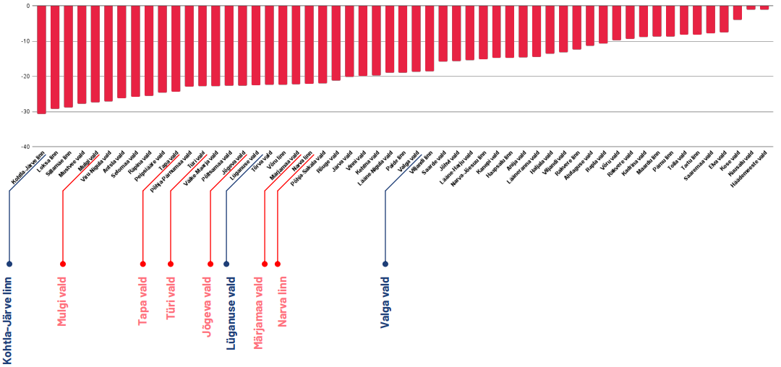
Tegevuspiirkonnas on viimase kahekümne aasta jooksul toimunud keskmisest suurem rahvastiku vähenemine
KOVide rahvaarvu muutumine (20%) | 2000-2021
Mustvee, Peipsiääre,
Põltsamaa ja Jõgeva vald
Mustvee vald on Jõgeva maakonnas kõige haavatavam (4. positsioonil Eestis).
Põltsamaa ja Jõgeva vald on vastavalt 15. ja 16. positsioonil.
Omavalitsus on elamute tühjenemise osas haavatavam kui:
  elanikkond on vähenenud ;
  elanikkond on vananemas;
  asustamata eluruumide osakaal on kõrge;
  tühjade eluruumide kasv on tõusuteel;
  laenude osakaal KOVi eelarves on väga kõrge.
Allikas: Üleriigiline uuring elamute kasutusest väljalangevusest ja tühjenemise mustritest (lk 11). Majandus- ja Kommunikatsiooniministeerium
https://eehitus.ee/wp-content/uploads/2022/04/Tuhjenemise-mustrid_lopprapprt_2022_compressed.pdf

Slide 74
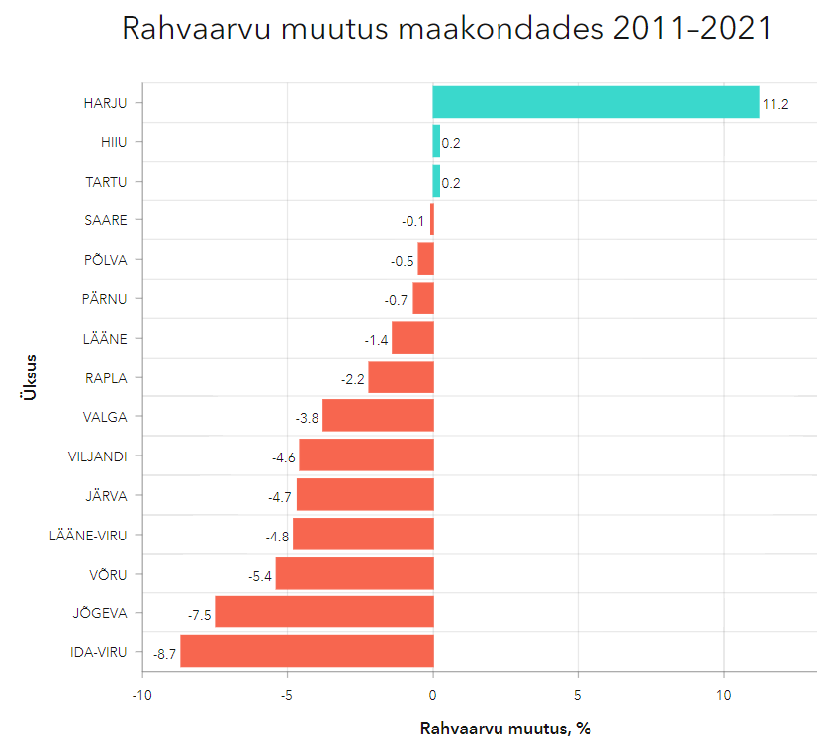
Jõgeva maakonna rahvaarvu kahanemine on jätkunud ka viimase kümne aasta jooksul
Jõgeva maakonna rahvaarv on viimase kümne
aasta jooksul vähenenud 7,5% võrra.
Eestis on rahvaarv viimase kümne aasta jooksul kasvanud kolmes maakonnas – Harju, Hiiu ja Tartu.
Võrreldes teiste maakondadega on Jõgeval toimunud väga suur kahanemine.
Negatiivse trendi poolest on Jõgeva maakond eelviimasel kohal, suurem negatiivne rahvaarvu muutus on toimunud vaid Ida-Viru maakonnas, kus rahvaarv on vähenenud 8,7% võrra.
Allikas: Eesti rahva- ja eluruumide loendus 2021. Statistikaamet
https://storymaps.arcgis.com/stories/0c3f940a39454a5396432d666e79006e

Slide 75
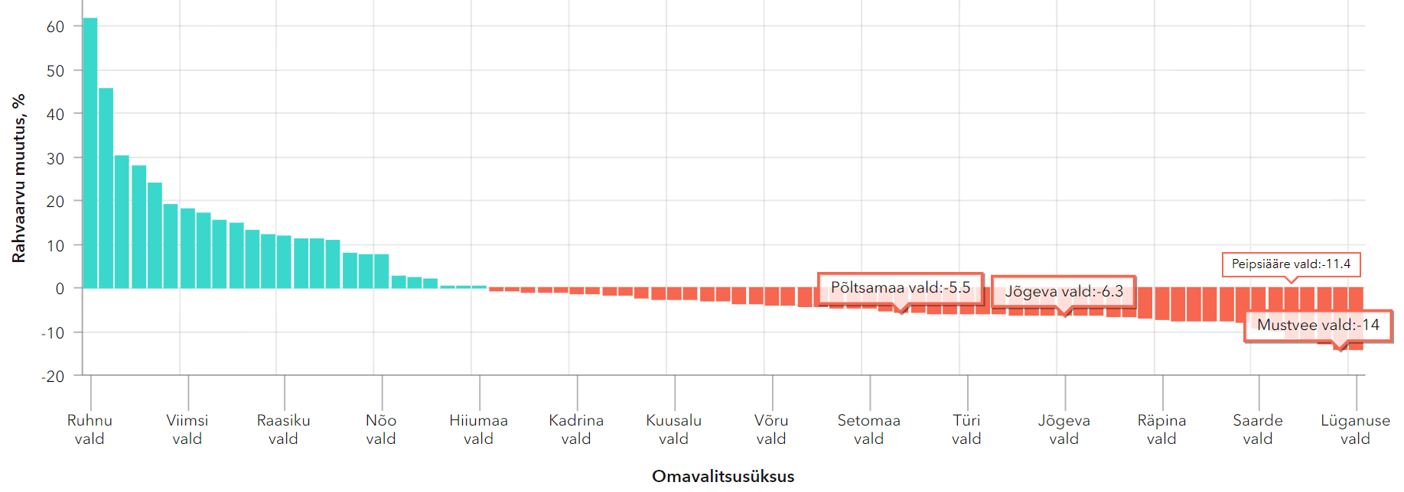
Kõikides tegevuspiirkonna valdades on elanike arv kahanenud viimase kümne aasta jooksul
Kõikides tegevuspiirkonna omavalitsusüksustes vähenes elanike arv.
KOVide lõikes on Mustvee ja Peipsiääre elanike arv kõige enam kahanenud viimase kümne aasta jooksul.
Mustvee valla elanike arv on kümne aastaga kahanenud 14% võrra.
Kõige vähem on elanike arv kahanenud Põltsamaa vallas.
Rahvaarvu muutus omavalitsusüksustes| 2011-2021
Allikas: Eesti rahva- ja eluruumide loendus 2021. Statistikaamet
https://storymaps.arcgis.com/stories/0c3f940a39454a5396432d666e79006e

Slide 76
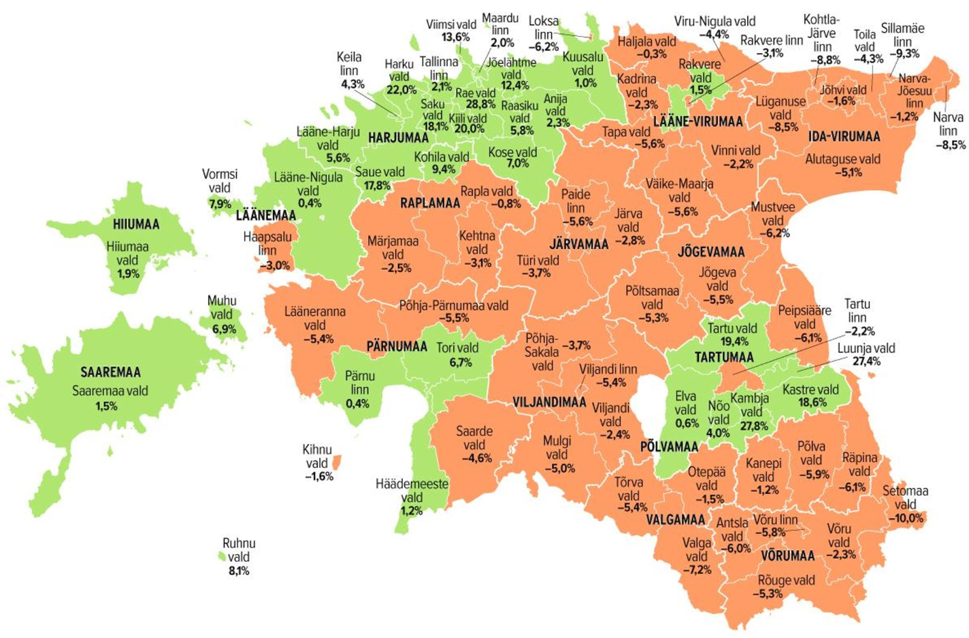
Tegevuspiirkonna kõikides valdades on viie aastaga elanike arv vähenenud
Kõikides Jõgevamaa Koostöökoja tegevuspiirkonna valdades on olnud elanike arvu suhteline muutus negatiivne, kõige suurem muutus toimus Mustvee vallas.
Põltsamaa vallas vähenes elanike arvu suhteline muutus 5,3%, Jõgeva vallas 5,5%, Mustvee vallas 6,2% ja Peipsiääre vallas 6,1%.
Arvuliselt muutus elanike arv vastavalt:
Põltsamaa vald: - 529 inimest
Jõgeva vald: - 763 inimest
Mustvee vald: - 352 inimest
Peipsiääre vald: - 348 inimest
Elanike arvu suhteline muutus valdades ja linnades| 2018-2023
Allikas: Rahvastikuregister
https://maaleht.delfi.ee/artikkel/120135834/rivo-noorkoiv-enamikus-valdades-viie-aasta-jooksul-elanike-arv-vahenes

Slide 77
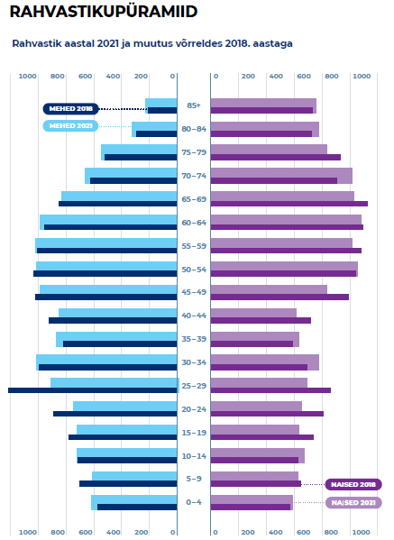
Piirkonnas on suur eakate (eriti naiste) ja madal laste osatähtsus
Jõgevamaa rahvastikupüramiid kirjeldab vananevat rahvastikku, kus eakate osatähtsus rahvastikus on suur ja laste (0-14-aastaste) osatähtsus madal.
Eesti keskmine laste osatähtsus on 16,4%, Jõgevamaal 13,7%.
Eesti keskmine eakate osatähtsus on 20,3%, Jõgevamaal 25,0%.
Rahvastikupüramiidi mõjutab ka negatiivne rändesaldo, mis on Jõgevamaal -5,8 (Eesti madalaim on -6,5 ja kõrgeim 9,4).
Võrreldes 2018. aastaga, on märgatavalt vähenenud 20-24- ja 25-29-aastaste arv Jõgevamaal.
Allikas: Jõgevamaa. Maakonna tervise ja heaolu ülevaade 2022. Tervise arengu Instituut
https://jaek.ee/wp-content/uploads/2022/04/Jogevamaa_tervise_ja_heaolu_ulevaade_2022.pdf?x17269

Slide 78
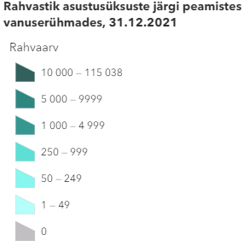
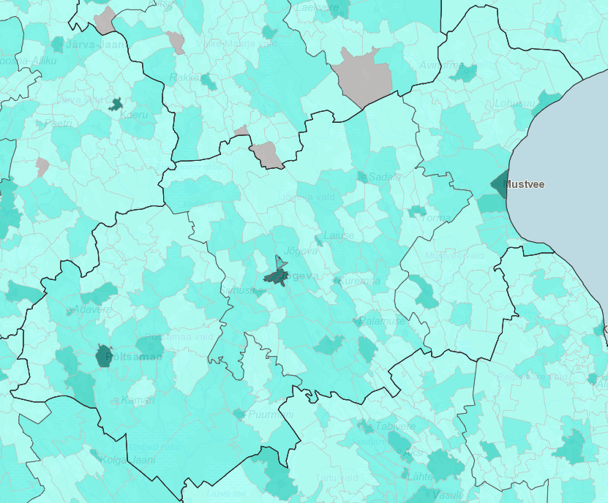
Rahvastiku tihedus on tegevuspiirkonnas hõre
Rahvastik on koondunud suurematesse keskustesse.
Jõgevamaa peamised külad, alevikud, kus on rahvaarv 250-999: Lustivere, Võisiku, Pisisaare, Kaarepere, Raja, Luua ja Voore külad ning Puurmani, Siimusti, Palamuse, Kuremaa, Laiuse, Sadala ja Torma alevikud.
Allikas: Eesti rahva- ja eluruumide loendus 2021. Statistikaamet
https://storymaps.arcgis.com/stories/0c3f940a39454a5396432d666e79006e

Slide 79
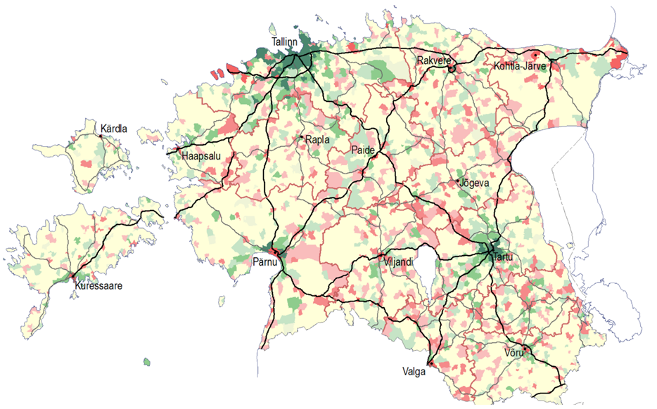
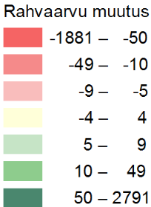
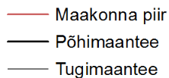
Tartu rahvastik kasvab peamiselt Vooremaa ja Elva suunal
Statistikaameti kaardirakenduses avaldati Eesti linnade, alevite ja külade rahvaarv seisuga 1. jaanuar 2019. Jõgeva maakonnas ei olnud ühtegi asustamata küla.
Aastatel 2017–2019 suurenes rahvaarv kõige rohkem Harju ja Tartu maakonnas, täpsemalt Tallinnas ning Tartus koos naaberasulatega.
Tartu valglinnastumise areng soosib mitmetes Vooremaa asustusüksustes elanike arvu kasvu.
Piirkondlik rahvaarvu muutus | 2017-2019
Allikas: Statistikaamet, Maa-amet
https://www.stat.ee/et/uudised/2019/05/28/kulade-rahvaarv-joudis-kaardile

Slide 80
ElukeskkoND

Slide 81
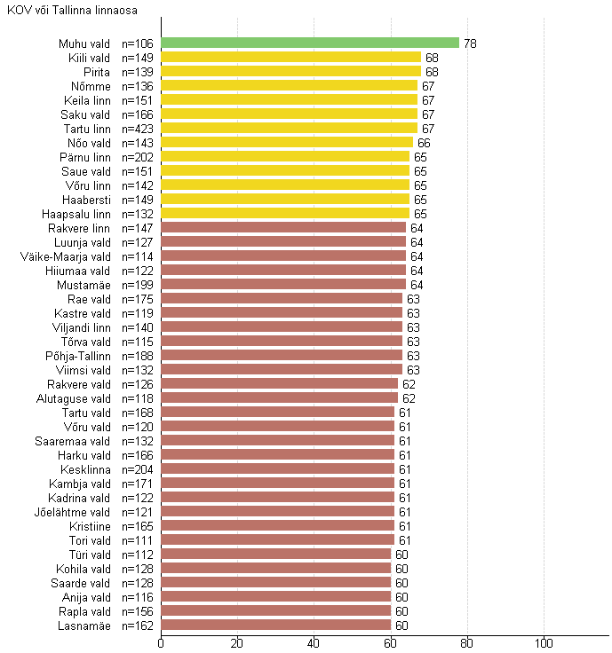
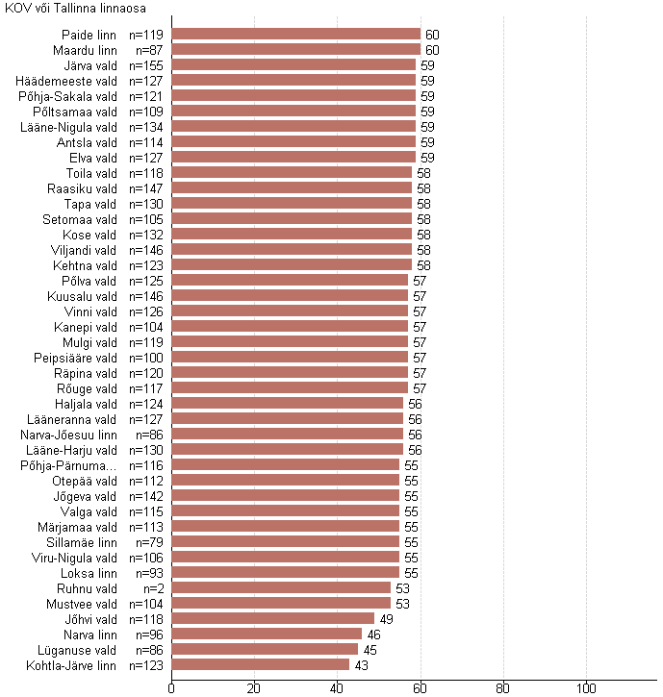
Kõigi nelja valla elanikud on hinnanud oma elukeskkonda keskmisest madalamalt
Eesti omavalitsused on reastatud joonisel Statistikaameti poolt kohalikelt elanikelt kogutud tagasiside alusel rahulolu kohta elukeskkonna teemal järgmistes teemaplokkides: üldine rahulolu, vaba aeg, liikuvus, avalik ruum, õhukvaliteet ja müra, jäätmekäitlus, KOV-i juhtimine, KOV-i areng ja Kaasamine KOV-is.
Andmed on kujutatud kõikide küsimuste vastuste keskmiste lõikes.
- tegevuspiirkonna KOV
- naaberpiirkonna KOV
Allikas: Elukeskkonna rahulolu Statistikaameti andmetel 2020. HeiVäli analüüs
https://andmebaas.stat.ee/Index.aspx?lang=et&DataSetCode=KO11

Slide 82
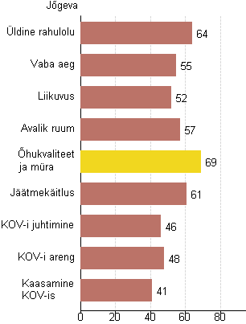
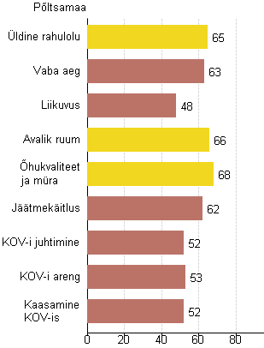
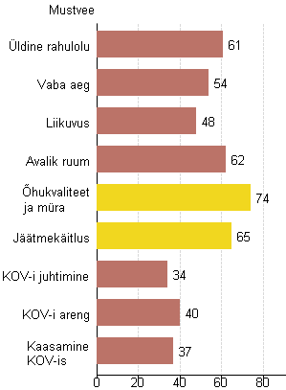
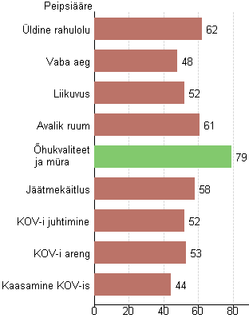
Meie piirkonnas hinnatakse madalamalt
liikuvuse, avaliku ruumi ning KOV-iga seotud teemaplokke
Joonis kujutab meie piirkonna elanike rahulolu võrdlust. Kõige madalalmalt hinnatakse liikuvuse, avaliku ruumi ning KOV-iga seotud teemaplokke.
Koostöökoja tegevuspiirkonnas hindavad kõik vallad kõige kõrgemalt õhukvaliteet ja müra teemaplokki.
Allikas: Elukeskkonna rahulolu Statistikaameti andmetel 2020, HeiVäli analüüs
https://andmebaas.stat.ee/Index.aspx?lang=et&DataSetCode=KO11

Slide 83
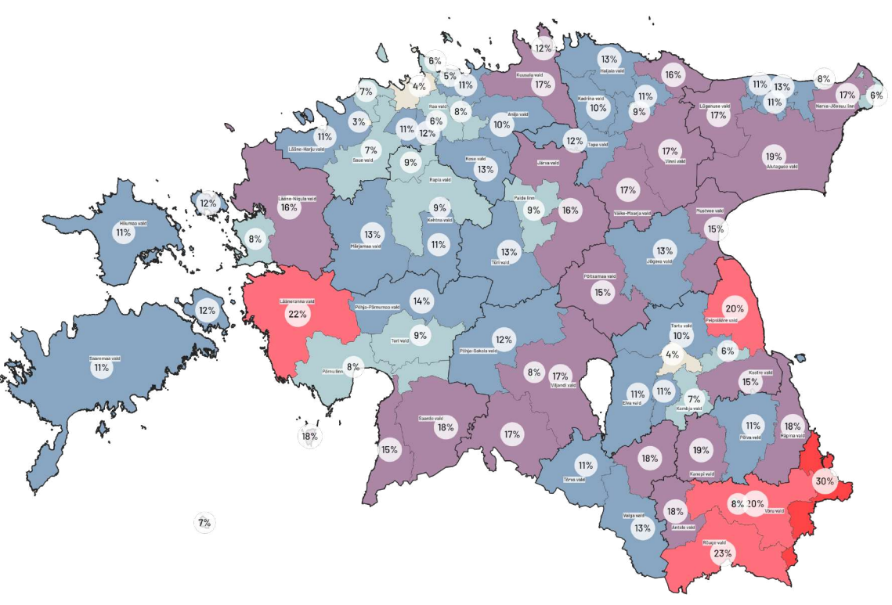
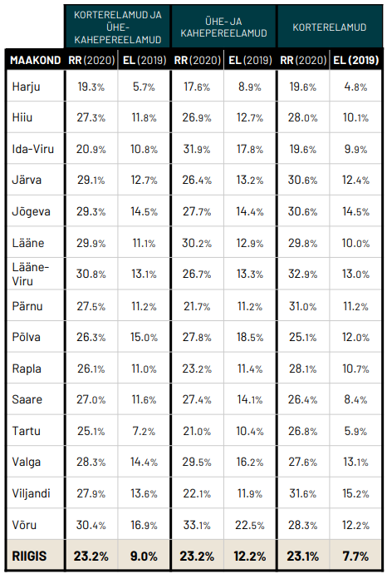

Jõgeva maakonnas on kõrge asustamata ruumide osakaal korterelamutes
Asustamata eluruumide osakaal
omavalitsuste lõikes
Asustatus elektritarbimise põhjal | 2019
Jõgeva maakonnas on omavalitsuste lõikes Eesti keskmine asustamata ruumide osakaal.
Jõgeva vallas (13%) on madalam asustamata eluruumide osakaal kui Mustvee ja Põltsamaa vallas (15%).
Kõrged asustamatuse näitajad korterelamute lõikes on suurimad Viljandimaal ja Jõgevamaal.
Allikas: Üleriigiline uuring elamute kasutusest väljalangevusest ja tühjenemise mustritest (lk 14, 15). Majandus- ja Kommunikatsiooniministeerium
https://eehitus.ee/wp-content/uploads/2022/04/Tuhjenemise-mustrid_lopprapprt_2022_compressed.pdf
Notes:
RR – Rahvastikuregister EL – Elektritarbimise järgi (Allikas: Statistikaamet; Elering)

Slide 84
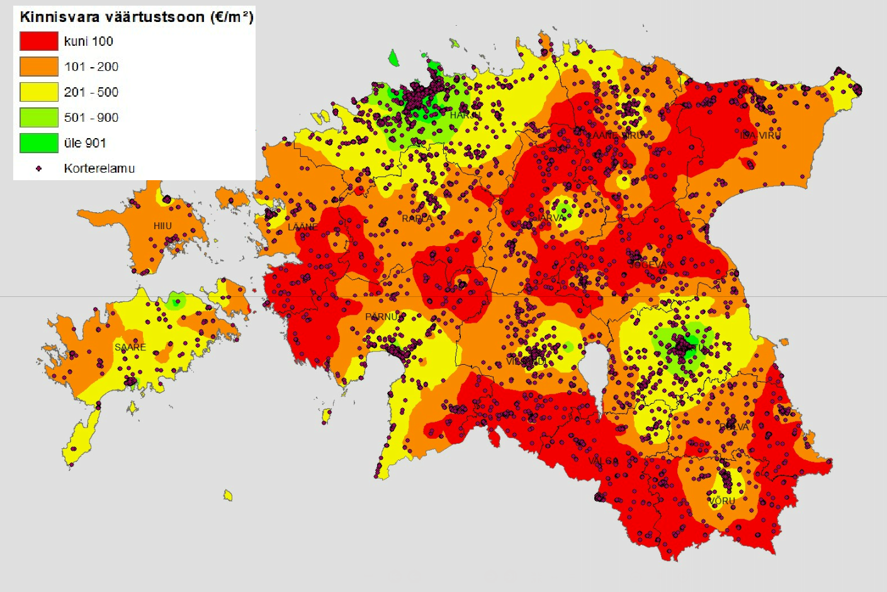
Korterelamute väärtus on Jõgeva maakonnas madal
Üldiselt on Jõgeva maakonnas korterelamute väärtus väga madal - 0 - 100 €/m².
Tartu maakonna naabruses ning tegevuspiirkonna linnades on näha veidi kõrgemat kinnisvara väärtust, 100 – 200 €/m².
Korterelamute tühjenemine toimub järkjärgult kuni mingil hetkel ei ole tühjade korteritega elamu elanikud enam võimelised iseseisvalt korterelamut korras hoidma ja vajalikke remonttöid läbi viima.
Madalama kinnisvaraväärtusega korterelamud langevad kasutusest välja.
Allikas: Kinnisvara väärtustsoon 2018. SA kredex, Maa-amet, TREA (L. Lihtmaa)

Slide 85
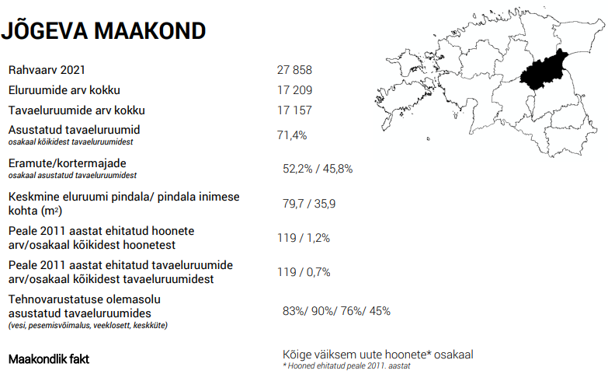
Jõgeva maakonnas on kõige väiksem uute hoonete osakaal võrreldes teiste maakondadega
Tavaeluruumid on hooned, mis on ettenähtud alaliseks elamiseks. Tavaeluruumiks loetakse hooned kus alaliselt elatakse sees või mis on hetkel vabad ja mõeldud hooajaliseks või teiseseks kasutamiseks.
Pea 30% tavaeluruumidest on tühjad.
Asustatud tavaeluruumidest puudub 17% kraanivesi eluruumis, 10% puudub pesemisvõimalus (sh puudub dušš, vann või saun), 24% puudub eluruumis veega tualettruum.
Allikas: Eesti rahva- ja eluruumide loendus 2021. Statistikaamet
https://www.stat.ee/sites/default/files/2022-07/Eluruumid_maakondade_vordlus_1.pdf

Slide 86
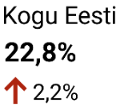
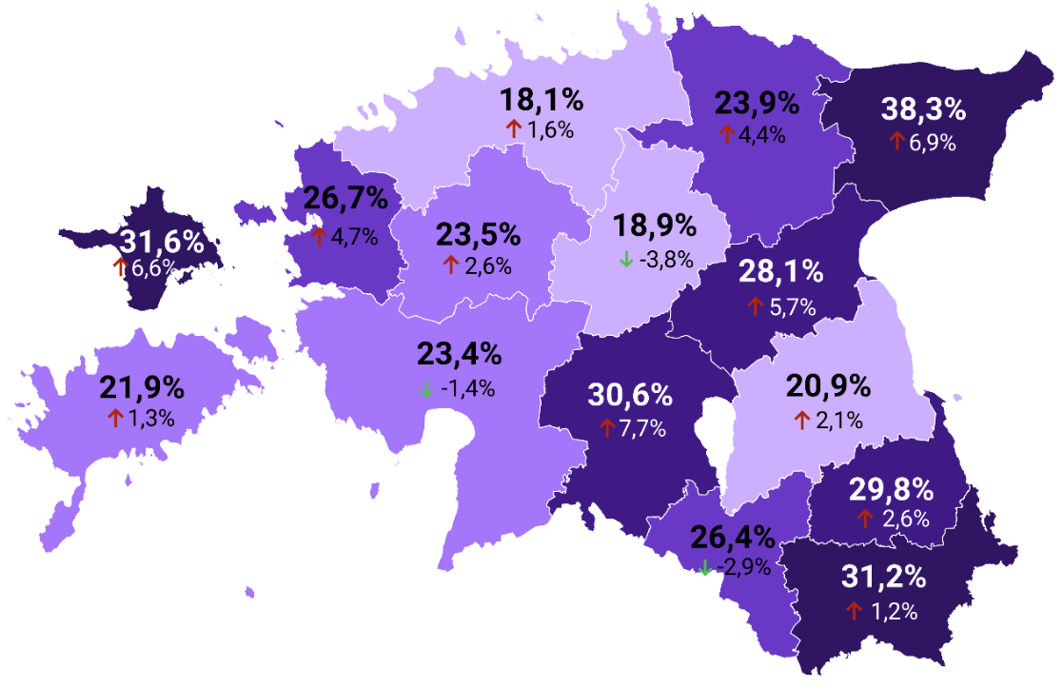
Suhtelise vaesuse määr tõusis Jõgeva maakonnas 5,7%
Jõgeva maakonnas elab suhtelises vaesuses 28,1% elanikkonnast. Eesti maakondade lõikes on Jõgeva kuuendal kohal. Kõige kõrgem on suhtelise vaesuse määr Ida-Viru maakonnas, millele järgnevad Hiiumaa, Võru, Viljandi, Põlva ja Jõgeva maakond.
Suhteline vaesus tõusis enim Viljandimaal (7,7%), Ida-Virumaal (6,9%), Hiiumaal (6,6%) ning Jõgeval (5,7%).
Statistikaameti andmetel elas mullu suhtelises vaesuses 22,8% Eesti elanikkonnast, mis on läbi aastate kõrgeim määr. Suhteline vaesus näitab sissetulekute ebavõrdust riigis. Suhtelist vaesust kannatavad enim vanemaealised ja üksikavnemaga pered.
Absoluutses vaesuse elas 2021. aastal 1,4% Eesti elanikkonnast. Absoluutne vaesus näitab, kui suur osa ühiskonnast ei ole võimeline end ära elatama. Absoluutses vaesuses elavate inimeste leibkonna koosseisu arvestav kuu sissetulek oli väiksem kui 234 €.
Suhtelise vaesuse määr maakonniti| %, 2021 võrreldes 2020
Allikas: 2022. aasta Eesti sotsiaaluuring. Statistikaamet
https://www.err.ee/1608781702/suhtelist-vaesust-kannatavad-enim-vanemaealised-ja-uksikvanema-pered
Notes:
Ilmajäetuses elavaid inimesi ehk neid, kes ei saa endale mitmeid ühiskonnas levinud hüvesid lubada, oli 2022. aastal veidi enam kui eelneval aastal – ilmajäetust koges 7% Eesti elanikkonnast ehk 92 100 inimest. Kõige rohkem tajuvad ilmajäetust 65-aastased ja vanemad elanikud (10,6%), kõige vähem aga 18–24-aastased (3,9%). Aastaga oli kõige rohkem suurenenud ilmajäetust kogevate 65-aastaste ja vanemate ning laste hulk.

Slide 87
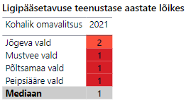
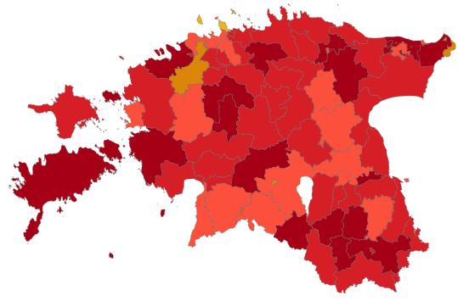

Ligipääsetavuse teenustase on terves Eestis kui ka meie tegevuspiirkonnas äärmiselt madal
Ligipääsetavuse valdkonnas mõõdetakse omavalitsuse panust erivajadustega inimestele võrdsete võimaluste loomisel avalike teenuste pakkumisel ja seda hakati minuomavalitsus.ee lehel eraldi hindama 2021. aastast.
Ligipääsetavuse mediaanteenustase Eestis on 1.
Ligipääsetavuse teenustaseme ülevaade 2021 aastal:
Allikas: Ligipääsetavus. Minuomavalitsus
https://minuomavalitsus.ee/valdkond/ligipaasetavus#teenustase

Slide 88
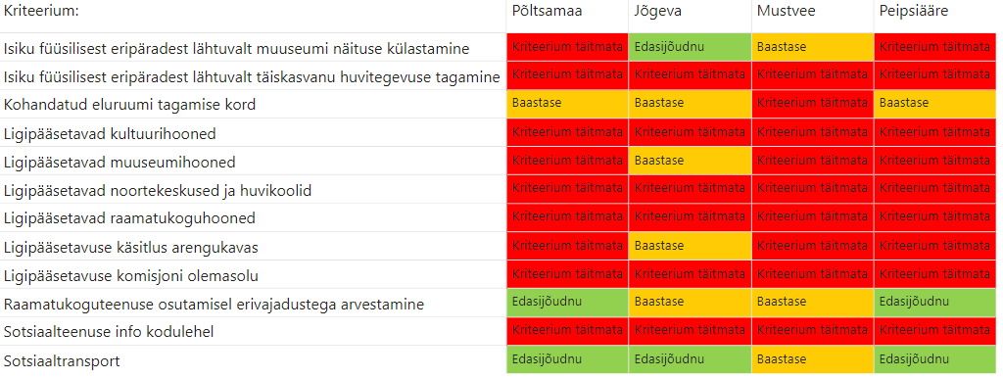
Ligipääsetavuse kriteeriume eraldi vaadates näeme, et tegevuspiirkonnas on ca 2/3 kriteeriumitest täitmata
Allikas: Ligipääsetavus. Minuomavalitsus
https://minuomavalitsus.ee/valdkond/ligipaasetavus#teenustase

Slide 89
tervisLIK seisund

Slide 90
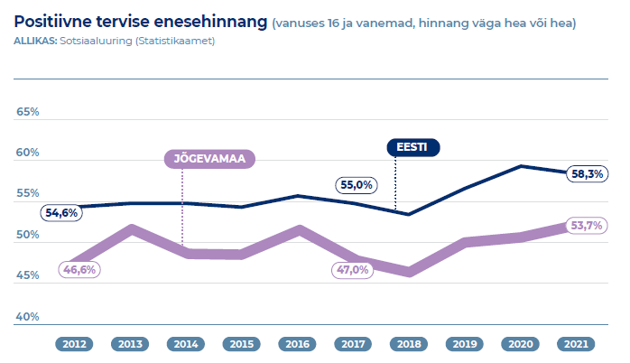
Jõgevamaa elanike positiivne tervise enesehinnang on kasvavas trendis
Jõgevamaa elanike tervisekäitumise põhinäitajatest on tervisespordi harrastamine madalam Eesti keskmisest 2,6% võrra ja ülekaalulisus elanike seas kõrgem Eesti keskmisest 12,6% võrra.
Kuigi Jõgevamaa elanike tervise enesehinnang on Eesti keskmisest madalam, on see kasvavas trendis.
Elanike positiivne tervisehinnang peegeldab inimese subjektiivset kui ka objektiivset tervist kirjeldades üldist rahulolu oma eluga ja võimaldades prognoosida haigestumust ja suremust.
Allikas: Jõgevamaa. Maakonna tervise ja heaolu ülevaade 2022. Tervise arengu Instituut
https://jaek.ee/wp-content/uploads/2022/04/Jogevamaa_tervise_ja_heaolu_ulevaade_2022.pdf?x17269

Slide 91
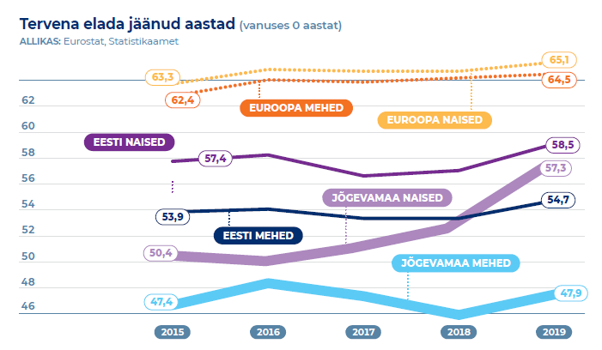
Meeste seas on tervena elada jäänud aastate arv oluliselt madalam Eesti keskmisest
Tervena elada jäänud aastad näitavad keskmist aastate arvu, mis inimene tõenäoliselt elab igapäevategevuse piiranguteta, kui suremus ja rahvastiku tervisenäitajad jäävad samaks.
Jõgevamaa elanike tervena elada jäänud aastate arv on Eesti keskmisest madalam.
Naiste seas on erinevus Eesti keskmisest 1,2 aastat, kuid meeste seas 6,8 aastat.
Jõgevamaa meeste keskmine tervena elada jäänud aastate arv on 47,9 aastat.
Võttes arvesse ka vananevat rahvastikku, mõjutab see oluliselt tööealiste meeste töövõimekust ja toimetulekut piirkonnas.
Allikas: Jõgevamaa. Maakonna tervise ja heaolu ülevaade 2022. Tervise arengu Instituut
https://jaek.ee/wp-content/uploads/2022/04/Jogevamaa_tervise_ja_heaolu_ulevaade_2022.pdf?x17269

Slide 92
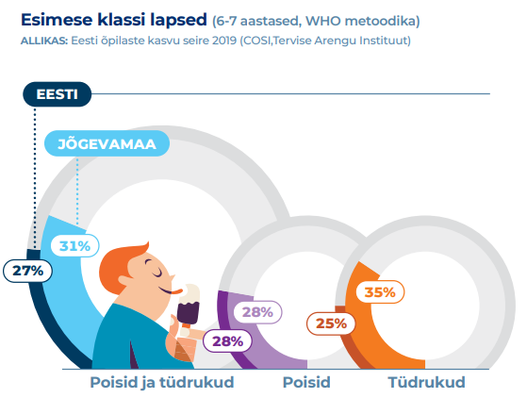
Jõgevamaa esimese klassi tüdrukud on 10% võrra rohkem ülekaalus võrreldes Eesti keskmisega
31% Jõgeva maakonna esimese klassi õpilastest on ülekaalus, mis on 4% rohkem Eesti keskmisest (27% Eesti esimese klassi õpilastest on ülekaalus).
Lähemalt vaadates on näha, et tüdrukud on lausa 10% võrra rohkem ülekaalus võrreldes Eesti keskmisega (35% Jõgevamaal, 25% Eesti keskmine), kui poisid on Eesti keskmisel tasemel (Eesti keskmine 28%).
Allikas: Jõgevamaa. Maakonna tervise ja heaolu ülevaade 2022. Tervise arengu Instituut
https://jaek.ee/wp-content/uploads/2022/04/Jogevamaa_tervise_ja_heaolu_ulevaade_2022.pdf?x17269

Slide 93
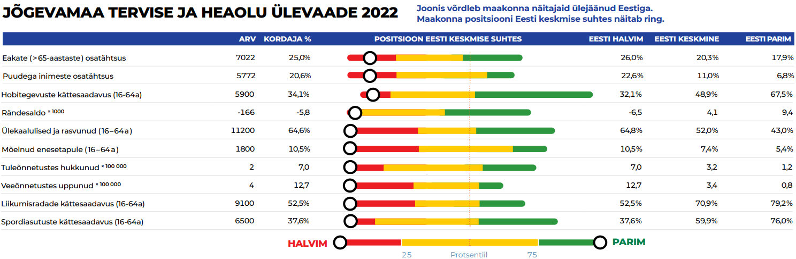
Jõgeva maakond on mitmete tervise ja heaolu näitajate poolest Eesti halvima 25% seas
Graafikul on kujutletud Jõgeva maakonna positsioon (valge ring) Eesti keskmise suhtes (roheline kujutab Eesti 25% parimate maakondade tulemusi ja punane 25% halvimate maakondade tulemusi).
Jõgeva maakonnas on väga kõrge ülekaaluliste ja rasvunute, enesetapule mõtlevate, tuleõnnetuses hukkunute ning uppunud inimeste tase.
Eesti keskmisega võrreldes on ka väga madal liikumisradade ja spordiasutuste kättesaadavus.
Allikas: Jõgevamaa. Maakonna tervise ja heaolu ülevaade 2022. Tervise arengu Instituut
https://jaek.ee/wp-content/uploads/2022/04/Jogevamaa_tervise_ja_heaolu_ulevaade_2022.pdf?x17269

Slide 94
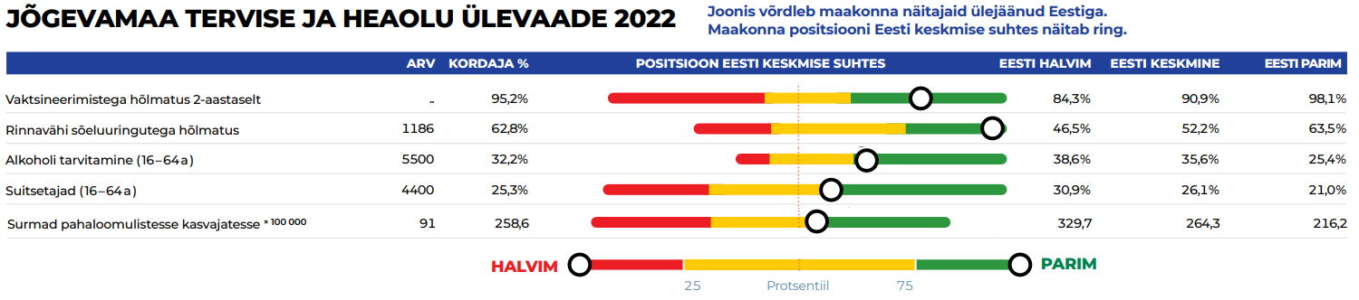
Jõgeva maakonna parimad tervise ja heaolu näitajad
Jõgeva maakonnas on rinnavähi sõeluuringutega hõlmatus ja vaktsineerimisega hõlmatus 2-aastaselt kõrgel tasemel võrreldes teiste maakondadega.
Alkoholi tarvitamise indeks on Jõgeva maakonnas Eesti keskmisest 3,4% võrra madalam ja suitsetamise indeks 0,8% võrra madalam.
Allikas: Jõgevamaa. Maakonna tervise ja heaolu ülevaade 2022. Tervise arengu Instituut
https://jaek.ee/wp-content/uploads/2022/04/Jogevamaa_tervise_ja_heaolu_ulevaade_2022.pdf?x17269

Slide 95
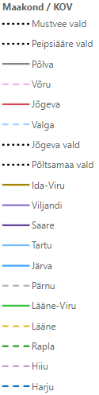
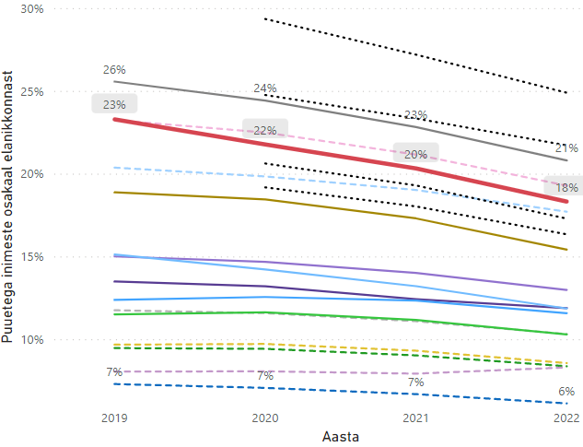
Puuetega inimeste osakaal Jõgeva maakonnas on Eesti üks kõrgemaid
Puuetega inimeste osakaal elanikkonnast | %, 2019-2022
Jõgeva maakonnas on puuetega inimeste osakaal kogu elanikkonnast Eesti kõrgemate seas (18% 2022. aasta 1. jaanuari seisuga). Kõrgem on puuetega inimeste osakaal vaid Põlva ja Võru maakondades (vastavalt 21% ja 19%). Madalaim on Eestis puuetega inimeste osakaal Harju maakonnas (6%).
Joonisel on mustade punktiirjoontega toodud JKTK tegevuspiirkonda kuuluvate kohalike omavalitsuste näitajad. Puuetega inimeste osakaal on kõrge Mustvee ja Peipsiääre valdades (vastavalt 25% ja 22%).
Vaatamata kõrgele puuetega inimeste osakaalule, on suhtarv viimasel neljal aastal langenud 5% võrra.
Allikas: Puuetega inimeste osakaal 2022. Sotsiaalkindlustusamet. Statistikaamet, HeiVäli analüüs

Slide 96
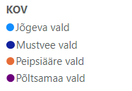
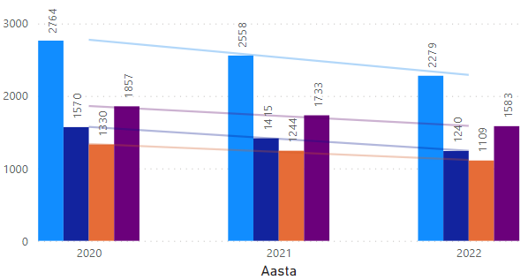
Puuetega inimeste arv on kõigis tegevuspiirkonna KOVides langemas
JKTK tegevuspiirkonna kohalikes omavalitsustes on puuetega inimeste arv suurim Jõgeva vallas, vähem on puuetega inimesi Peipsiääre vallas.
Ehkki Mustvee ja Peipsiääre vallas oli puuetega inimeste osakaal suur kogu elanike arvust, on nende kahe valla puuetega inimeste arv kokku sama palju, kui on Jõgeva vallas puuetega inimesi.
Enam kui pooled puuetega inimestest on vanusegrupist 64 ja vanemad.
Puuetega inimeste arv KOV-ides| 2020-2022
Allikas: Puuetega inimeste osakaal 2022. Sotsiaalkindlustusamet. Statistikaamet, HeiVäli analüüs

Slide 97
Jõgeva valla hoolduskoormusega inimesed vajavad täiendavat abi
Hoolduskoormusega inimene on isik, kes hooldab oma täisealist pereliiget, tuttavat, sugulast või kes on määratud täisealise isiku hooldajaks Jõgeva valla sotsiaalosakonna otsusega. Jõgeva valla täisealiste hoolduskoormusega ja hooldust vajavate inimeste toimetulek Jõgeva vallas 2022 küsitluse tulemustest ilmnes, et väga suur hulk hooldajaid on enda tervise ja heaolu tahaplaanile jätnud seoses hooldamist vajava inimese eest hoolt kandmisega.
53% vastanutest hooldab abivajajat üksi ja 45% hooldust vajavatest inimestest vajavad abi või järelevalvet ööpäevaringselt.
Tähelepanu ja sekkumist vajab kindlasti probleem, et vastanutest 32% ei suuda osta mitmekülgset toitu ning 29%-l ei jagu raha tervisega seotud ja muude hädavajalike ootamatute kulutuste tegemiseks.
Vastanutest 23% ei jagu piisavalt raha esmatarbekaupade soetamiseks.
Vastanutest 70%-l esineb probleeme töölkäimisega, kuna hooldatav vajab pidevat järelevalvet.
Vastajatelt oodati ettepanekuid, mõtteid abi ja teenuste kohta, mis aitaks neil olukorda paremaks muuta.
Enim välja toodud murekohad:
  rehabilitatsiooniteenuste ja eriarstide kaugus, sageli mitu korda nädalas, liiga palju aega ja raha kulub sõitmiseks
  psühholoogiline tugi
  transport
  koduteenus
  päevane hooldus, päevahoiuteenus
  asendusabi või intervallhooldus puhkuse saamiseks
  vajadusel, et keegi käiks hooldatava juures, kui ise ei saa ning vajadusel hooldusasutusse paigutamist kodukohas
  abi igapäevaste tegevuste juures nagu, kütmine, toidutegemine
  tervislikule seisundile vastavat töökohta
Küsitluses toodi välja variandid teenuste näol, mis aitaksid hooldajate olukorda parandada. Kõige rohkem sooviti füsioteraapiat, sotsiaaltransporditeenust, kogemusnõustamist ja tugigruppe ning häirenupu- ja koduanduriteenust kukkumiste ja liikumise fikseerimiseks hooldust vajavale isikule.
Allikas: Jõgeva valla täisealiste hoolduskoormusega ja hooldust vajavate inimeste toimetulek Jõgeva vallas 2022. Jõgeva Vallavalitsus
https://xn--jgeva-dua.ee/documents/17114294/34619599/Hoolduskoormusega+ja+hooldust+vajavate+inimeste+toimetulek.pdf/4b46ced7-985d-4f5f-9831-9723389015c7

Slide 98
EttevõtluskeskkonD ja tööturG

Slide 99

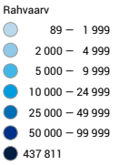
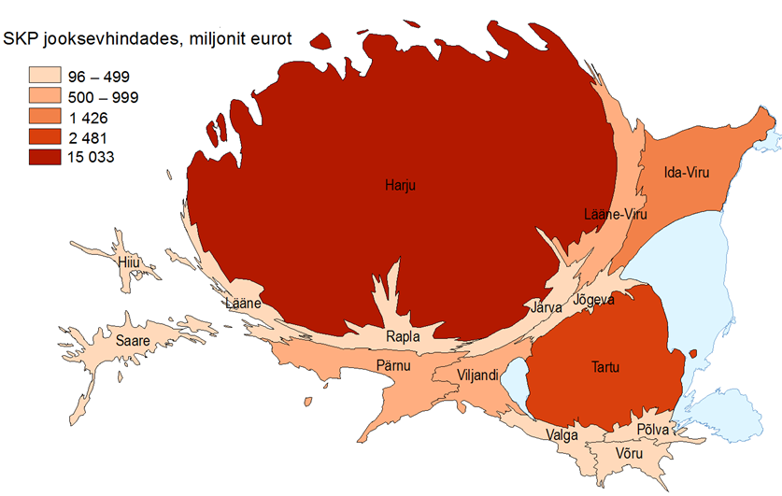
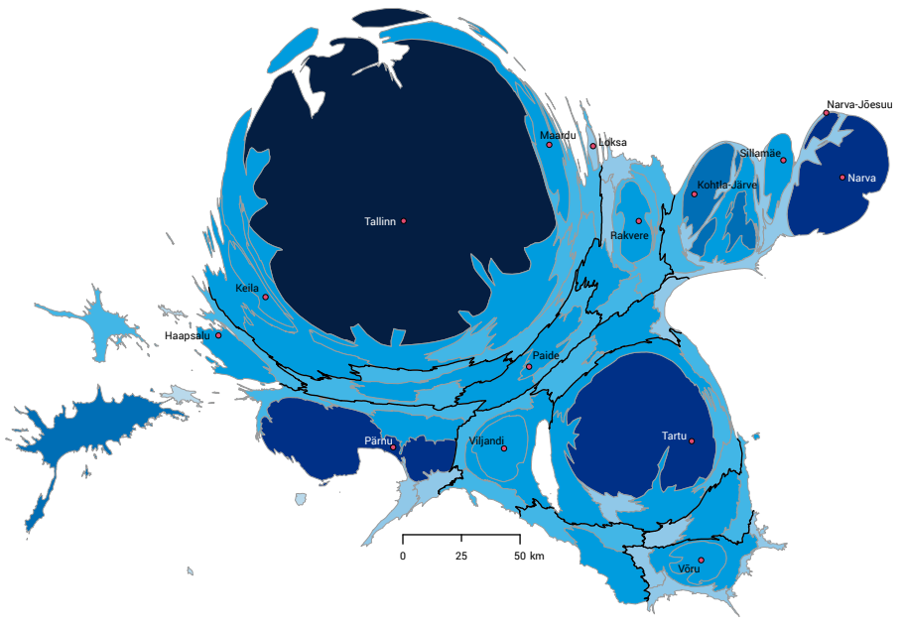

Rahvastiku ja SKP proportsioon on meie maakonnas väike
Eesti rahvastiku paiknemine | 01.01.2022
SKP jooksevhindades | 2017
Rahvastiku ja SKP regionaalne jaotus on ülimalt ebaühtlane. Kolmandik Eesti rahvastikust paikneb Tallinnas.
Allikas: Statistikaamet

Slide 100
Elanike ja töökohtade arv Jõgeva maakonnas kahaneb
Viimase 30 aastaga on Jõgeva maakonnas elanike arv 33% kahanenud, kuid töökohtade arv on viimase 30 aastaga vähenenud peaaegu poole võrra.
Töökohtade langustrend on tunduvalt suurem elanike langustrendist.
Jõgeva maakonna majanduse ja ettevõtluskeskkonna arendamise võimaluste uuringus prognoositakse, et aastaks 2035 langeb elanike arv veel 19%.
Elanike ja töökohtade arv maakonnas| 1986-2035
- 13 758
- 33 %
- 5 489
- 19 %
~
- 9 429
- 49 %
?
Allikas: Jõgeva rajoon 1986-1989. Uuring: Jõgeva maakonna majanduse ja ettevõtluskeskkonna arendamise võimaluste uuring 2020, 2035 elanike arv (lk 12), 2019 töökohtade arv (lk 45), HeiVäli analüüs
https://jaek.ee/wp-content/uploads/2022/03/Lopparuanne_Civitta.pdf?x17269
Notes:
1986-1989
10 280 (kolhoosid) + 3 972 (Jõgeva linn) + 2 887 (Põltsamaa linn) + 1 188 (Mustvee linn) +
+ 1000 (muu avalik haldus/haridus hinnanguliselt) = 19 327 (hinnanguliselt)

Slide 101
Töökohtade arv põllumajanduse, metsamajanduse ja kalapüügi valdkondades kahaneb
2022 läbi viidud Jõgeva maakonna majanduse ja ettevõtluskeskkonna arendamise võimaluste uuringust tuli välja, et 2019 aastal oli maakonna põllumajandussektoris 1 167 töökohta.
30 aastaga on põllumajandusega seonduvas sektoris töökohtade arv vähenenud ligi 90%.
Joonisel on paksus kirjas väljatoodud kogu sektori töökohtade arv.
Töökohtade arv põllumajanduse, metsamajanduse ja kalapüügi valdkondades Jõgeva rajoonis/maakonnas| 1969-2019
9 901
10 280
- 9 113
- 89 %
Allikas: Eesti nõukogude entsüklopeedia (1989) 1986 (lk 153). Eesti nõukogude entsüklopeedia (1971) 1969 (lk 306). Uuring: Jõgeva maakonna majanduse ja ettevõtluskeskkonna arendamise võimaluste uuring, 2019 (lk 24), HeiVäli analüüs
https://jaek.ee/wp-content/uploads/2022/03/Lopparuanne_Civitta.pdf?x17269

Slide 102
Töökohtade arv Jõgeva maakonna linnades vähenes suurel määral perioodil 1989-2000
Vaadates maakonna linnasid eraldi, näeme antud perioodil samuti töökohtade arvu suurt vähenemist.
Kõige suurem töökohtade arvu langus toimus Mustvee linnas, kus kadus 11 aastaga 59% töökohtadest.
Põltsamaa ja Jõgeva linnades kadus 1989-2000 aastatel vastavalt 35% ja 36% töökohtadest.
Töökohtade arv Jõgeva maakonna linnades | 1989 ja 2000
- 1 424
- 36 %
- 1 019
- 35 %
- 702
- 59 %
1989
2000
1989
2000
1989
2000
Allikas: Eesti entsüklopeedia 2003, lk 170, lk 345, HeiVäli analüüs

Slide 103
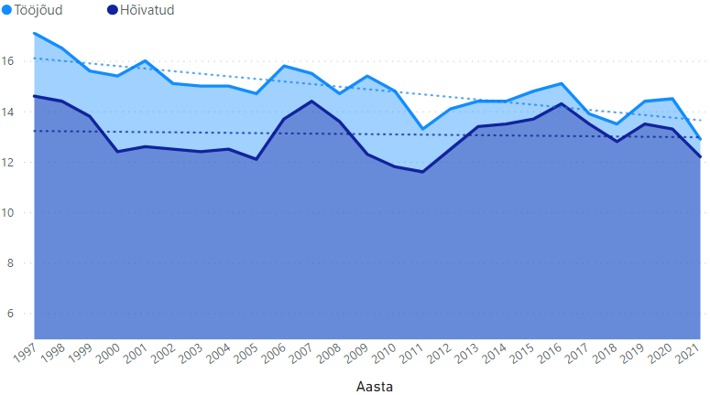
Tööjõu ja tööga hõivatute hulk Jõgeva maakonnas kahaneb
Ca 6000+ töötavad erasektoris
Ca 3000+ töötavad avalikus sektoris
Ca 3000+ töötavad väljaspool maakonda
Tööjõu hulk kahaneb kiiremini kui hõivatute hulk.
Hõivatute ehk töökohtade arv on samuti langustrendis.
Täna pole töötajaid leida, kuid 2000ndate alguses oli tööjõudu hõivatutega võrreldes ca 2000 inimese võrra rohkem. Lähiperioodil kitsaskoht süveneb.
Hõivatud – töötajad/ tööga hõivatud inimesed ehk töökohtade ligikaudne arv
Tööjõud – majanduslikult aktiivne rahvastik ehk töötajad ja töötud kokku
Tööjõud ja tööga hõivatud 15-74 aastased | tuhat, 1997-2021
Allikas: Statistikaamet, HeiVäli analüüs
Viide algandmetele: https://andmed.stat.ee/et/stat/sotsiaalelu__tooturg__tooturu-uldandmed__aastastatistika/TT4645

Slide 104
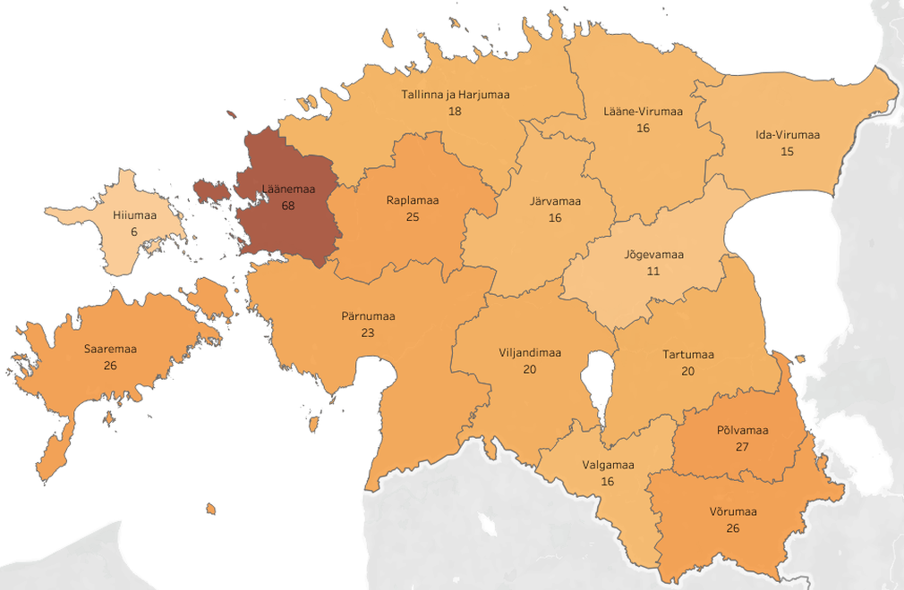
Registreeritud töötuid vabadele töökohtadele on vähe
Registreeritud töötute arv vabade töökohtade kohta | 31.12.2022
31.12.2022 seisuga on Jõgeva maakonnas 11 registreeritud töötut ühele vabale töökohale.
Jõgevamaal on töötuse määr 21.02.2023 seisuga (948 töötut) küll Eesti keskmisest madalam (8%, Eesti keskmine 8,2%), kuid suhtarvuna vabadesse töökohtadesse (85 vaba töökohta 2023. aasta jaanuari seisuga) oleme Eesti pingerea lõpus ehk meie maakonnas on oluliselt keerulisem leida töötajaid, kui teistes maakondades.
Piltidel olev statistika on Töötukassa Jõgevamaa osakonnas arvel olevate isikute kohta (kõik maakonnas elavad töötud ei ole registreeritud meie osakonnas).
Allikas: Eesti Töötukassa

Slide 105
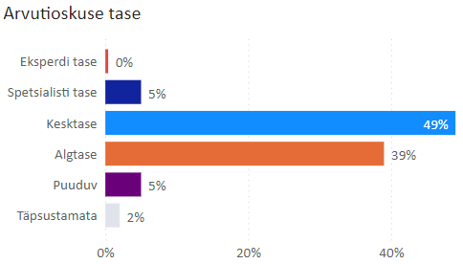
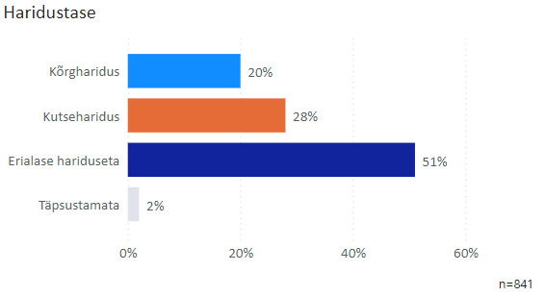
Töötutel on madal kvalifikatsioon -
puudub erialane haridus ja arvutioskuse tase on madal
Jõgeva maakonna registreeritud töötute arv on 841 inimest (26.01.2023).
58% töötutest on 25-54-aastased.
Veerand Jõgeva maakonna töötutest on eelnevalt olnud lihttöölised.
75% neist kuulub riskirühma (riskirühma kuuluvad ebapiisavate oskustega, vähenenud töövõimega, pikaajalised töötud ja eesti keele mitteoskajad töötud).
51% töötutest on erialase hariduseta.
Jõgeva maakonnas on töötud madala digipädevusega – 39% töötutel on arvutioskus algtasemel ja 5% puuduv.
Allikas: Eesti Töötukassa

Slide 106
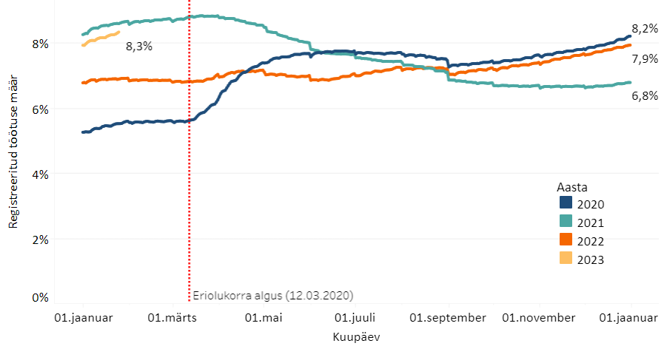
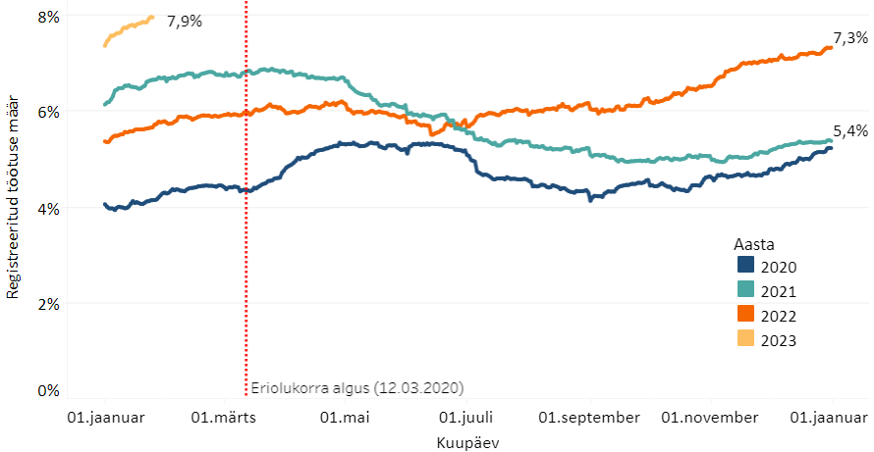
Registreeritud töötuse määr on Eesti keskmisest madalam
Registreeritud töötuse määr päevade lõikes | 2020. a algusest kuni 25.01.2023
Kogu Eesti
Jõgeva
25.01.2023 seisuga on kogu Eesti töötuse määr 8,3%. Jõgeva maakonnas on töötuse määr 7,9%.
Kogu Eesti töötuse määr oli 2021. aasta jaanuaris tänasest määrast veidi kõrgem, kuid Jõgeva maakonna töötuse määr oli võrreldes eelmise aasta jaanuarui seisuga ca ühe protsendi võrra kõrgem.
Allikas: Eesti Töötukassa

Slide 107
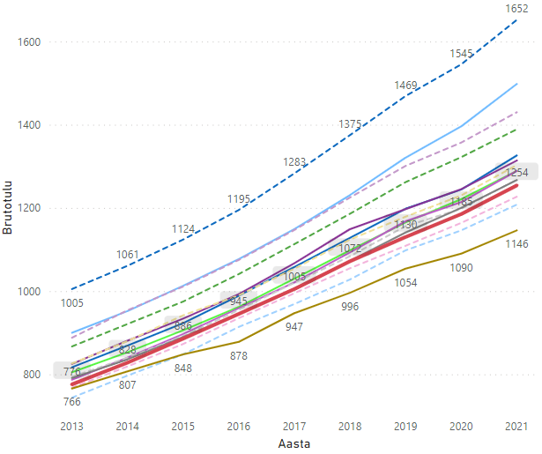
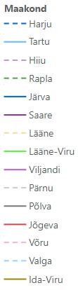
Jõgeva maakonna brutotulu palgatöötaja kohta on võrreldes teiste maakondadega üks madalamaid
Palgatöötaja kuu keskmine brutotulu | €, 2013-2021
Jõgeva maakonna keskmine brutotulu palgatöötaja kohta kuus on kasvanud antud ajaperioodil püsivalt.
Siiski on Jõgeva palgatöötajate keskmine Eesti üks madalamaid maakondade võrdluses. Madalam on brutotulu kuus Võru, Valga ja Ida-Viru maakonnas.
Võrreldes madalaima tasemega, on Jõgeva palgatöötaja brutotulu kuus 108€ võrra suurem.
Võrreldes suurima brutotulu tasemega Harju maakonnas, on aga Jõgeva maakonnas brutotulu 398€ võrra väiksem.
Allikas: Statistikaamet, HeiVäli analüüs
Viide algandmetele: https://andmed.stat.ee/et/stat/sotsiaalelu__sissetulek/ST004

Slide 108
Jõgeva maakonna energia/ kütuste tarbimine 2017-2019
Jõgeva maakonna energia/ kütuste tarbimine| 2017-2019
Jõgeva maakonnas oli 2019. aastal soojuse- ja elektri tarbimine vastavalt 211 ja 101 GWh.
Puiduhakke ja küttepuude tarbimine oli vastavalt 53 ja 80 GWh.
Maakond tarbis 2019. aastal ainult 37 GWh maagaasi.
Jõgeva maakond | 2017 |  | 2018 |  | 2019
 |  | GWh |  | GWh |  | GWh
Soojus, GWh |  | 196 |  | 197 |  | 211
Elektrienergia, GWh |  | 91 |  | 95 |  | 101
Puiduhake ja -jäätmed, tuhat tm | 65 | 78 | 58 | 70 | 44 | 53
Küttepuud, tuhat tm | 39 | 85 | 38 | 82 | 37 | 80
Kerge kütteõli ja diislikütus, tuhat tonni | 24 | 281 | 20 | 234 | 16 | 187
Diislikütus, tuhat tonni | 24 | 281 | 19 | 222 | 16 | 187
Autobensiin, tuhat tonni | 5 | 61 | 5 | 61 | 5 | 61
Maagaas, miljonit m³ | 6 | 56 | 5 | 47 | 4 | 37
Põlevkiviõli (raske fraktsioon), tuhat tonni | 2 | 22 | 0 | 0 | 0 | 0
Kerge kütteõli*, tuhat tonni | 0 | 0 | 1 | 12 | 0 | 0
Allikas: Jõgeva maakonna energia- ja kliimakava 2022

Slide 109
Intervjuud piirkonna ettevõtjatega
Peamised eelised
Jõgevamaa on hea piirkond tegutsemaks põllumajandussektoris ja töötlevas tööstuses. Kohapeal on olemas selleks vajalik tooraine ja infrastruktuur, mistõttu on administratiivsed kulud (nt transpordile) väiksemad.
Väikese koha eelised – kõik tunnevad kõiki ja on teiste tegevusest teadlik, mistõttu on teada nii inimeste taust kui võimalikud koostöövõimalused.
Sõltuvalt tegutsemisvaldkonnast toodi välja konkurentsi puudumist.
Peamised kitsaskohad
Piirkonnas on probleeme elektrivarustuskindlusega, mistõttu peavad ettevõtted nägema vaeva, et tagada suure tootmise puhul vajalik stabiilne elektrivarustus.
Igal pool ei ole head ja kiiret internetiühendust, mis võimaldaks efektiivselt tööd teha.
Probleemid transpordivõimalustega – väiksema asustusega piirkondadesse ei käi regulaarselt ühistransporti ning bussigraafikud ei ühildu tavapäraste tööaegadega, mistõttu puudub inimestel võimalus ühistranspordiga tööl käia.
Selleks et kaasata tööjõudu väljastpoolt maakonda, puuduvad sobivad üüripinnad.
Mõningates valdkondades on probleemiks pideva klientuuri puudumine. Näiteks sõltub Peipsi-äärne piirkond suuresti turistidest, keda on väljaspool suveaega raske piirkonda meelitada, samas kui suvel tipphooajal (või jõulude ajal) ületab nõudlus tunduvalt pakkumist.
Tugistruktuuride puudus poodide (nt ehituspoodide) näol, kust vajadusel kiiresti materjale hankida.
Noorte ettevõtjate piirkonda meelitamine on raske, arvatakse, et suurim takistus on meelelahutuse ja abiteenuste puudumine, mistõttu ei ole piirkond elamiseks atraktiivne ning eelistatakse ettevõtete loomist mujale.
Allikas: Jõgeva maakonna majanduse ja ettevõtluskeskkonna arendamise võimaluste uuring 2022 (lk 40)
https://jaek.ee/wp-content/uploads/2022/03/Lopparuanne_Civitta.pdf?x17269

Slide 110
Haridus ja noorsootöÖ

Slide 111
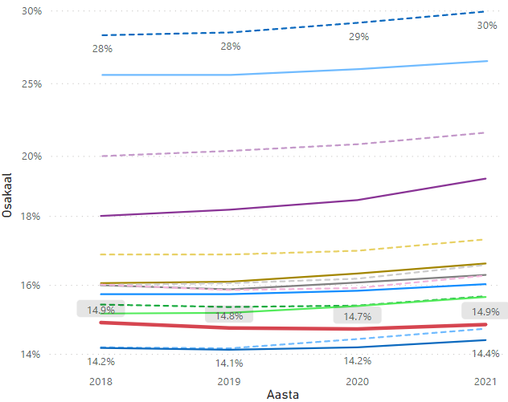
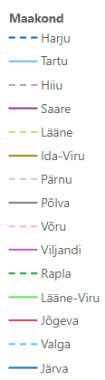
Jõgeva maakonnas on kõrgharitud inimeste osakaal madal, Eesti lõikes tagantpoolt kolmandal kohal
Kõrgharidusega inimeste arv maakonnas
Kõrgharidusega inimeste osakaal maakonnas | %, 2018-2021
Haridustase |  | 2018 |  | 2019 |  | 2020 |  | 2021
Bakalaureus + rakendus-kõrgharidus |  | 1469 |  | 1427 |  | 1399 |  | 1429
Magister |  | 2797 |  | 2736 |  | 2714 |  | 2668
Doktor |  | 77 |  | 74 |  | 75 |  | 73
Jõgeva maakonna kõrgharitud inimeste osakaal on püsinud samal tasamel (ca 15%).
Võrreldes teiste maakondadega, on kõrgharitute osakaal madalam vaid Valga ja Järva maakonnas.
2021. aastal oli Jõgeva maakonnas:
  1429 bakalaureuse või rakenduskõrgharidusega elanikku
  2668 magistri haridusega elanikku
  73 doktori haridusega elanikku
Antud perioodil on vähenenud magistri ja doktori haridustasemega elanike arv.
Allikas: Statistikaamet, HeiVäli analüüs
Viide algandmetele: https://andmed.stat.ee/et/stat/rahvastik__rahvastikunaitajad-ja-koosseis__rahvaarv-ja-rahvastiku-koosseis/RV0231U

Slide 112
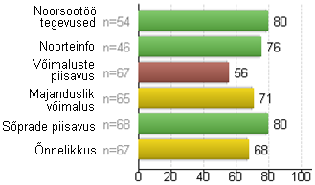
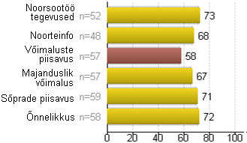


Meie tegevuspiirkonna noored hindavad kõige madalamalt võimaluste piisavust
Koondhinnangud teemadele kohalike omavalitsuste alusel
Jõgeva vald
Mustvee vald
Põltsamaa vald
Peipsiääre vald
Joonisel on välja toodud vastajate rahuloluhinnangute aritmeetilised keskmised üldiste teemade puhul. Meie tegevuspiirkonna noored hindavad kõige madalamalt võimaluste piisavust.
Võimaluste piisavuse küsimus: Kas sinu kodukohas on sulle piisavalt huvipakkuvaid võimalusi vaba aja veetmiseks?
Kõige kõrgemalt hinnatakse Noorsootöö tegevuste teemasid. Peipsiääre valla noored on Noorsootöö tegevuste teemale andnud 88 punti 100-st, Põltsamaa valla noored 84 punkti, Jõgeva valla noored 80 punkti ning Mustvee valla noored 73 punkti.
Kõikide teemade lõikes on kõige rohkem rahul Peipsiääre valla noored ja kõige vähem rahul Mustvee valla noored.
Allikas: Noorsootöös osalevate noorte rahulolu noorsootööga 2020. HeiVäli analüüs
https://www.hm.ee/sites/default/files/noorsootoo_tegevuste_rahulolu_2020_lopparuanne.pdf

Slide 113
Turismisektor ja vaba aja veetmisE võimalusED

Slide 114


Atraktiivsed paigad vaba aja veetmiseks peredele ja noortele.
Avinurme Puiduait (20 000) ja muuseumirong (1021)
Meie tegevuspiirkonnas koos Tartu põhjaosaga leidub kümmekond erinevat vaba aja veetmise võimalust nii noortele kui ka peredele.
Joonisel on sulgudes märgitud turismiteenuse külastajate arv aastas (2021).
Kui külastajaid tegevuspiirkonnas on ca 130 000 inimest ja keskmine piletihind on 5 €, toob see aastas piirkonda 650 000 € piletitulu.
Teise sama suure osa annavad juurde tegevuspiirkonna vahetus läheduses asuvad Vudila, Elistvere ja Jääaja Keskuse külastajad.
Külastajate arvud on saadud ekspertide hinnangul Saka mõisas maakonna maine kujundamise seminaril 30.06.2022.
Endla matkarada (5000)
Peipsimaa Muuseum (2818)
Pommiauk Jõgeva Militaarmuuseum
Kuremaa laste ja noorte treeninglaagrid,
Kuremaa rand
Kalevipoja muuseum (7121), seikluspark (1094) ja
Koja õu (8569)
Maisilabürint (1973)
Palamuse O. Lutsu
Kihelkonnakoolimuuseum
(11 693)
Põltsamaa loss
Kuningamäe kardirada (4600)
WPark (22 000)
Vudila Mängumaa (26 200)
Elistvere loomapark (52 300)
Jääaja Keskus (47 000)
Allikas: Avasta Jõgevamaa, HeiVäli analüüs
https://visitjogeva.com/

Slide 115
Atraktiivsed üritused vaba aja veetmiseks
Avinurme tünnilaat (15000)
Tegevuspiirkonnas on võimalik osaleda rohkem kui 20 erineval üritusel.
Joonisel on sulgudes märgitud ürituse külastajate arv (2021).
Oranži joonega on välja toodud Peipsi Toidu Tänava üritus (pikkus ca 175 km).
Kui üritustest võtab osa ca 100 000 inimest ja keskmine piletihind on 5 €, toob see aastas piirkonda ca 500 000 € piletitulu.
Külastajate arvud on saadud ekspertide hinnangul Saka mõisas maakonna maine kujundamise seminaril 30.06.2022.
Põltsamaa Jõemaratoni start
Mustvee Linna Päevad (3000),
Peipsi Järvefestival (2000),
Kalevipoja Uisumaraton
Torma Puhkemaja ja Glämping (1200)
Linnamäe kross (1000)
Eesti Naiste Tantsupidu (8000),
Kohvikutepäev
Torma ööbažaar (3000)
Rääbisefestival (6000),
Peipsi Romantika (4000)
Küüslaugufestival (5000),
Jõgevatreff (3000),
Mõisate tuur
Pajusi mudajooks,
Mõisate tuur
Piiroja Rallikrossirada
Suur Paunvere väljanäitus ja laat (25000)
Põltsamaa Lossipäev (6000),
Mõisate tuur
Peipsi Toidu Tänav (20000)
Vooremaa Poolmaratoni start (150)
Kuningmäe kardirada
Mõisate tuur
Rally Estonia (3000)
Allikas: Avasta Jõgevamaa, HeiVäli analüüs
https://visitjogeva.com/

Slide 116


Jõgeva maakonnas on võrreldes naaber- maakondadega vähem voodikohti turistide jaoks
Majutusasutuste voodikohtade arv | 2004-2021
Jõgeva maakonnas oli 2021. aastal 1184 voodikohta. Voodikohtade arv maakonnas on kasvanud 2004. aastast alates 890 koha võrra, viimasel aastal 204 koha võrra.
Voodikohtade arv on antud perioodil kasvanud Jõgeva maakonnas 4 korda.
Võrreldes naaber- maakondadega on Jõgeva maakonnas voodikohti oluliselt vähem ning ka kasv on väiksem olnud. Sarnane kasv on olnud vaid Järva maakonnaga.
Allikas: Statistikaamet, HeiVäli analüüs
Viide algandmetele: https://andmed.stat.ee/et/stat/majandus__turism-ja-majutus__majutus/TU110

Slide 117


Jõgeva maakonnas on naaberitega võrreldes madalaim ööbimiste arv
Majutatute ööbimiste arv | 2004-2021
Vastavalt voodikohtade madalale arvule, on ka ööbimiste arv madalam võrreldes naabermaakondadega.
Samuti voodikohtade sarnasele arvule Järva ja Jõgeva maakonnas, on ka ööbimiste arv sarnane.
Ööbimiste arv on Jõgeva maakonnas kasvanud valitud perioodil kaks korda (ehkki voodikohtade arv kasvas neli korda).
Kui 2021. aastal oli Jõgeva maakonnas majutatute ööbimiste arv 37 712 ja keskmiselt maksti toa eest 24 €, tõi see eelmisel aastal majutussektorisse sisse 905 088 €.
Ööbimiste arvud ja keskmine tasu toa eest on saadud ekspertide hinnangul Saka mõisas maakonna maine kujundamise seminaril 30.06.2022.
Allikas: Statistikaamet, HeiVäli analüüs
Viide algandmetele: https://andmed.stat.ee/et/stat/majandus__turism-ja-majutus__majutus/TU110

Slide 118


Jõgeva maakonna majutuskohtade täitumus on üks Eesti madalamaid
Tubade täitumus vähemalt viie voodikohaga majutusettevõtetes | 2017-2021
2021. aastal külastas Jõgeva maakonda kokku 20 131 turisti, kellest siseturiste oli 18 407 ja välisturiste 1 724. Siseturistid veetsid maakonnas kokku 29 393 ööd ja välisturistid 6690 ööd (Allikas: JAEK).
Naabermaakondadest on majutuskohtade täituvus madalam Järva maakonnas. Võrreldes Eesti teiste maakondadega, on täituvus madal ka Põlva ja Rapla maakonnas.
Peale 2020. aastat tõusis enamustes maakondades majutatute arv (samuti Eesti keskmine), kuid mõningates maakondades jätkus siiski languse trend. Üheks neist on Jõgeva maakond.
Allikas: Statistikaamet, HeiVäli analüüs. JAEK
Viide algandmetele: https://andmed.stat.ee/et/stat/majandus__turism-ja-majutus__majutus/TU122

Slide 119

Eesti elanike reisikavatsusi on võimalik rahuldada meie tegevuspiirkonnas
Sisereisidel kombineeritakse erinevat liiki tegevusi. Keskmiselt nimetas iga vastanu väga olulisena nelja erinevat liiki tegevust ning mõnevõrra olulisena 5-6 tegevust. See viitab, et suvistel sisereisidel ollakse valmis proovima ka neid tegevusi, mis ei kuulu inimese tavapäraste huvide hulka.
Ka sugulaste-tuttavate külastamist ja puhkust maakodus kombineeritakse enamasti vaatamisväärsuste, ürituste ja aktiivsete harrastustega.
Allikas: Eesti elanike reisikavatsused lähikuudeks (lk 18). EAS
https://static.visitestonia.com/docs/3658126_eesti-elanike-reisikavatsused-mai2021.pdf

Slide 120
Teadlaste seisukohad maaelu ja võrgustike arendamise kohta
LISA 2

Slide 121

Maapiirkonna edendamise neli võimalust
Helsingi Ülikooli ja Aalto Ülikooli professor Tomas Hanell on analüüsinud mitmeid maapiirkonna kahanemisega seotud trende (2013). Tema hinnangul on kahanemisega seotud trendide murdmiseks vaid neli reaalset võimalust.
1. Oma piirkonna maavarade väärindamise oskus. Piirkonna eripärade abil arendada kasumlikke tegevusi.
2. Atraktiivse elukeskkonna pakkumine ühe tunni kaugusel ülikoolilinnast => Tartu linna ja Eestis mobiilselt töötava pere magala. Keskmisest atratiivsema elukeskkonna abil saab meelitada piirkonda elama ülikoolilinna tarku töökohti.
3. Turismisektori areng, mis tekitab töökohti ja genereerib positiivset (kasumlikku) rahavoogu. Targad töökohad soovivad kvaliteetselt puhata, neile on tarvis rekreatsioonipiirkondi/alasid.
4. Strateegiline planeerimise abil võimaluste maksimaalne ärakasutamine piirkonnas edu saavutamiseks.
Tomas Hanell
(Aalto Ülikool, Helsingi Ülikool)
Allikas: Esitlus 28.11.2013 Riias VASAB (Vision and Strategies Around the Baltic Sea) workshopil “Cultivating new ideas for the territorial development of the Baltic Sea Region”
https://vasab.org/wp-content/uploads/2018/06/ESPON-TEMO_-Tomas-Hanell.pdf

Slide 122

Arukate külade edendamine
Lauri Hyttinen (sept 2018) vedas eest Soome riigis smart külade teemat. Ta jagas külad kolme gruppi.
  On külad, mis surevad välja (kahanemine). Neil ei ole enam oma initsiatiivi ega algatusi.
  Teise rühma moodustavad aktiivsed külad, kuid kes täpselt ei tea, mida selle aktiivsusega teha.
  Kolmas rühm on nn arukad (smart) külad, kes tegutsevad aktiivselt ja nutikalt ja saavutavad tulemusi. Ta tõi näiteks Soome Eskola küla.
Eskola (Soome) |  | Torup (Taani)
450 elanikku |  | 356 elanikku
Kaugus pealinnast 510 km |  | Kaugus pealinnast 60 km
Ettevõtluskeskkond: Suurim ettevõte Eskolan Kyläpalvelu Oy (130 omanikku). Päevahoid (24 last), kool, rendipinnad, reisimine ja kultuuriüritused, raamatukogu, restoran, jt. |  | Ettevõtluskeskkond: Küla ise arendab elamumajanduse kinnisvara, plaan rajada 96 kodu ca 250-le inimesele, kõik elanikud on osanikud. Raudteejaamast (150 m²) tegid taluturu, kasutatud raamatute kaupluse, start-up ettevõtete keskuse 7-8 töökohaga.
Kultuur: Suveteatri vaatajaskond vahemikus 3000-4000. Ümbruskonnas on palju ajaloolis-kultuurilisi objekte, mida tutvustatakse. |  | Kultuur: Töötab start-up põhimõttel. 30 aastat on arendanud ökoküla. Külas toimib jagamismajandus (n. segumasin, muruniitja ja teiste tööriistade ühiskasutamine).
 |  | Otsustamisprotsess: Otsused arutatakse ringis läbi, otsused tehakse kogukonnas kõik koos põhimõttel. Koos töötamine on väga strateegiline ja läbimõeldud, et küla ja kogukonda toetada.
Lauri Hyttinen
(Smart Villages, Soome)
Allikas: Kohtumine 18. septembril 2018 Tallinna Kultuurikatla katelde saalis näitusel „100 MAAELU TOETAMISE NÄIDET“ esmaesitlusel ja seminaril

Slide 123
Kuidas sünnivad arukad külad?
Arengufaas:
Tunnused:
Arengufaasi toetavad tegevused:
4. faas: „KESTLIK KÜLA“ ehk “ARUKAS KÜLA”
eestvedamine on jagatud;
arengule lähenetakse strateegiliselt, uuenduslikult, ambitsioonikalt;
finantsiliselt ollakse sõltumatu;
valla jaoks ollakse võrdne ja väärtuslik partner.
KAASA MENTORINA
3. faas: „ORGANISEERUNUD KÜLA“
olemas on selge mandaadiga eestvedaja(d) ja kogukonda esindav juriidiline isik;
sõnastatud on kogukonna ühishuvi ja arengueesmärgid;
olemas on projektide elluviimise kogemus;
kogukond on valmis dialoogiks partneritega.
ÕPETA ARENGUT PLANEERIMA
2. faas: „ENNAST MÄÄRATLEV KÜLA“
esile on kerkinud kogukonna jaoks baasiline probleem, mis vajab lahendamist;
olemas on eestvedaja(d), kelle tegevusest ollakse sõltuvad;
kogukond tegeleb identiteedi ja/või traditsioonide loomisega.
ÕPETA KAASAMA JA EESMÄRGISTAMA
1. faas: „ÄRKAV KÜLA“
olemas on vähemalt üks aktiivne huviline, kes vähemalt korra on kogukonda kokku kutsunud;
toimunud on üksikuid kohtumisi või tegevusi, kuid puudub traditsioon;
ühishuvid on määratlemata.
TOETA EESTVEDAJAT
0 faas: „VALGE LAIK“
puuduvad aktiivsed ühisest tegevusest huvitatud elanikud;
puudub vajadus või huvi teiste külaelanikega suhtlemiseks;
probleeme lahendatakse individuaalselt.
UURI
Allikas: Ivika Nõgel. „Mida arukas küla vajab?“ (06.12.2022), Eha Paasi ja Krista Pegolainen-Saare poolt välja töötanud külade arengufaaside kontseptsioon

Slide 124
Näited mõjudest, mida arukas küla Torup Taanist saavutas kolmekümne aasta jooksul
Elanike arvu kasv ca 2 korda: ca 150 (1992), 356 (2022);
Õpilaste arvu kasv +300: ca 0 (1992), ca 300 (2022);
Ehitatud uusi eramuid: ca 50 on ehitatud, ca 96 on veel plaanis;
Ehitatud uusi ühiskondlikke hooneid: ca 5-6 on ehitatud (kogukonnahoone, jäätmejaam, perearst, saun, kelder, kohvik ja ökopood, põhikooli juurdeehitis ...);
Kasutusele võetud vanad hooned ca 7: raudteejaam, siidrikoda, rattakuur, lasteaed, 3 põhikooli hoonet ...);
Loodud töökohti ca 65-70: 4 lasteaias, 36 põhikoolis, 22 ettevõtlus- ja disainikoolis, 2 perearstikeskuses, 3-4 ettevõtluskeskuses ...)´;
Lisaks korraldavad suvel ühe ekskursiooni nädalas ja hooajavälisel ajal ühe kuus, millega teenivad kogukonnale tulu.
Allikas: Arukate külade õppereis Taani Torupi külasse.

Slide 125

Maailma õnnelikemate paikade õnne valem
Dan Buettner on novembrikuu National Geographic-us kolmele õnnelikumale riigile (Taani, Costa Rica ja Singapur, lisaks ideid ka Šveitsist) tuginedes sõnastanud piirkonna „õnne valemi“ artiklis „Maailma õnnelikumad paigad“.
Kogukonnad teeb õnnalikuks kaks elukorralduslikku harjumust:
Kogukonnal on olemas oma
mõtestatud ja eesmärgistatud ühiselu.
Kogukonnad on koos edukad
ja elu pakub neile rahulolu.
Leitud on vastus küsimusele, kuidas olla koos edukas.
Võrdluste ja analüüside tulemusena leiti, et 75% inimeste õnnelikkusest annavad kuus tegurit:
osatakse hoida üleval majanduskasvu;
kogukonna liikmetel on pikk tervena elatud eluiga;
kogukonna liikmete vahel on head sotsiaalsed suhted – rohkem siirast pidu;
heldus ja ... ;
… usaldus oma kogukonna liikmete vahel;
kogukonna liikmetel on vabadus elada sellist elu, mis neile meeldib – loodetavasti ei käi ühed liikmed siis teistele väga närvidele.
Allikas: National Geographic 2017, november
https://www.nationalgeographic.com/magazine/article/worlds-happiest-places

Slide 126

Pikaealisust soodustavad tegurid
Brigham Youngi Ülikooli uurija Julianne Holt-Lunstad viis kümnete tuhandete keskealiste inimeste seas läbi seitsme aastase uuringu selgitamaks välja tegurid, mis vähendasid seitsme aastal järel ellujäänud katsealuste suremisriski suurimal määral.
Analüüsi tulemusel selgusid kümme pikaealisust soodustavat tegurit:
10. Õhupuhtus
9. Kõrge vererõhk
8. Kehakaal
7. Trenn
6. Südameprobleemid
5. Gripivaktsiin
4. Alkoholist loobumine
3. Suitsetamisest loobumine
2. Suhted lähedastega
1. Sotsiaalne integratsioon
e. tugev seltsielu
Selgus, et kõige tugevama mõjuga tegur pikaealisuse juures on sotsiaalne integratsioon. Selle all on mõeldud suhtlemist päeva jooksul teiste inimestega (kui palju kohtutakse, kui mitme inimesega vesteldakse). Samuti kuulub siia ka võõraste inimestega kohtumine ja suhtlemine, juhukohtumised tänaval, klubilised tegevused.
Allikas: Julianne Holt-Lunstad. Brigham Young University. Uuringust kokkuvõttev artikkel ajakirjas Postimees: “Uuring: pikaealisust soodustavate faktorite pingerida troonib ootamatu tingimus” (19.01.2018)
https://60pluss.postimees.ee/4381611/uuring-pikaealisust-soodustavate-faktorite-pingerida-troonib-ootamatu-tingimus?_ga=2.248646535.1881333659.1516391816-195140843.1462464356

Slide 127

Suhted on kapital, mis kasvab ja kahaneb
Suhtekapital on nagu tervis, mida erinevad välised tegurid mõjutavad. Kui suhtekapitali on vähe või saab see otsa, on see selgelt tuntav ja konfliktid tekivad sagedamini. Suhtekapitali saab suurenda läbi vabatahtliku ja heatahtliku suhtlemisega – mitmepäevased üritused, ühistegevus, külapäevad.
Kuidas koguneb/suureneb suhtekapital:
Ühiste positiivsete eduelamuste kaudu, tähista ühiselt eduelamust. Tähista ka mikrovõite. Oluline, et on seda piisavalt olemas. Tunnustamine on samuti hea võte, kuna inimesed vajavad tähelepanu. Vajame positiivset peegeldust enda eksistentsi kohta. See suurendab turvatunnet.
Kuidas suhtekapital kahaneb: Iga erimeelsus vähendab suhtekapitali => väldi asjatute konfliktide teket. Iga muutus tekitab stressi (nt vangistus ja abielu põhjustavad palju stressi uuringute põhjal)
0% 100%
Kui suhtekapital on otsas, siis on väga raske midagi koos teha. Kui suhtekapitali on vähe, tekivad konfliktid sagedamini. Ka intelligentsed inimesed hakkavad loomalikult käituma.
Suhtekapitali hooldamiseks: monitoori -> vältida kahanemist -> aeg-ajalt lisa juurde.
Allikas: JAEK. Jaanus Kangur’i Suhtekapitali teooria koolituselt „Kohane ja võida! Konfliktide lahendamine“

Slide 128


Koosloome mudel 1/3 - Kommunikatsioon
Netwerk&Co, kuue sõltumatu eksperdi ühistu, analüüsib võimalusi inimeste koondamiseks ühiste ideede ümber.
Netwerk&Co leiab teiste seas vastused küsimustele: millised tegevused viivad soovitud tulemuseni ja kuidas aidata üksteist koostööni jõudmisel.
Järgnevalt on toodud kolm tööriista koostöövõrgustiku edukaks toimimiseks.
Allikas: Netwerk&Co. Tools for Co-Creation. 2020. Tõlge Eesti keelde: Saluste, A., Verk, L., Tamsalu, H.
https://www.maainfo.ee/data/Maaeluvirgustik/Netwerk_tools/NETWERK_TOOLS_A5_24_page_distr_.pdf

Slide 129


Koosloome mudel 2/3 – soojad ja külmad protsessid
Allikas: Netwerk&Co. Tools for Co-Creation. 2020. Tõlge Eesti keelde: Saluste, A., Verk, L., Tamsalu, H.
https://www.maainfo.ee/data/Maaeluvirgustik/Netwerk_tools/NETWERK_TOOLS_A5_24_page_distr_.pdf

Slide 130


Koosloome mudel 2/3 – soojad ja külmad protsessid
Allikas: Netwerk&Co. Tools for Co-Creation. 2020. Tõlge Eesti keelde: Saluste, A., Verk, L., Tamsalu, H.
https://www.maainfo.ee/data/Maaeluvirgustik/Netwerk_tools/NETWERK_TOOLS_A5_24_page_distr_.pdf

Slide 131
Liivakella® mudel strateegiliseks planeerimiseks
LISA 3

Slide 132
Liivakella® mudel strateegiliseks planeerimiseks
HeiVäl Consulting’ul on strateegia välja-
töötamiseks loodud kaubamärgiga kaitstud Liivakella® meetod. Liivakella® meetod võimaldab strateegia koostamist terviklikult juhtida ja siduda erinevad etapid üheks loogiliselt seotud tervikuks.
Analüüsimine koosneb kahest osast – sise- ja väliskeskkonna analüüsidest.
Väljatöötamine. SWOT analüüsi abil võetakse kokku erinevate analüüside tulemused ning saadakse sisendid kriitiliste edutegurite ja strateegiate määratlemiseks. Kriitiliste edutegurite ja strateegiliste eesmärkide abil määratletakse organisatsiooni arengusuunad/valdkonnad ning strateegia valikuga kirjeldatakse võimalikud teed eesmärkide saavutamiseks ja kriitiliste edutegurite rakendamiseks. Siinkohal on oluline ka jälgida visiooni ja missiooni käsitlemist. Siin kirjeldatakse ka turundusstrateegia kontseptsioon.
Rakendamine. Strateegia elluviimise juures koostatakse kõigi osapooltega seotud tegevuskava.
Sise- ja väliskeskkonna analüüsid
SWOT analüüs
Kriitilised edutegurid
Visioon
Missioon
Strateegilised eesmärgid
Strateegia kaart
Tegevuskava ja eelarve

